Slide 1


Kalkulus
Platinum Chapter 6 - Topic 2

Slide 2

Selamat datang di Chapter 6 Topic 2 Part 1 online course Data Science dari
Binar Academy!

Slide 3



Pengantar
Pembelajaran kita soal konsep matematika dalam data science masih belum selesai. Di Chapter 6 Topic 1 kemarin kita sudah belajar salah satunya, yaitu aljabar linear.
Sekarang di Topic 2, kita akan melanjutkan pembelajaran tersebut, yaitu kalkulus.
Yuk belajar konsep matematika dalam data science lagi!

Slide 4
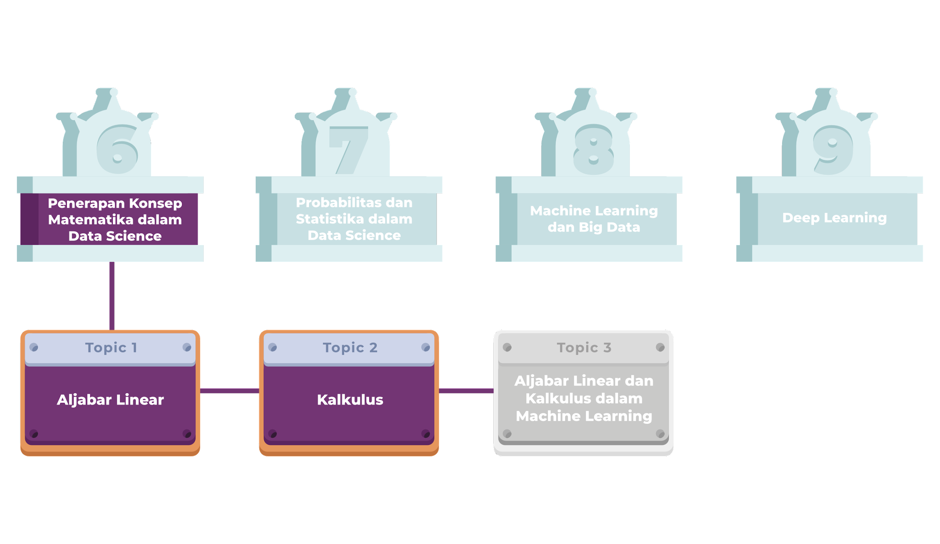
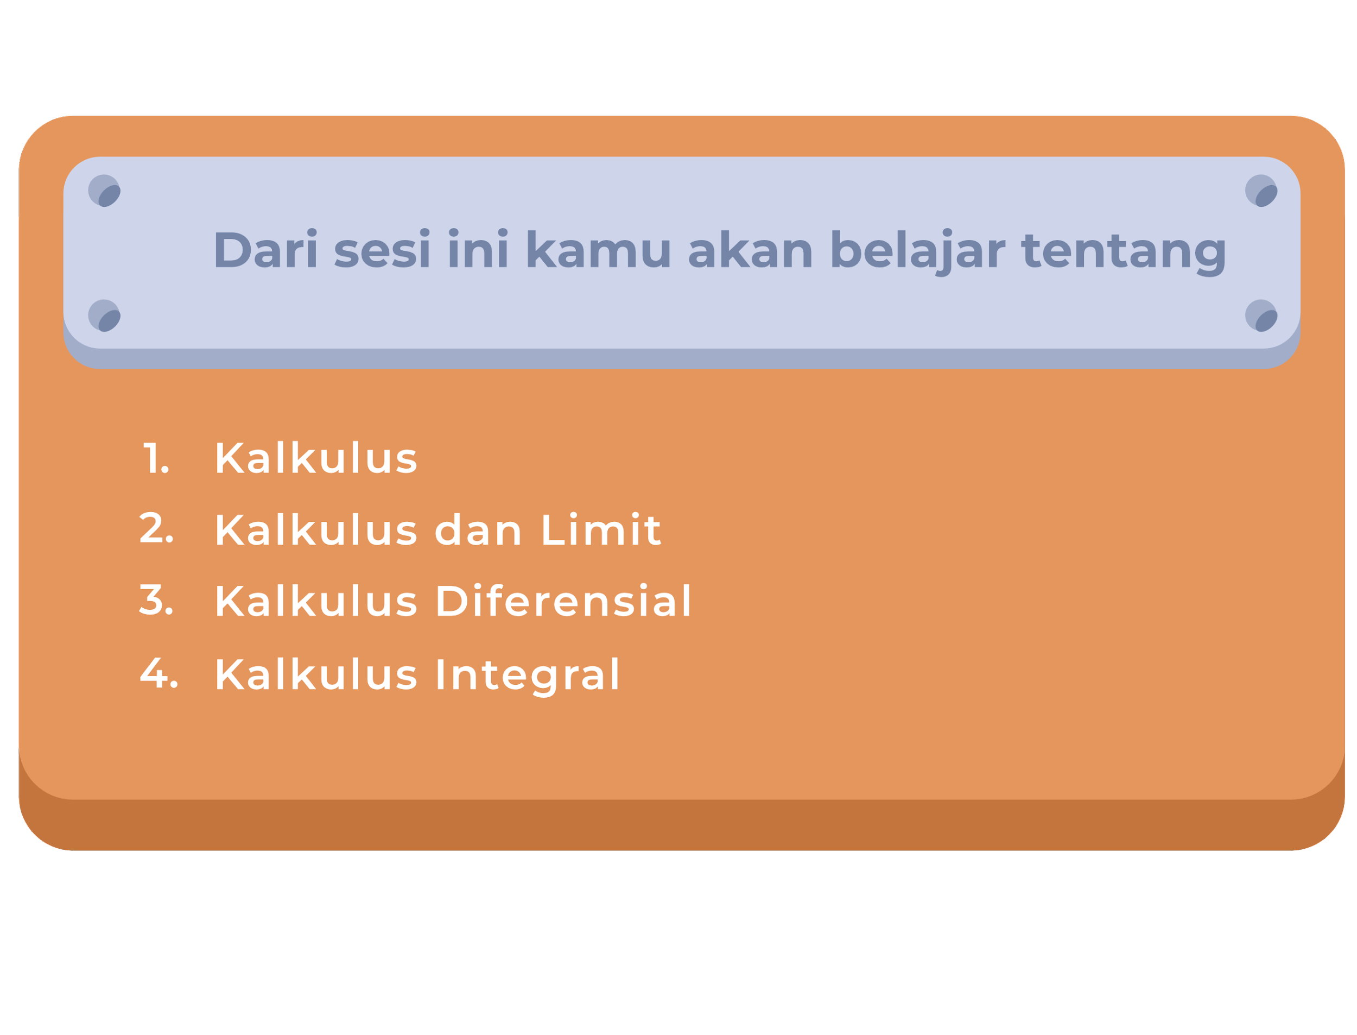
Peta Belajar

Slide 5

Konsep Kalkulus
Kita kan sudah tahu beberapa manfaat aljabar linear dalam data science seperti mengenali wajah pada machine learning pakai vector dan matrix.
Nah, kalau manfaat kalkulus dalam data science apa ya?
Buat tahu jawabannya, kita kenalan dulu yuk sama kalkulus😁

Slide 6

Konsep Kalkulus
Seperti biasa, kita ikuti dulu cerita Sabrina~
Hari ini Sabrina mau berangkat kantor ke Bingleshop pakai sepeda karena mau mengurangi gas emisi di kota nih. Keren yak😎
Dia berangkat dari rumah jam 7 pagi dengan kecepatan mengayuh sepeda yang biasa saja, tapi pas melewati taman kayuhannya jadi pelan dan santai.
Ini karena dia menikmati udara segar yang ada di taman~

Slide 7

Konsep Kalkulus
Pas lagi asyik menikmati udara segar itu, dia nggak sengaja lihat toko kopi. Jadilah Sabrina mampir beli kopi latte biar nanti semangat kerja😆
Beberapa menit kemudian, pesanan sudah jadi. Dia pun keluar toko kopi dan menyadari kalau jalanan mulai ramai dan matahari agak terik.
Karena itu, dia segera mengayuh sepedanya lagi~

Slide 8

Konsep Kalkulus
Tapi kali ini Sabrina mempercepat laju sepedanya karena takut kena macet sob!
Sabrina memperlambat laju sepedanya lagi karena sudah dekat kantor, dan akhirnya berhenti untuk memarkir sepedanya di parkiran khusus sepeda.
Lalu dia mampir ke kantin kantor dulu untuk sarapan sebelum kerja, yum~

Slide 9

Konsep Kalkulus
Sayangnya, Sabrina kelelahan sob😰
Ini karena dia melaju dengan kecepatan yang berubah-ubah.
Kalau gitu, gimana caranya Sabrina memprediksi kapan berangkat kantor biar nggak capek, berdasarkan data perubahan kecepatan, jarak kantor dengan kosan ya?🤔
Dan kira-kira berapa ya besar perubahan kecepatannya sampai Sabrina bisa lelah gitu?

Slide 10

Konsep Kalkulus
Ini dia hubungannya dengan kalkulus!
Kalkulus membantu kita untuk mengetahui dan menjelaskan perubahan kecepatan dan jarak laju sepeda Sabrina yang berubah-ubah berdasarkan waktu tempuh tadi sob~
Jadi kira-kira kenapa ya dengan ilmu kalkulus kita bisa menghitung perubahan kecepatan dan jarak Sabrina bersepeda?
Lalu apa kaitannya dengan data science dan machine learning?🤔

Slide 11

Konsep Kalkulus
Tak kenal maka tak paham~
Sebelum menjawab pertanyaan tadi kita kenalan dulu sama kalkulus, yaitu studi matematika yang belajar soal perubahan.
Perubahan ini bisa apapun, mulai dari kecepatan sepeda Sabrina, perubahan tinggi seseorang, perubahan cuaca di HP, hingga perubahan data science utamanya dalam machine learning.
Hmm kok bisa sih?🤔

Slide 12

Konsep Kalkulus
Kalau ada pertanyaan, maka ada jawaban~
Itu karena machine learning memprediksi sesuatu sob, seperti yang sempat kita pelajari di Chapter 3 Topic 1😉
Dengan hadirnya kalkulus, bisa membuat data scientist memprediksi sesuatu berdasarkan fungsi-fungsi perubahan data sob.

Slide 13

Konsep Kalkulus
Ada empat implementasi kalkulus, dari empat itu punya cabang operasi lagi yang lebih spesifik, sebagai berikut:
Differential Calculus
Mencari minima dan maxima dari sebuah kurva.
Implementasi kalkulus dalam pekerjaan
Mencari kekuatan (max strength) dari sebuah material/struktur dalam bidang teknik (engineering).
Mencari minimum cost dalam keuangan.

Slide 14

Konsep Kalkulus
Implementasi kalkulus dalam data science terutama machine learning
Dalam machine learning dan deep learning, digunakan untuk:
Meminimalkan cost/error dari sebuah proses training menggunakan gradient descent
Memaksimalkan reward dalam kasus reinforcement learning menggunakan Gradient Ascent
Mencari parameter yang optimal untuk proses learning/training (optimization)
Khusus implementasi di poin ini akan kita pelajari di chapter selanjutnya ya!😉

Slide 15
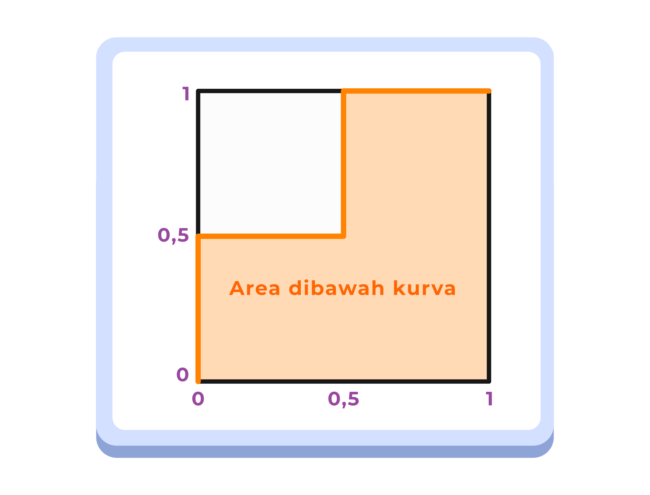
Konsep Kalkulus
Implementasi yang terakhir adalah:
Mencari area di bawah kurva (area under the curve)
Diimplementasikan pada metode evaluasi Machine Learning, yaitu Receiver Operating Characteristic (ROC)
ROC sendiri juga kita pelajari nanti~

Slide 16

Konsep Kalkulus
Cara menghitung perubahan ala kalkulus😁
Seperti pohon yang punya cabang, kalkulus juga punya cabang untuk menghitung perubahan, yaitu:
Differential Calculus
Integral Calculus
Kita langsung kupas cabangnya satu per satu yuk~

Slide 17

Konsep Kalkulus
Differential Calculus
Cabang menghitung perubahan yang pertama ini berfungsi untuk mengukur berapa banyak perubahan yang terjadi.
Biar lebih paham apa maksud dan gimana cara menghitungnya, kita ikuti cerita kayuhan sepeda Sabrina tadi dalam bentuk grafik differential calculus ya!

Slide 18

Konsep Kalkulus
Oh iya, nanti kita akan banyak bersinggungan dengan tiga istilah berikut ini:
Akselerasi awal (initial acceleration)
Tangent line
Steeper stole
Jadi penting untuk diingat😉

Slide 19
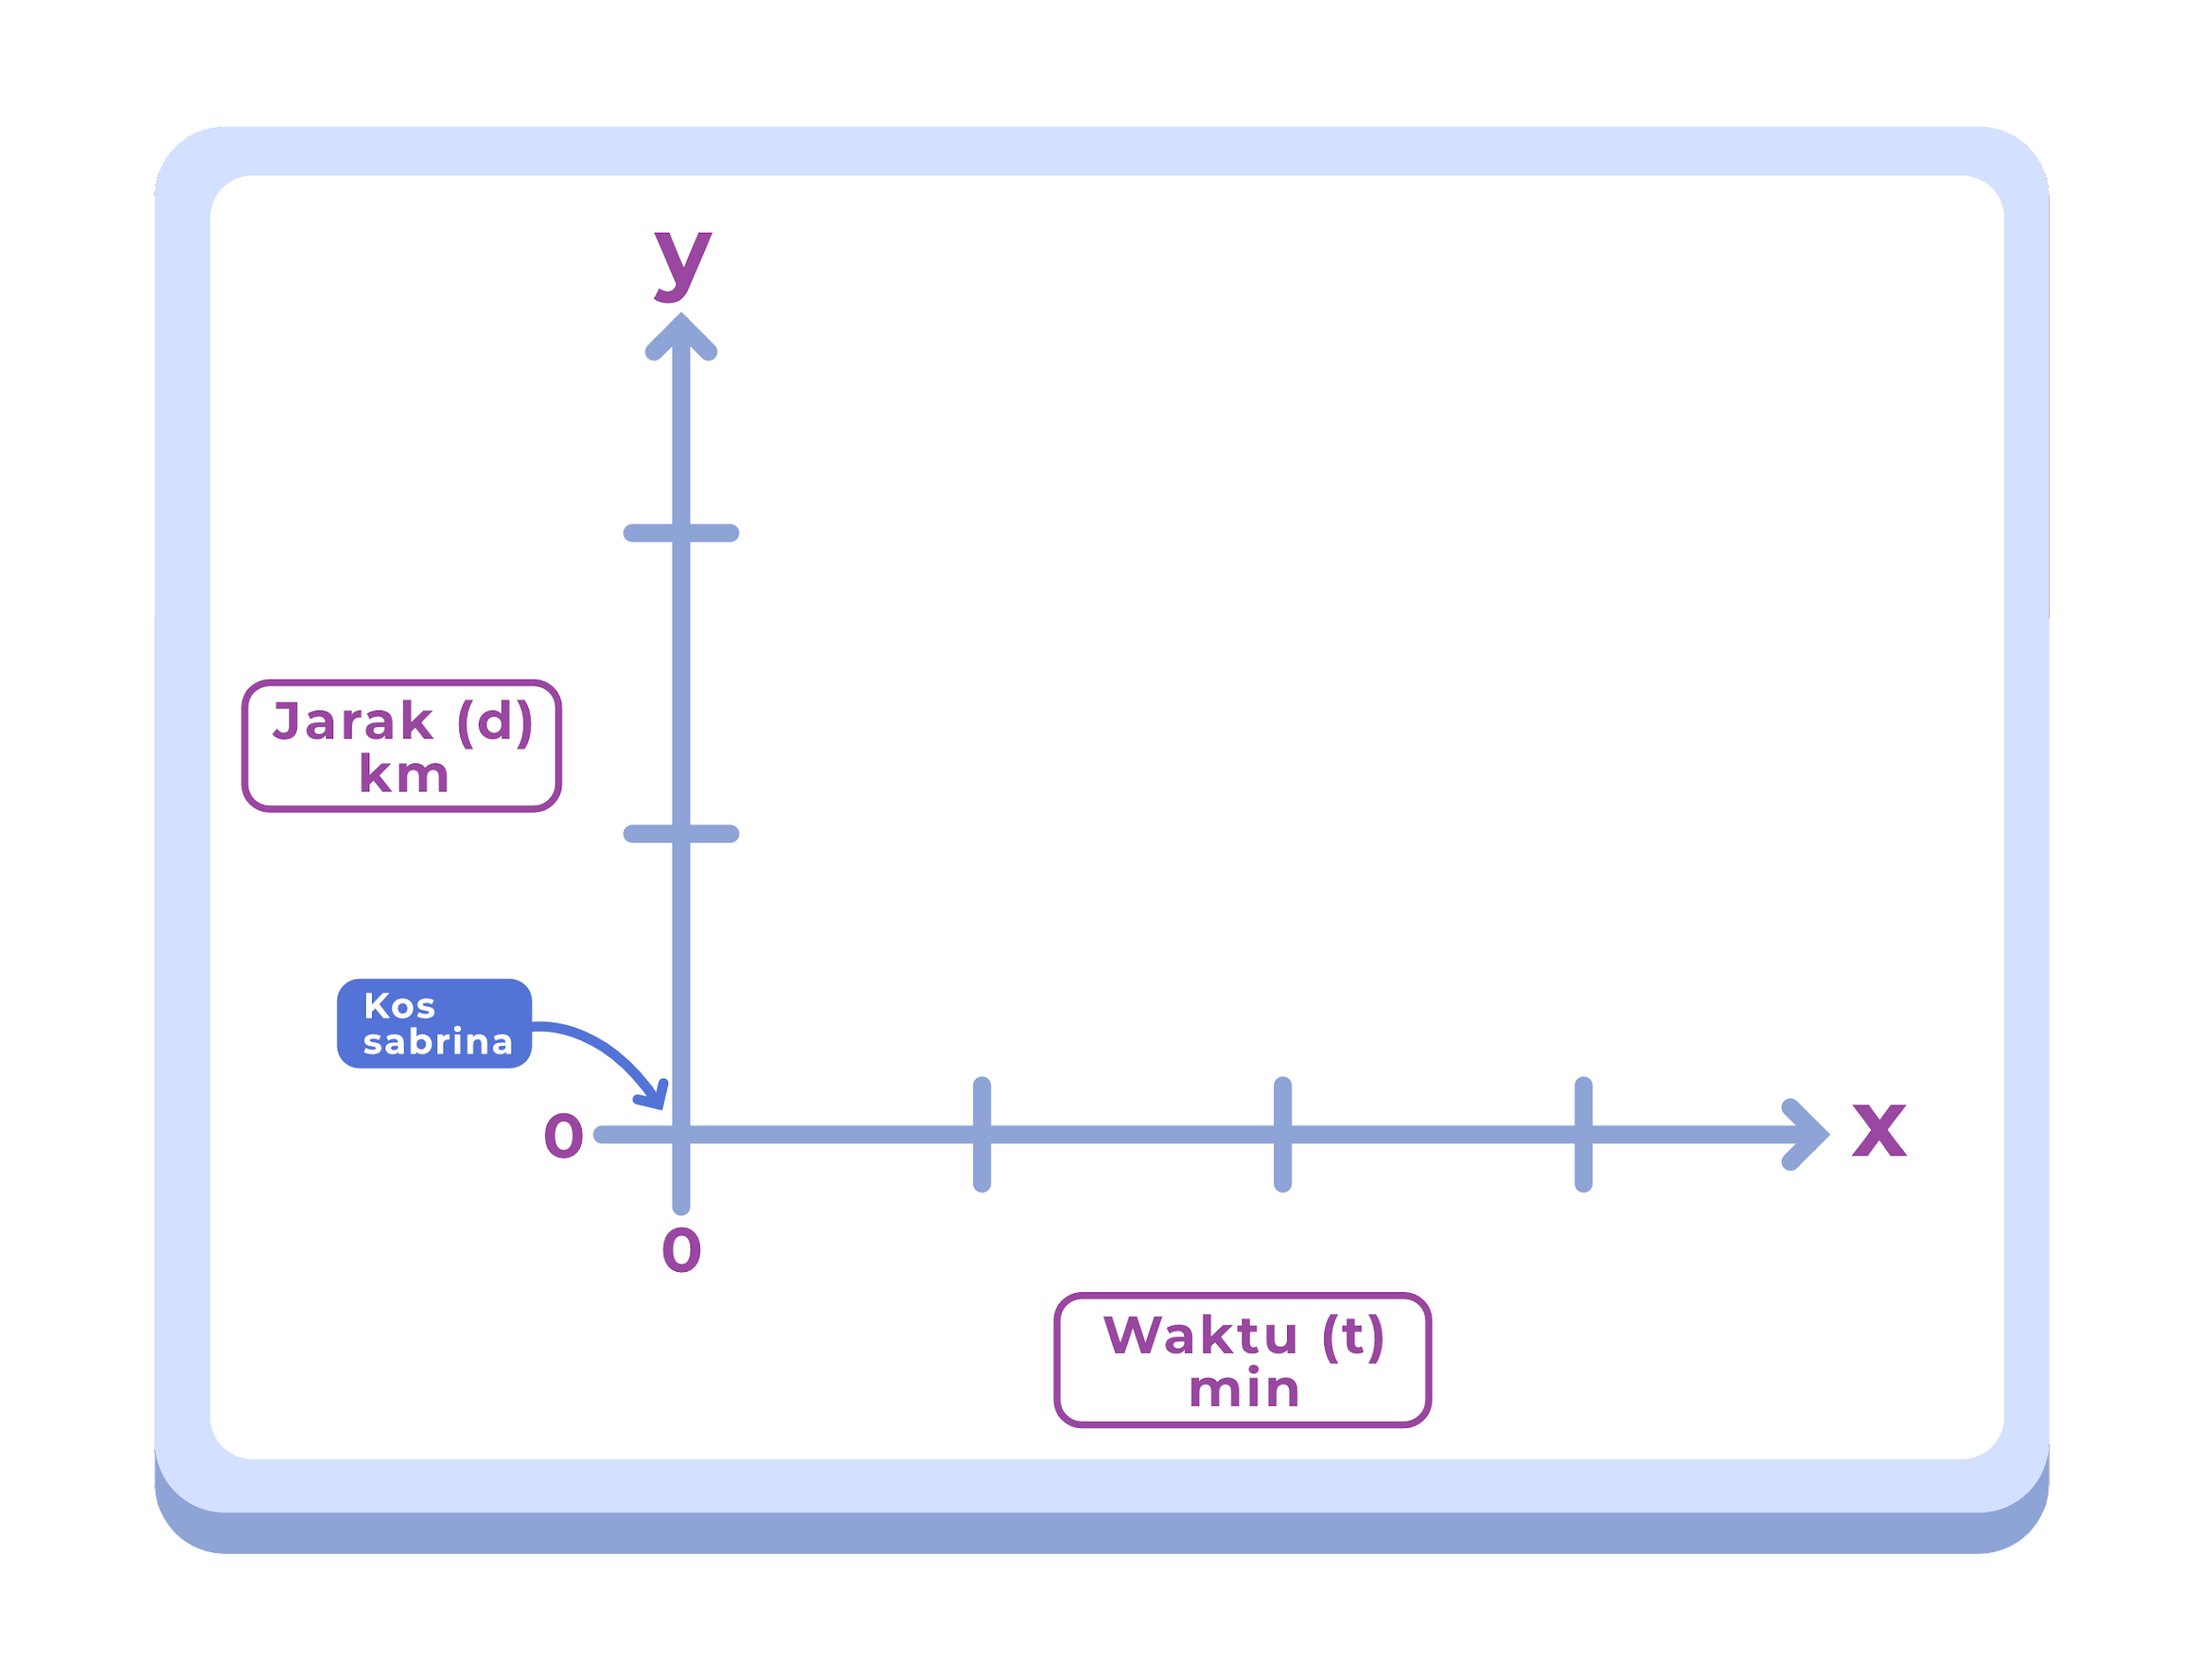
Konsep Kalkulus
Jarak yang ditempuh Sabrina dengan bersepeda tadi disimbolkan dengan (d) km pada sumbu y (vertikal).
Sedangkan waktu yang diperlukan Sabrina dari kosan ke kantor disimbolkan dengan waktu (t) menit sumbu x (horizontal).

Slide 20
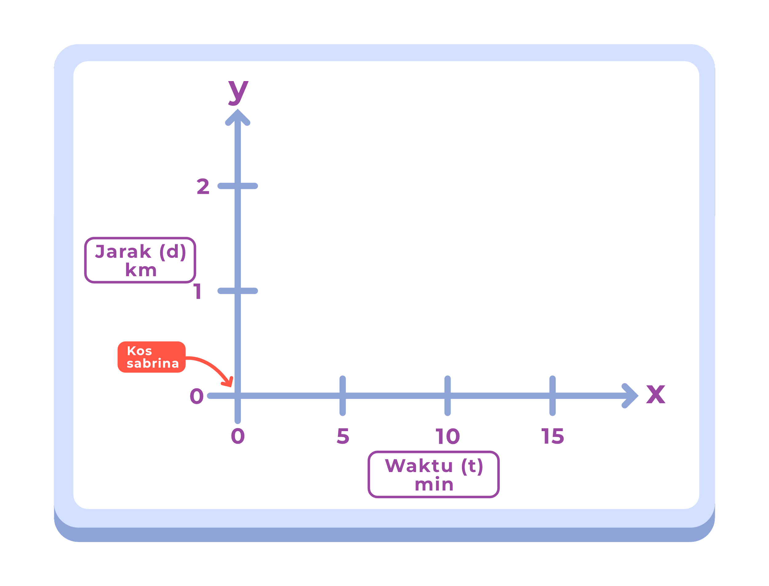
Konsep Kalkulus
Kalau Sabrina masih di kosan, maka artinya dia di posisi 0 (nol) (kotak merah).
Ini karena Sabrina belum menggunakan waktu dan menempuh jarak tertentu.

Slide 21
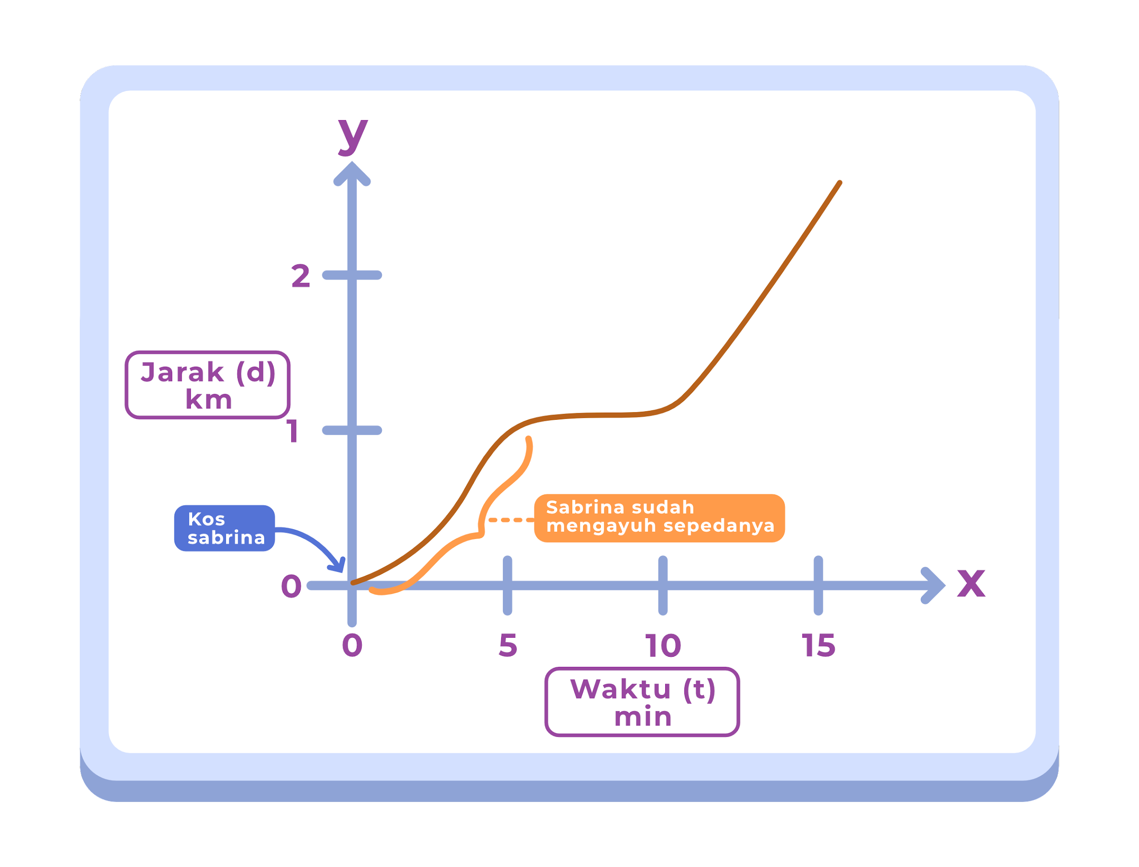
Konsep Kalkulus
Pas Sabrina mulai mengayuh sepedanya selama 5 menit (sudah pakai waktu), maka distance (jarak) yang ditempuh naik.
Seperti pada grafik yang disimbolkan dengan garis oranye.

Slide 22
Konsep Kalkulus
Garis oranye pada gambar menunjukkan kenaikan jarak dalam sekian menit yang ditempuh Sabrina dengan sepedanya.
Kalau dari grafik tersebut, artinya dalam 5 menit Sabrina sudah menempuh jarak 1 kilometer.

Slide 23
Konsep Kalkulus
Ketika memulai perjalanan, maka bisa dibilang akselerasi Sabrina mulai bertambah.
Akselerasi berarti peningkatan kecepatan dari sepeda yang dikayuh Sabrina, yang tadinya nggak bergerak jadi bergerak.
Inilah yang disebut dengan akselerasi awal sob.

Slide 24
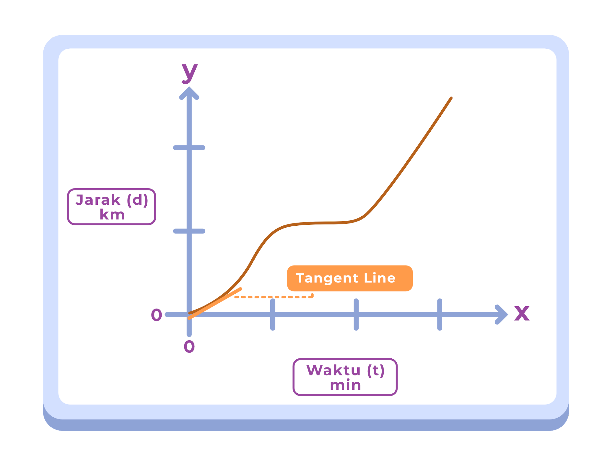
Konsep Kalkulus
Lalu, ketika jarak Sabrina terus bertambah seiring dengan dia bersepeda, maka grafik pada gambar menunjukkan kurva/garis-nya mulai naik.
Nah, pada setiap perubahan kurva tersebut, terdapat garis lurus yang menunjukkan tingkat kemiringan kurva, garis lurus ini disebut tangent line.
Jadi ketika bentuk kurvanya beda-beda, tangent linenya ikute berubah mengikuti kurvanya, alias tangent line hadir untuk menunjukkan kecenderungan kurvanya naik atau turun.

Slide 25
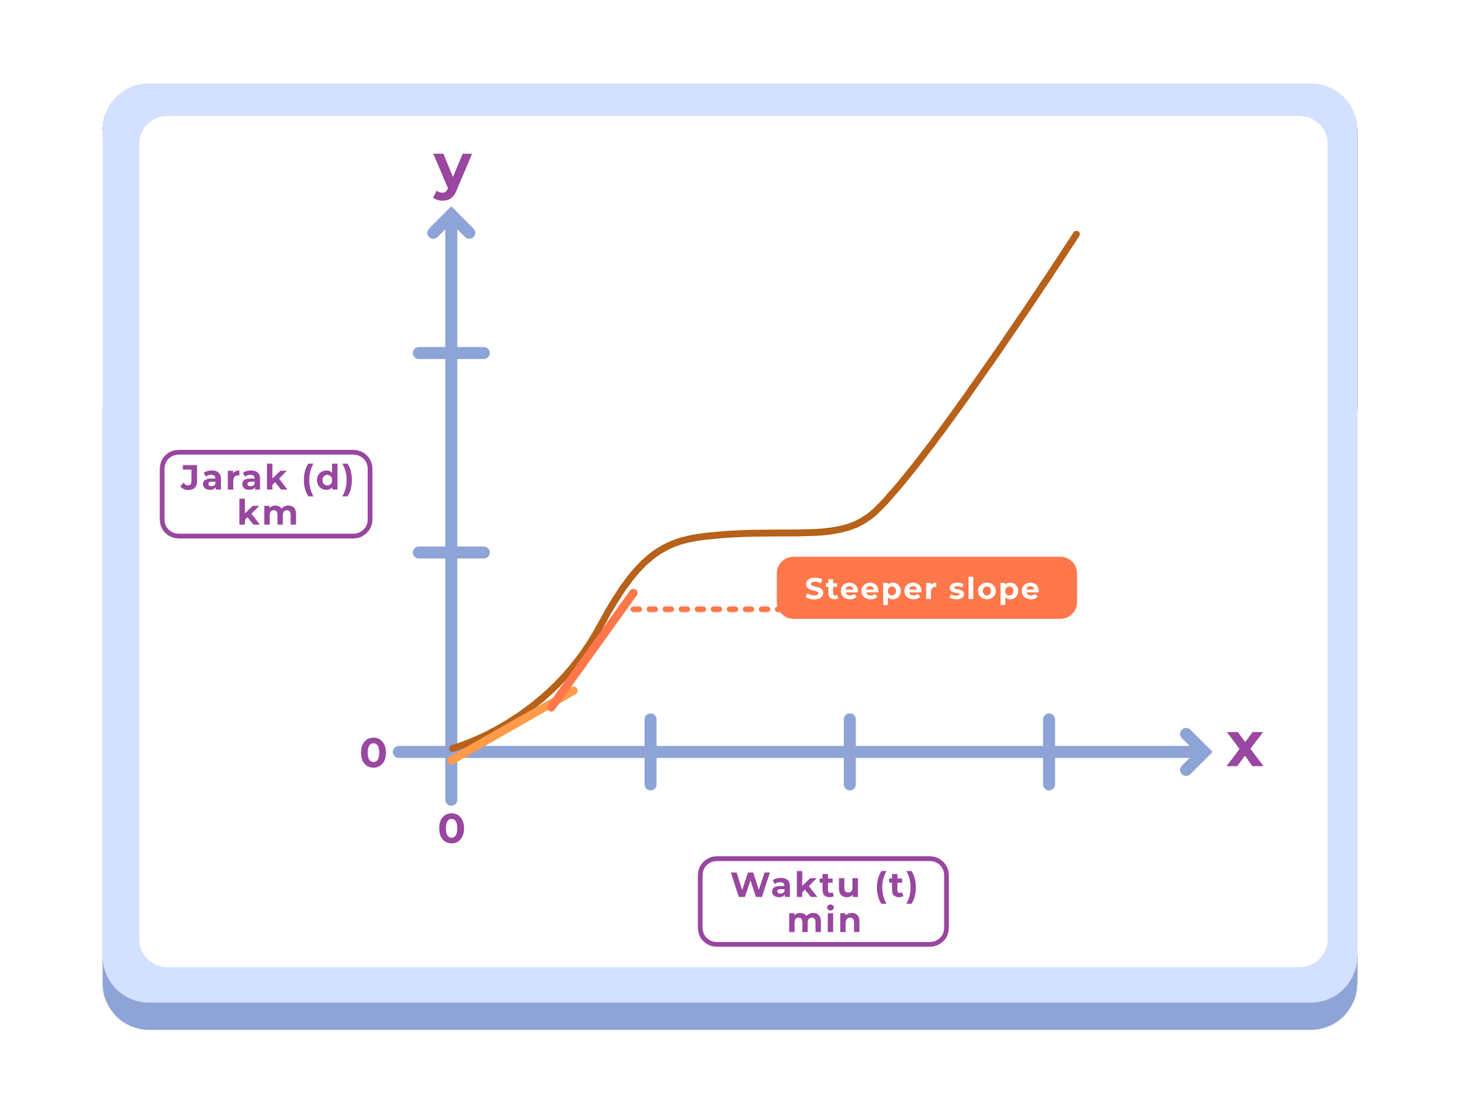
Konsep Kalkulus
Waktu terus berjalan dan jaraknya terus bertambah ketika Sabrina mengayuh sepedanya kembali.
Sehingga kemiringan garis akan semakin curam, inilah yang disebut dengan steeper slope.

Slide 26
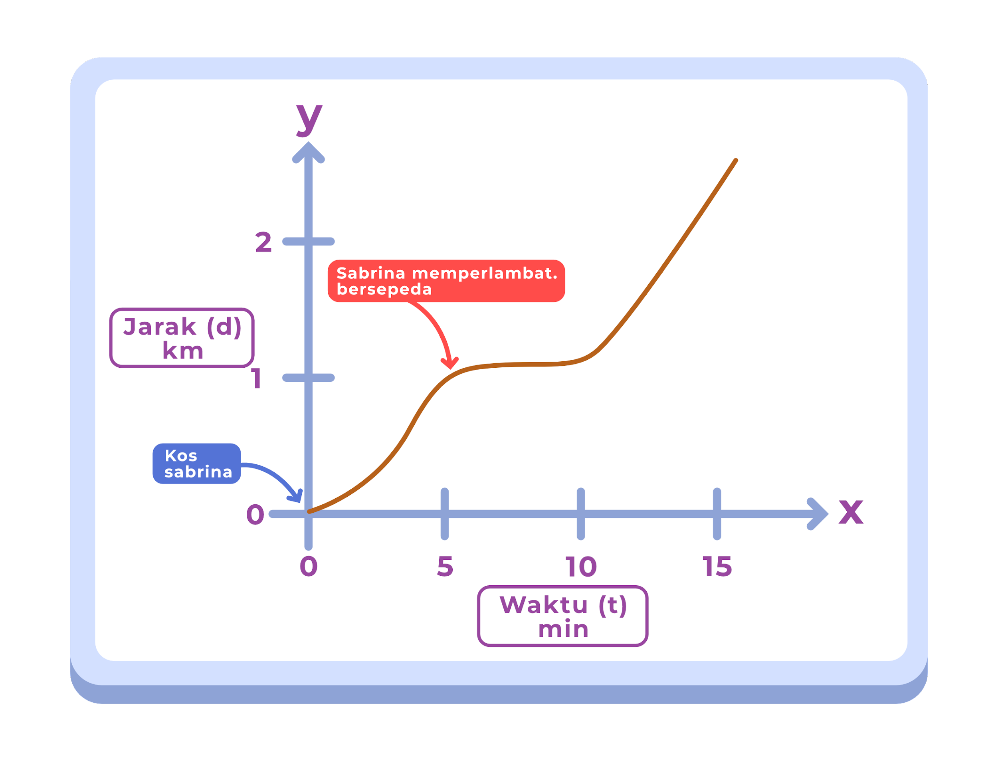
Konsep Kalkulus
Setelah 5 menit bersepeda, kecepatan Sabrina mulai berkurang (slow down) yang perubahannya ditandai pada kurva yang melandai (panah merah).

Slide 27
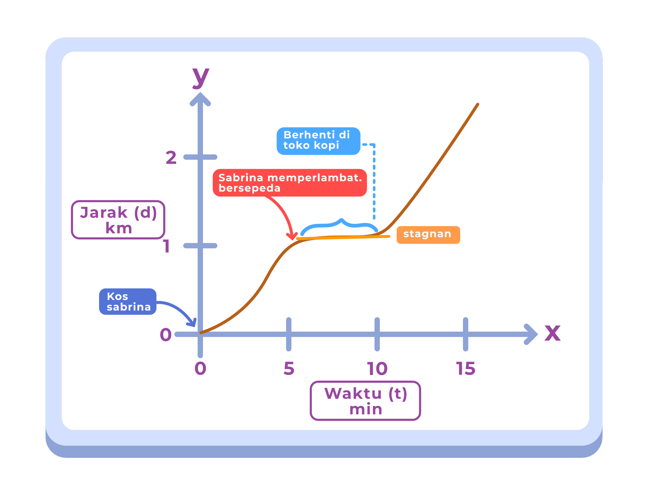
Konsep Kalkulus
Karena tadi Sabrina sempat mampir ke toko kopi, garis oranye di grafik jadi stagnan (nggak ada perubahan).
Yang artinya selama 5 menit, Sabrina nggak menambah jarak yang ia tempuh. Kenapa?
Karena dia berhenti di toko kopi, jadi belum ada penambahan jarak lagi.

Slide 28
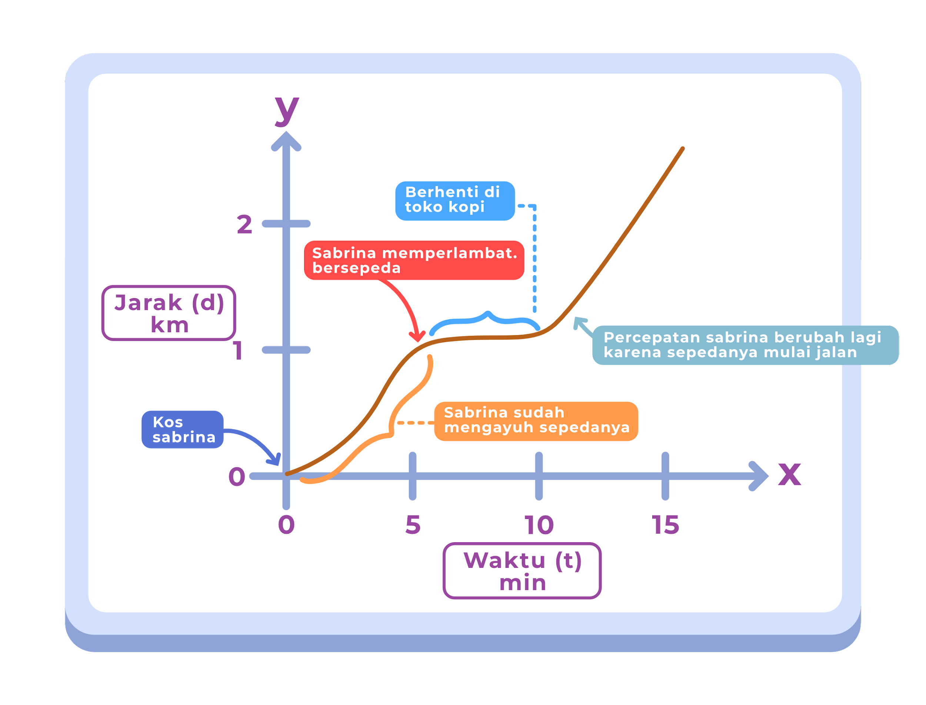
Konsep Kalkulus
Saat pesanan sudah jadi dan karena jalanan mulai ramai, Sabrina bergegas naik sepedanya dengan kecepatan yang terus bertambah biar nggak kena macet~
Maka dari itu, grafik dari Sabrina mulai bersepeda sejak dari toko kopi jadi naik terus sob.
Soalnya jarak dan waktu terus bertambah selama Sabrina mengayuh sepedanya kembali.

Slide 29
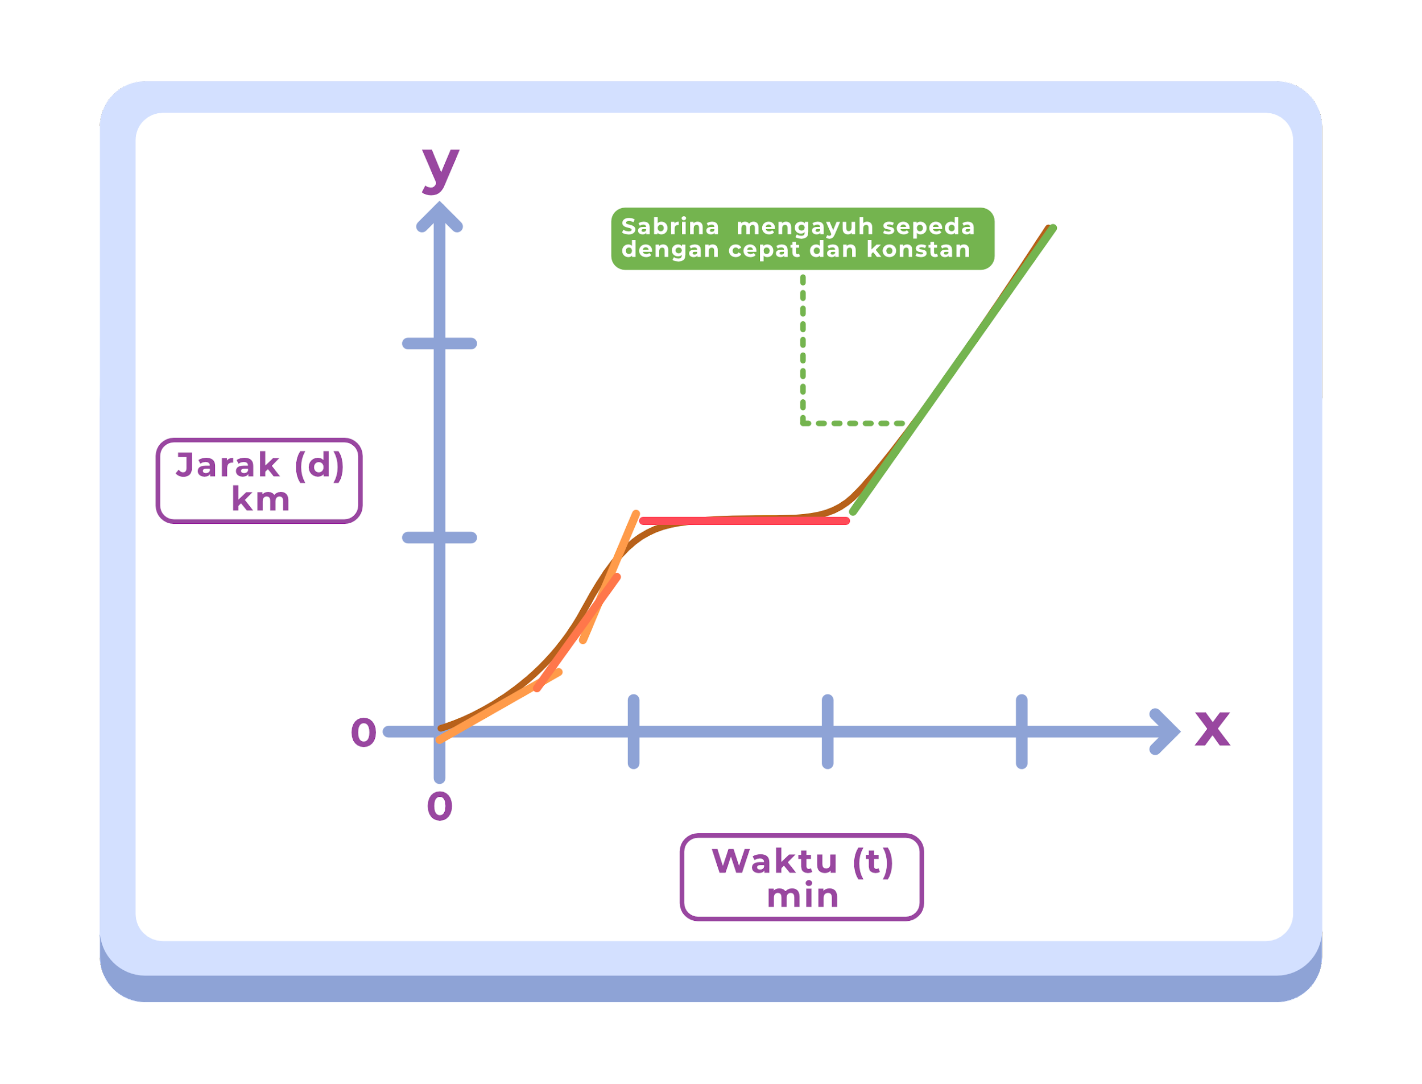
Konsep Kalkulus
Karena jalanan mulai ramai, Sabrina mulai mengayuh sepeda dengan kecepatan yang lebih daripada di awal tadi dan berusaha tetap menjaga kecepatan sepedanya.
Bisa dibilang kecepatan kayuhannya tidak berubah sob.
Sehingga kemiringan di garis hijau cenderung tetap sama selagi jaraknya bertambah terus.

Slide 30
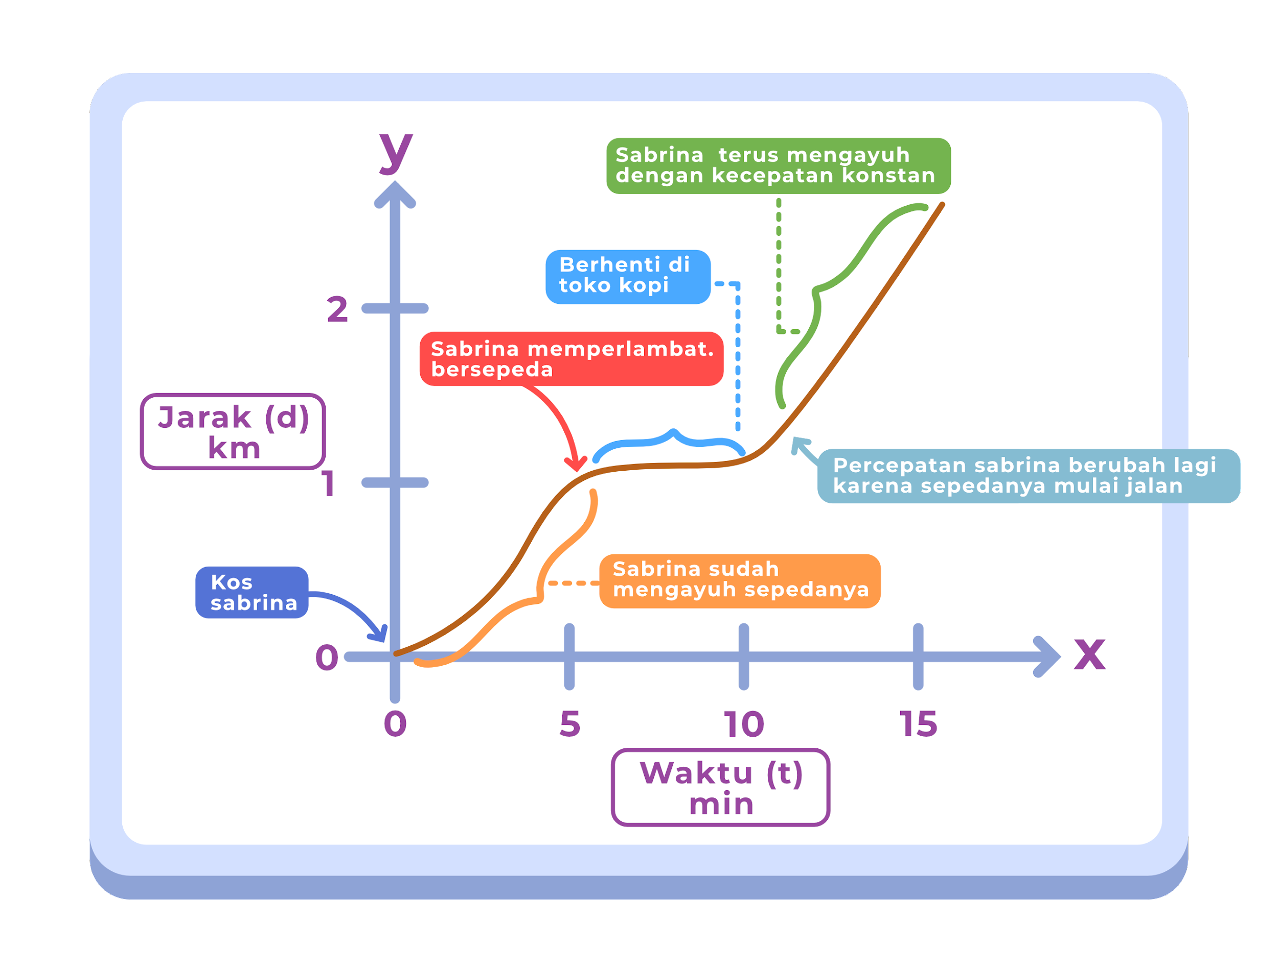
Konsep Kalkulus
Sabrina terus mengayuh sepedanya dan grafiknya naik terus sampai di tulisan hijau di mana Sabrina sudah sampai di kantor.
Nah, kira-kira begini keseluruhan perjalanan Sabrina sob!😁

Slide 31

Konsep Kalkulus
Disinilah peran differential calculus sob~
Dengan differential calculus, tingkat/angka kemiringan (slope) di setiap perjalanan bisa kita cari😎
Jadi kita juga bisa menjawab berapa perubahan kecepatan Sabrina tadi.
Gimana mencarinya? Tenang kita akan langsung mempelajarinya!

Slide 32
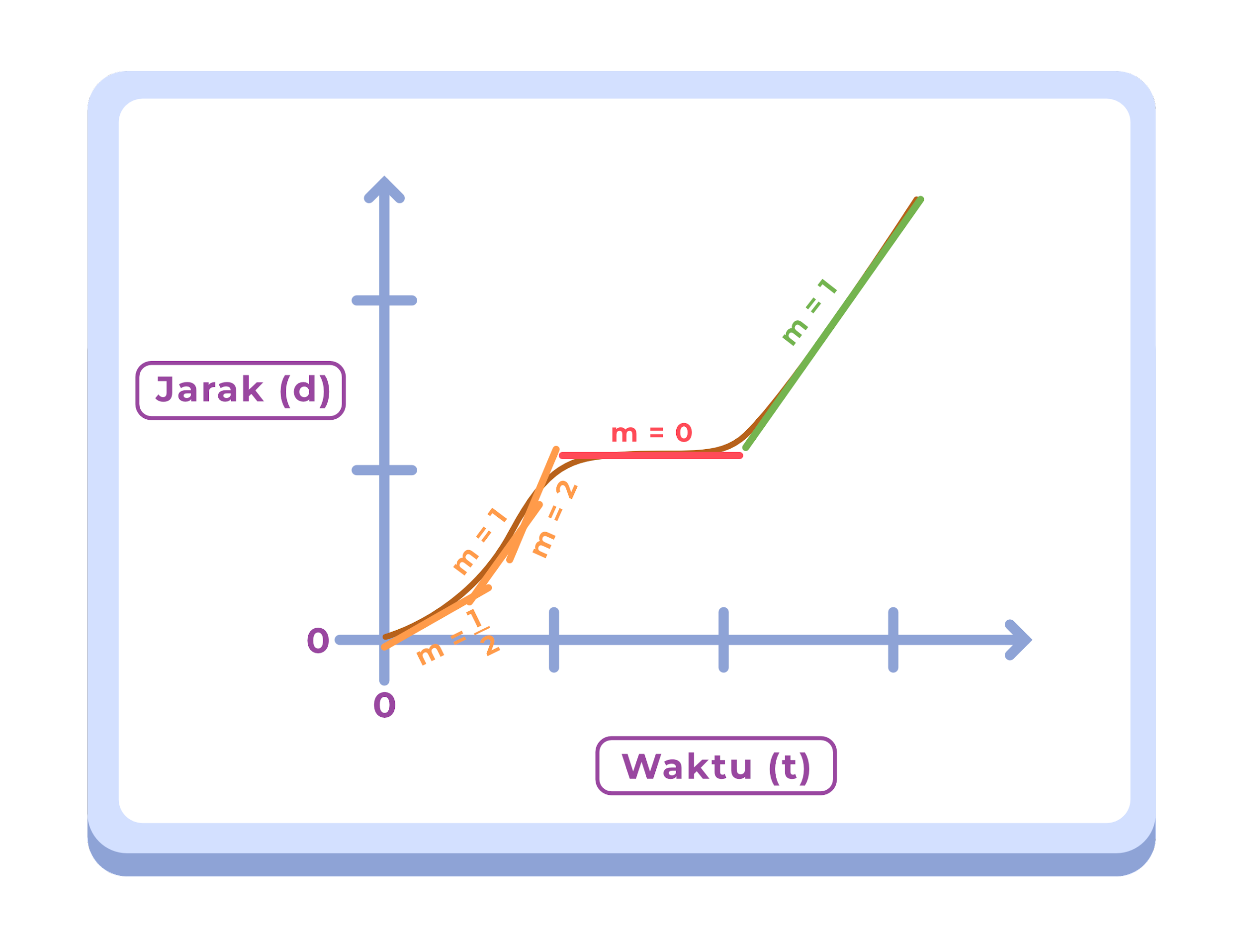
Konsep Kalkulus
Bisa dilihat pada grafik, ada simbol dengan huruf m di tiap garisnya (warna oranye, merah dan hijau).
Simbol m inilah notasi untuk menunjukkan slope (kemiringan) suatu garis lurus yang sudah disepakati secara internasional. Jadi nggak boleh diganti simbol lain ya!
Tapi, apakah slope artinya cuma kemiringan atau ada arti lainnya?🤔

Slide 33
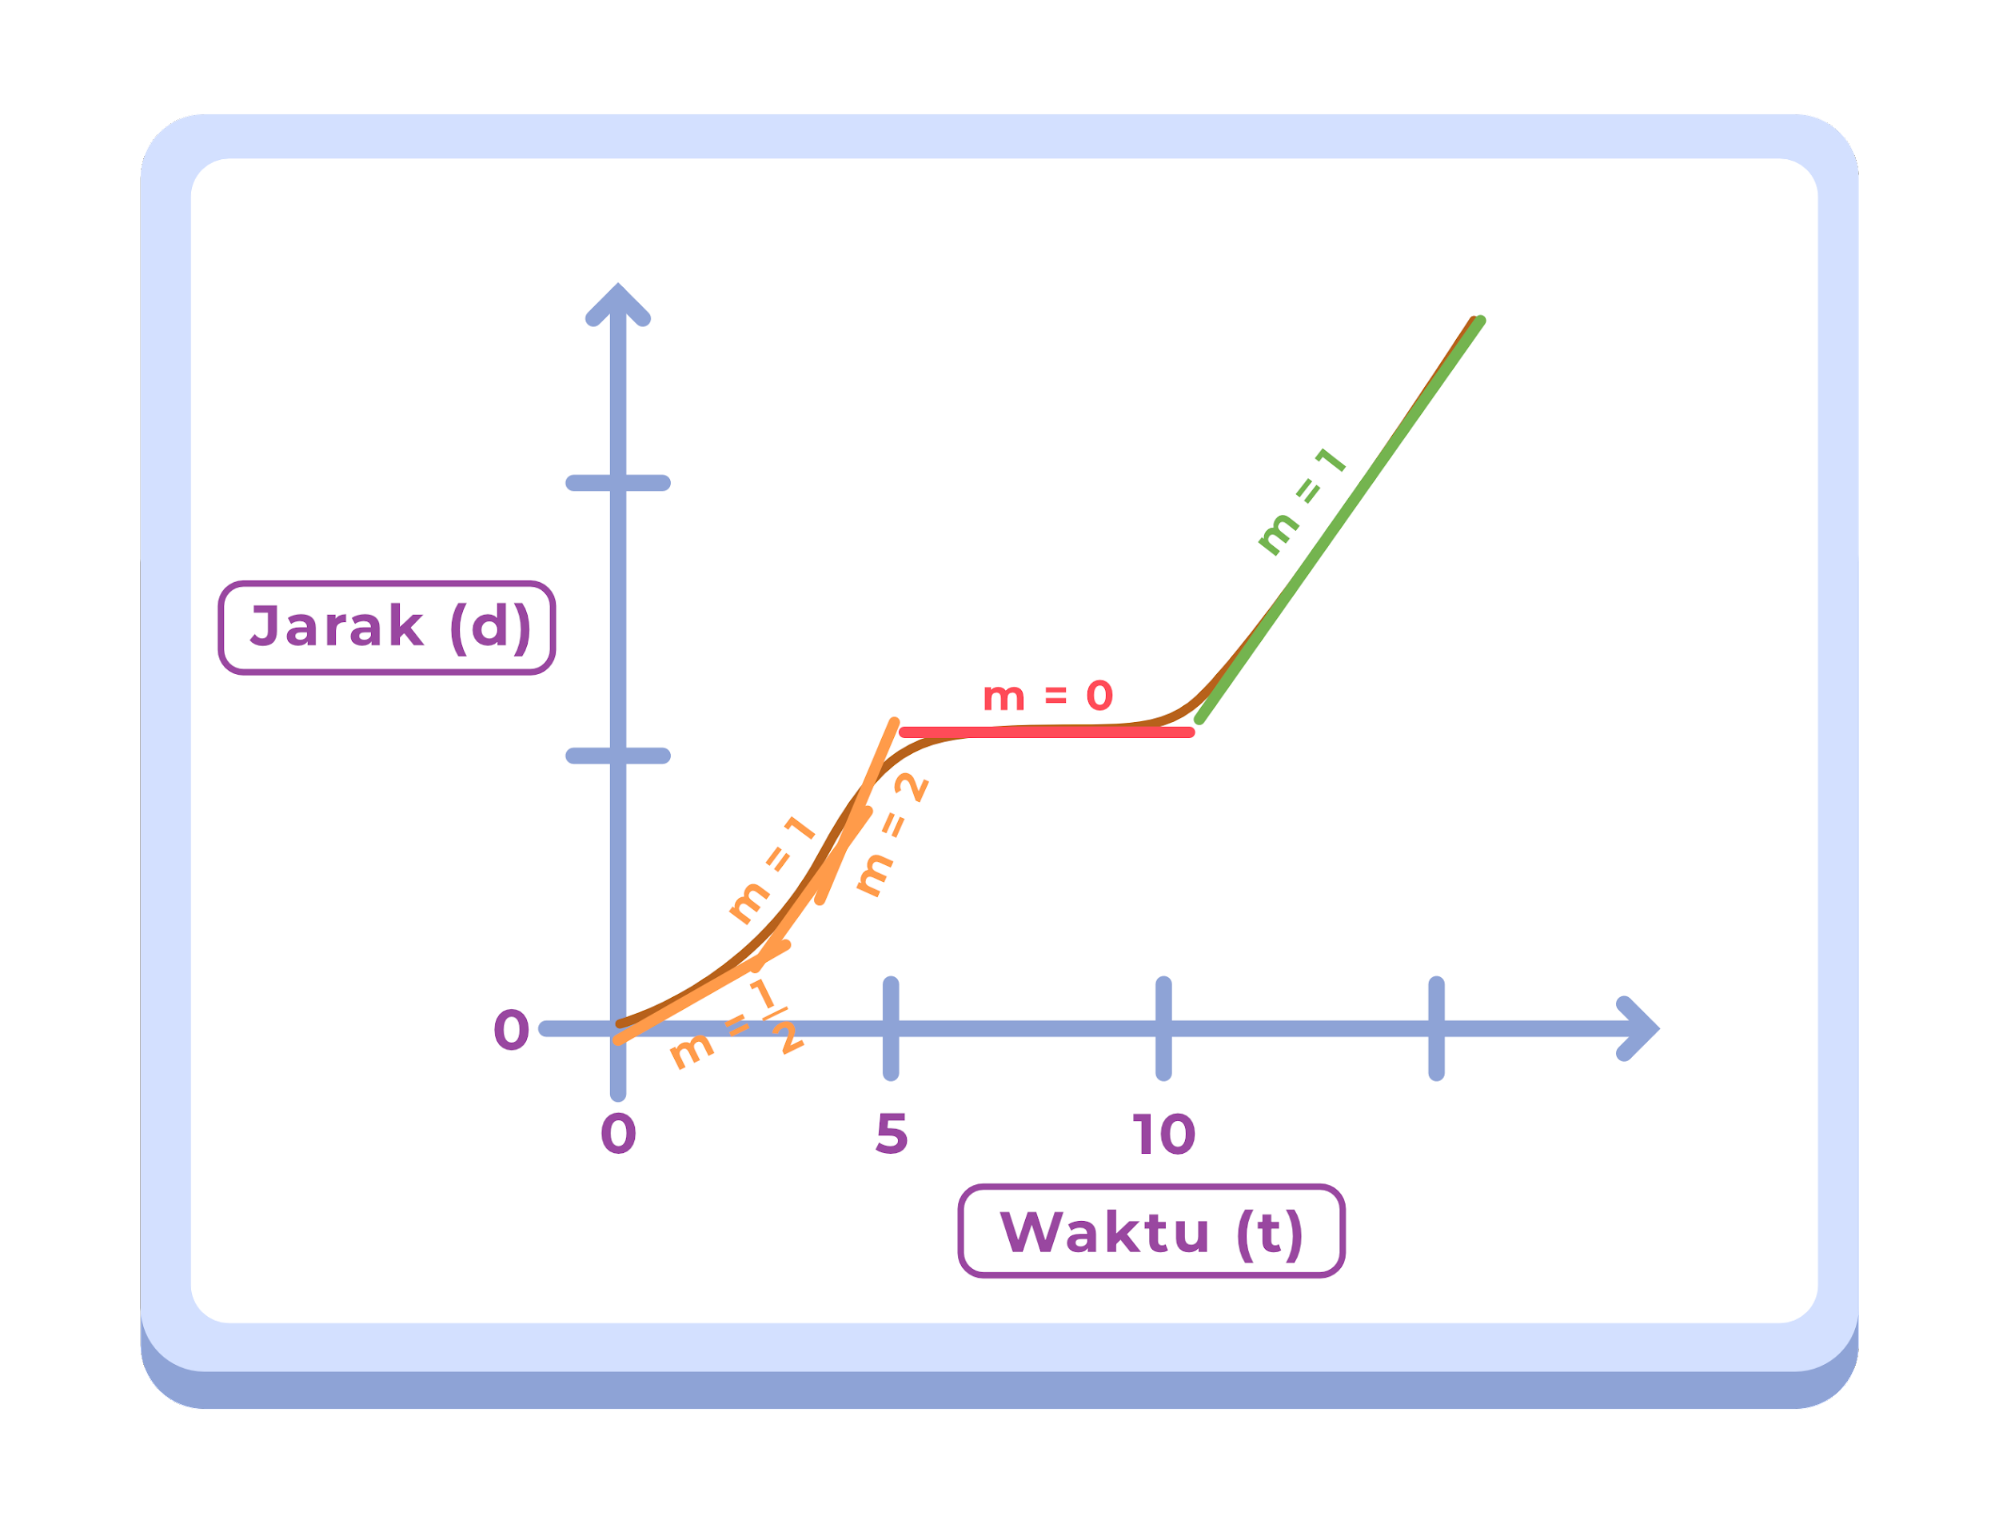
Konsep Kalkulus
Slope itu artinya nggak cuma miring sob😆
Dalam kalkulus, slope juga berarti nilai yang merupakan perubahan antara nilai-nilai yang ada di garis x (horizontal) dengan garis y (vertikal).

Slide 34
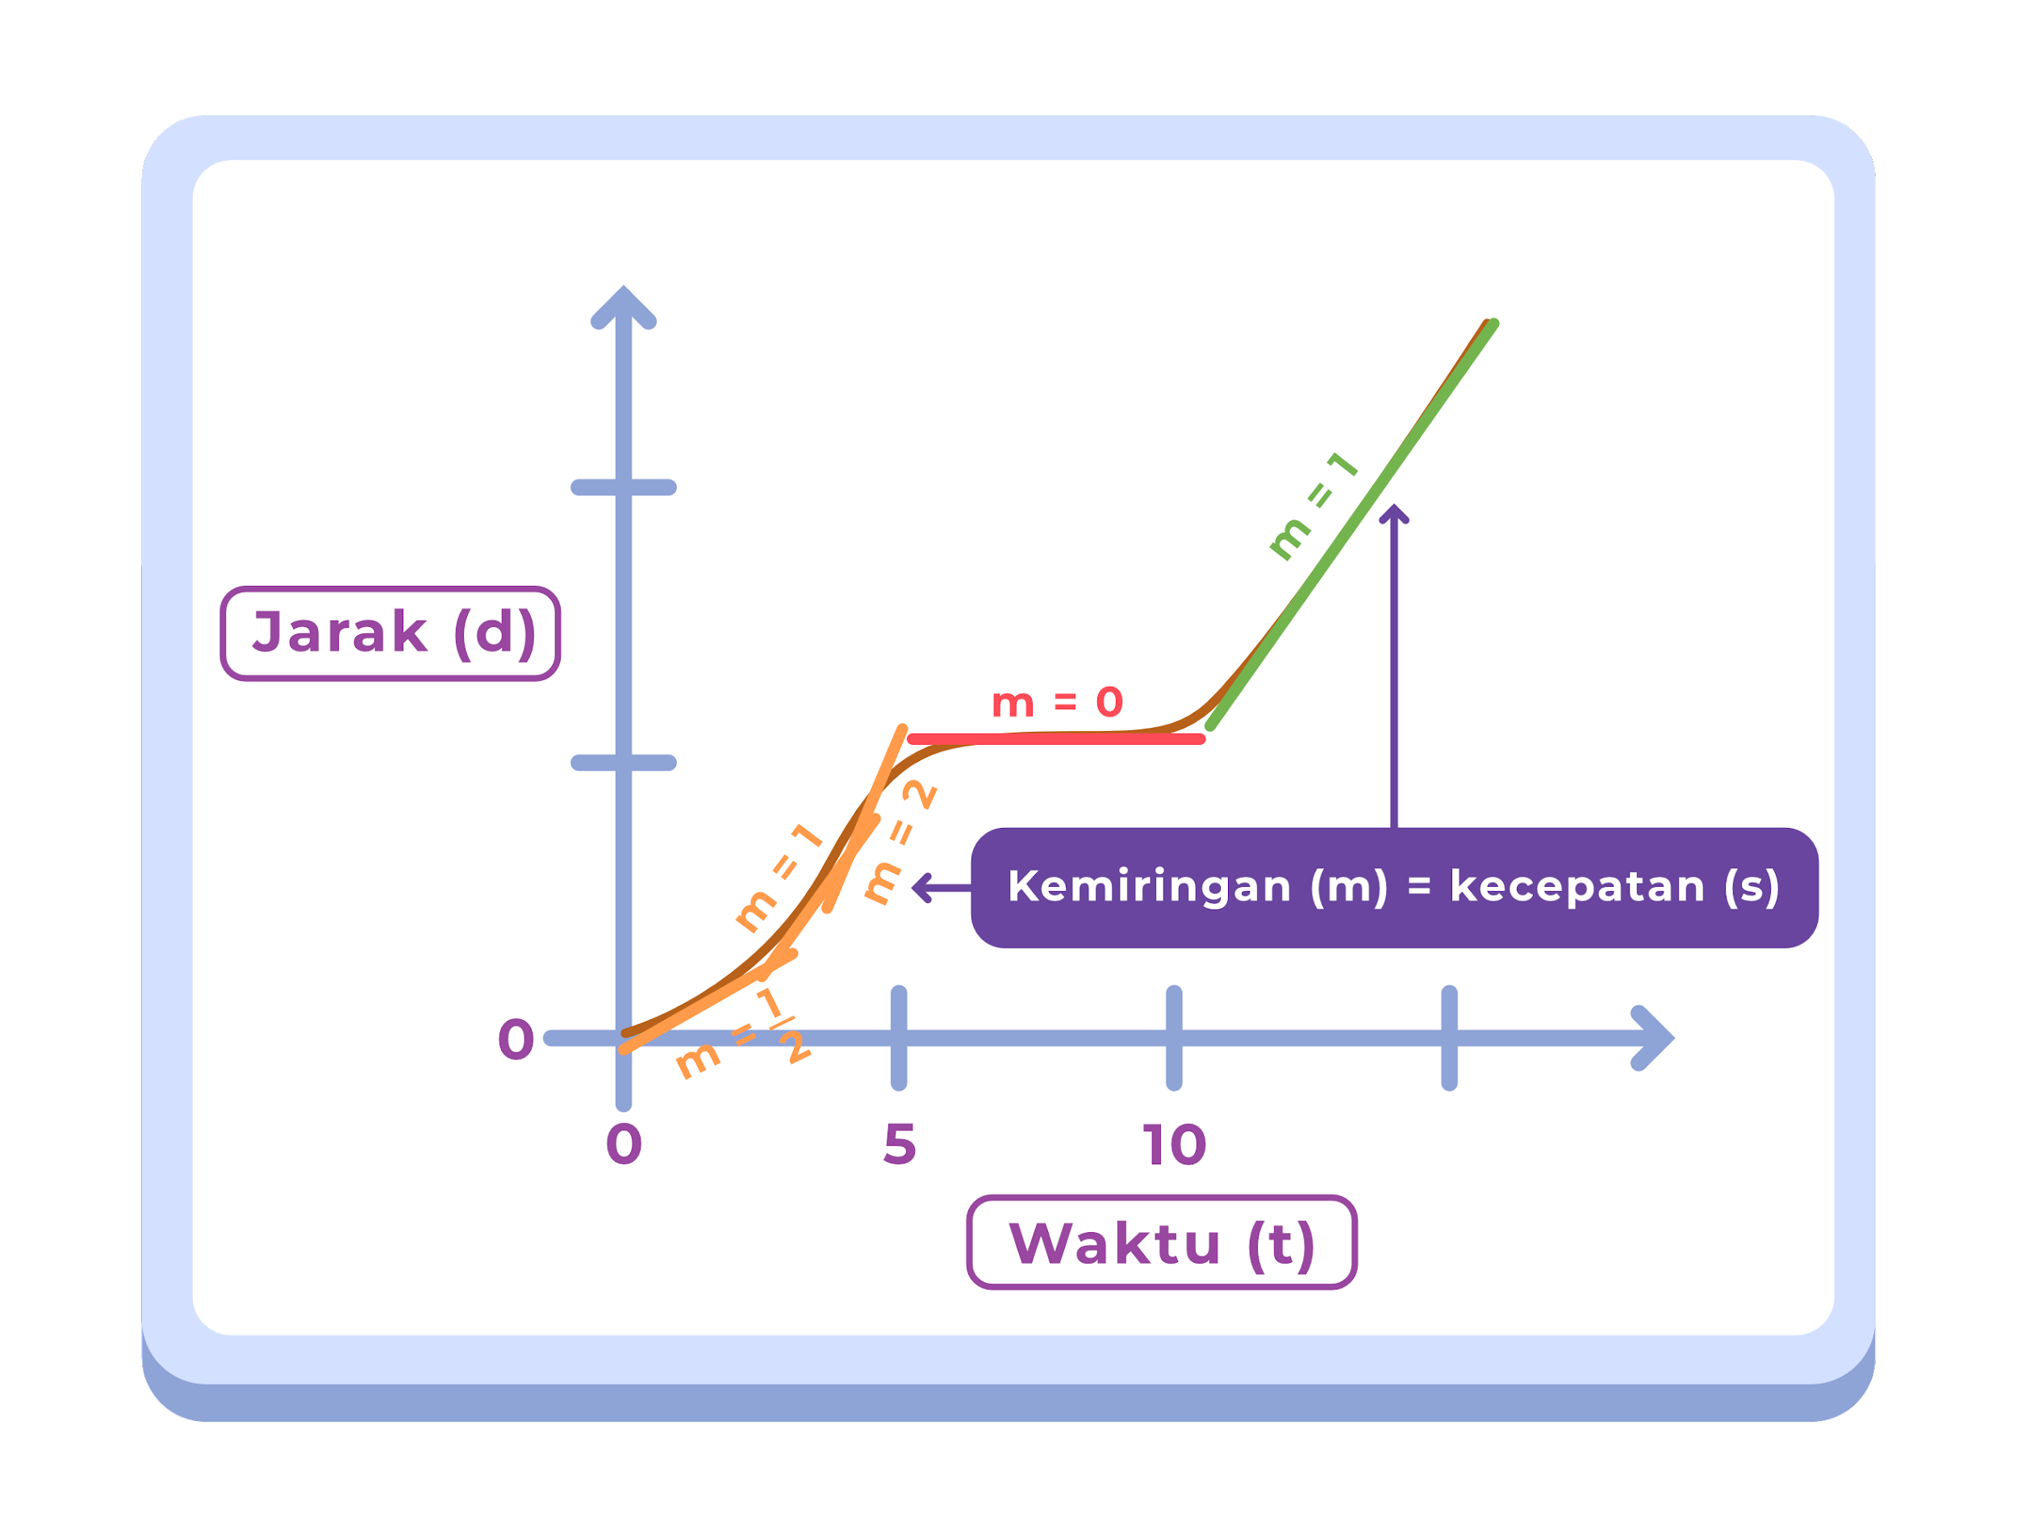
Konsep Kalkulus
Biar makin paham, pada grafik, slope (m) merupakan nilai berdasarkan distance/jarak (d) dengan time/waktu (t).
Slope dalam grafik ini juga bisa kita sebut dengan speed/kecepatan (s) karena dia merupakan hasil kombinasi dari jarak dengan waktu.

Slide 35
Konsep Kalkulus
Lebih detailnya lagi, m di grafik punya nilai yang berbeda. Berikut ini penjelasannya:
m = 0 -> nggak terjadi perubahan kemiringan
m = ½ -> terjadi perubahan kemiringan sebesar ½
m = 1 -> terjadi perubahan kemiringan sebesar 1
Notes:
M = notasi dr slope
Perbedaan kecepatan
Grafik punya kemiringan = slope (m)
Korelasi dg speed: menghitung naik turunnya speed

Slide 36
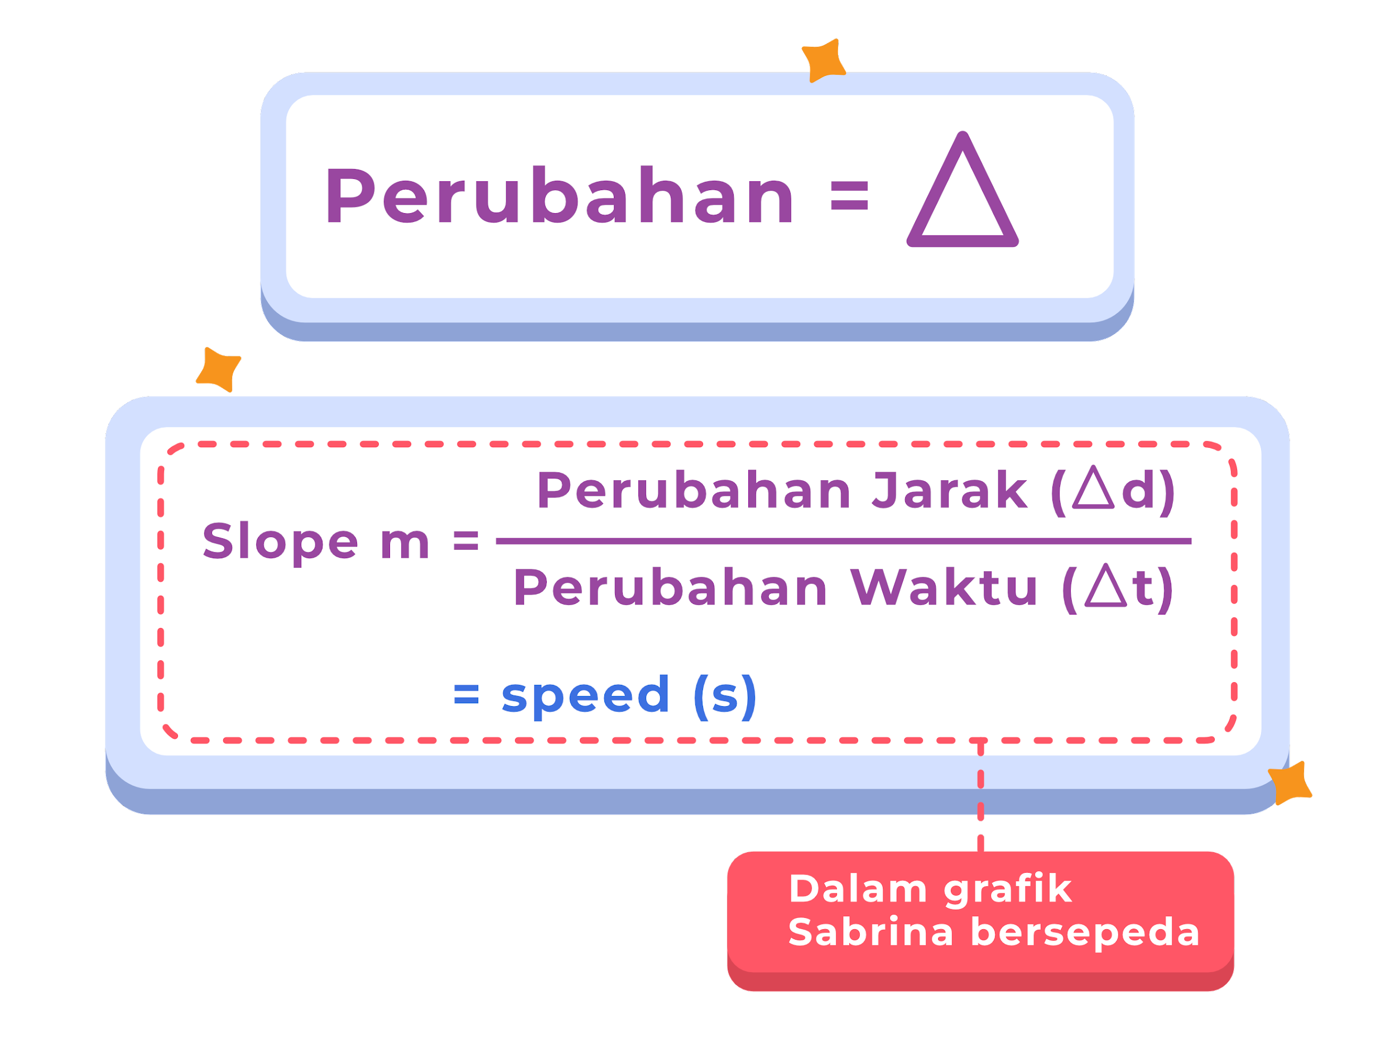
Konsep Kalkulus
Kalau sudah paham bahwa kemiringan (m) adalah nilai berdasarkan perubahan jarak dengan waktu, di mana jarak berubah setiap ada perubahan waktu.
Jadi cara mencari nilai m adalah dengan menghitung perubahan jarak terhadap waktu, yang disimbolkan dengan gambar segitiga atau delta.
Notasi atau rumus mencari nilai m atau s bisa dilihat pada gambar kedua sob.

Slide 37
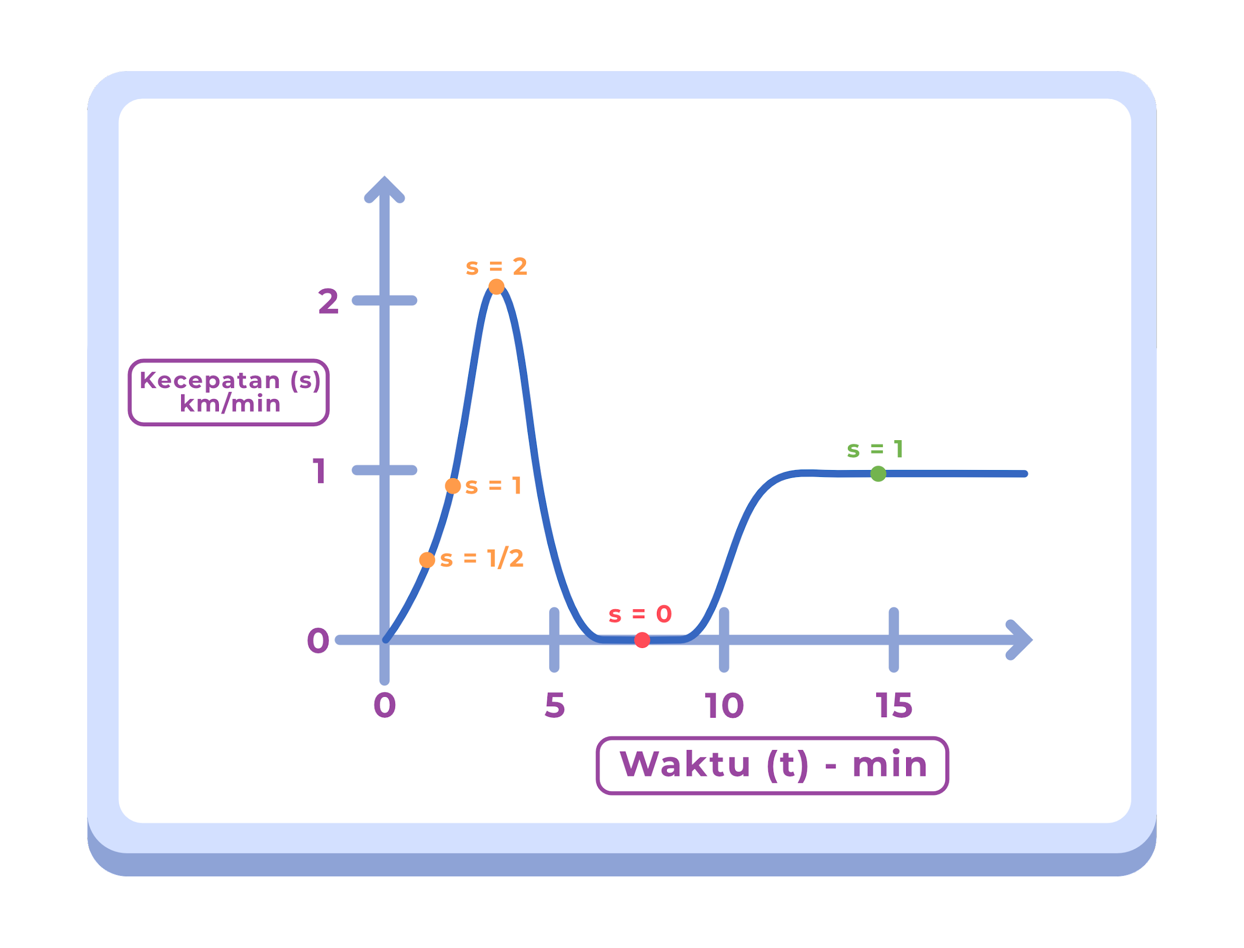
Konsep Kalkulus
Ini dia contoh lain, biar makin paham betul kalau nilai speed (kecepatan) juga bisa berubah-ubah berdasarkan waktu sob😉~
Pada grafik bisa bisa dilihat bahwa:
delta d = jarak tempuh (dikurangi) jarak awal
delta t = waktu tempuh (dikurangi) waktu awal
Notes:
Ini bicara speed

Slide 38
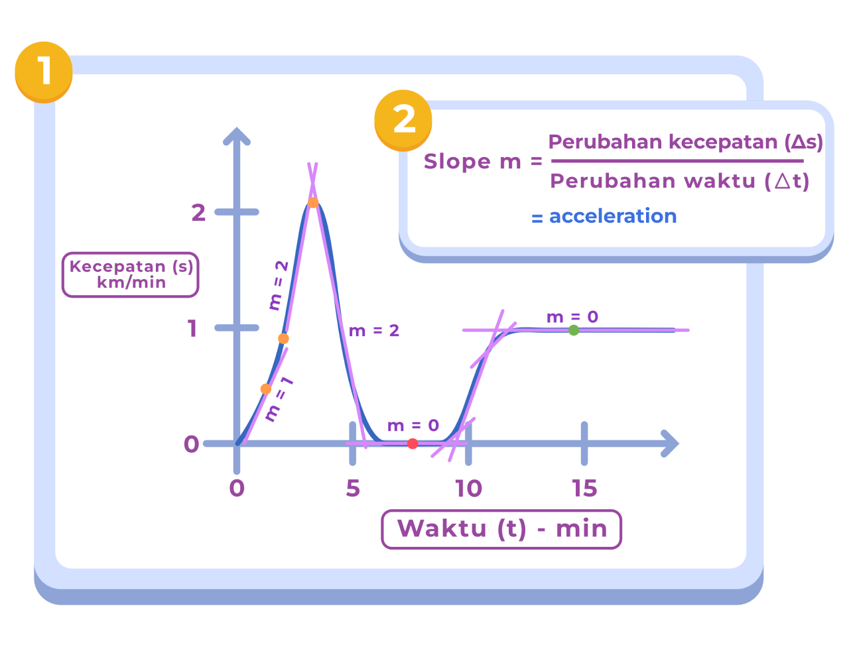
Konsep Kalkulus
Kalau pada grafik ini, kita bisa mendapatkan nilai percepatan (acceleration) dari kombinasi antara kecepatan (s) dengan waktu (t).
Notasi/rumusnya bisa kita lihat pada gambar kedua yak~

Slide 39
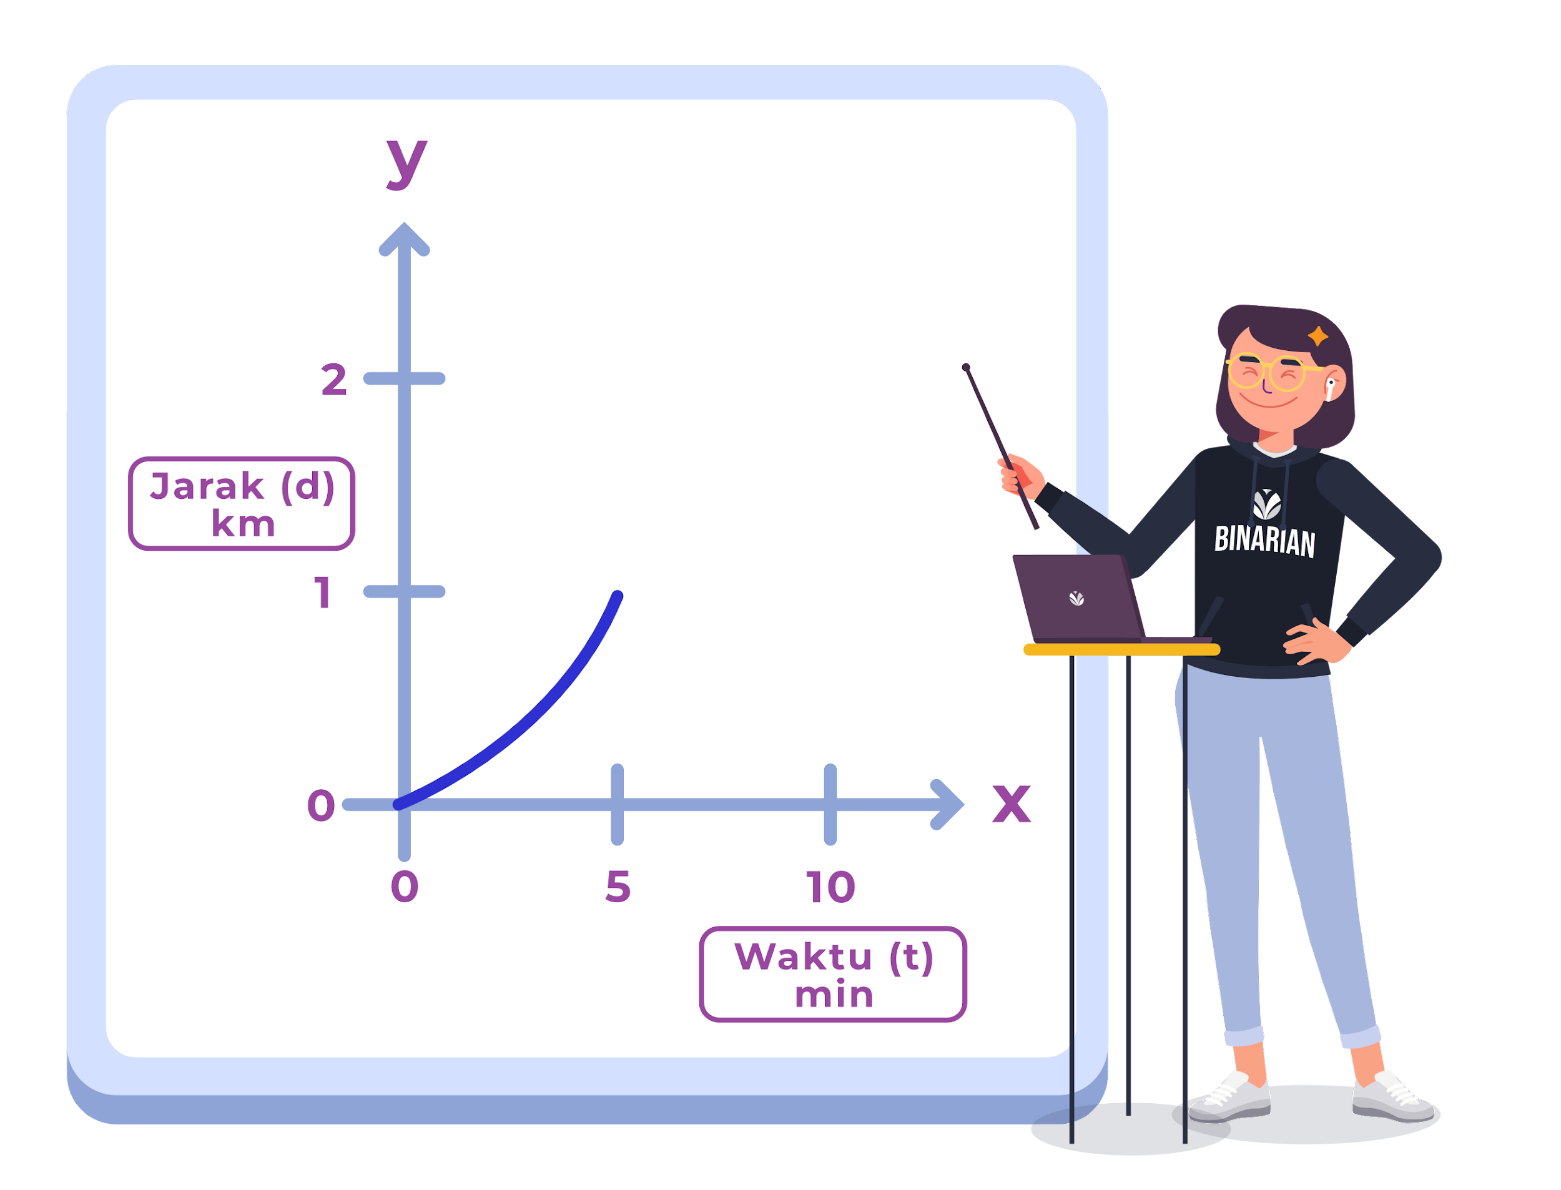
Konsep Kalkulus
Apakah kamu memang sudah paham😏?
Untuk membuktikan kalau kamu memang memahami bagaimana mencari nilai suatu kecepatan (s), kita latihan sebentar yuk sob~
Dari grafik tersebut, berapa kecepatan yang ditempuh Sabrina di menit ke-5?🤔
Ehem kita pakai rumus mencari nilai m atau s tadi ya🤫
Notes:
Y = jarak, x = waktu

Slide 40
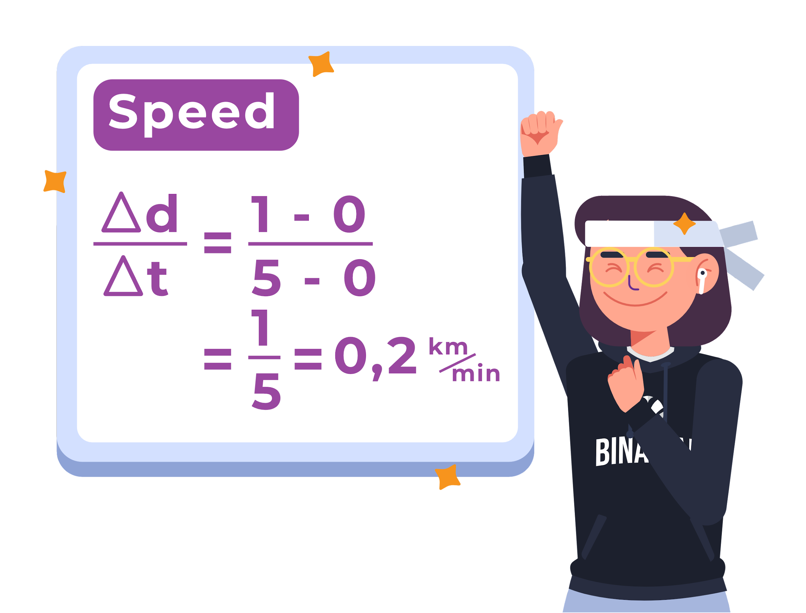
Konsep Kalkulus
Oke tenang, ini dia penjelasan jawabannya sob😁
Dari grafik tadi, perubahan jarak yang terjadi adalah 1 km dan perubahan waktunya adalah 5 menit.
Ini karena jarak tempuh dan waktu Sabrina dari kosannya adalah 0 km dan 0 menit karena dia belum kemana-mana.

Slide 41
Konsep Kalkulus
Terus, kita masukkan masing-masing jarak dan waktu yang sudah kita ketahui ke dalam rumus mencari kecepatan tadi.
Maka kita akan menemukan hasil kecepatan (s) nya adalah 0,2 km per menit sob. Siapa di sini yang benar?🙋🏻‍♀️

Slide 42

Konsep Kalkulus
Itu tadi pelajaran soal cabang pertama kalkulus!
Fiuh, selesai juga kita belajar differential calculus. Kalau kamu masih penasaran dan ingin belajar lebih lanjut boleh banget kok!
Kamu bisa menguliknya dengan baca ini yak.
Btw, dalam apa saja sih penerapan differential calculus yang pernah ditemui dalam keseharianmu?

Slide 43

Kalkulus Dasar
Kalau ada cabang pasti ada akar~
Di balik cabang kalkulus yang menghitung suatu perubahan dan akibat dari perubahan tersebut dengan rumus yang lebih spesifik.
Ternyata kalkulus punya dasar perhitungan tersebut sob, yang disebut dengan kalkulus dasar.
Ibarat akar di pohon, kalkulus dasar menjadi fondasi biar pohonnya kuat💪🏻

Slide 44

Kalkulus Dasar
Eits, tapi penting buat kita kenalan dulu sama fungsi (persamaan yang menghubungkan variabel satu dengan variabel lain) yang akan sering kita pakai selama menghitung pakai kalkulus.
Ngomong-ngomong, kita sudah tahu dalam grafik pasti ada sumbu x dan y yang saling berhubungan.
Nah, grafik ini pakai fungsi kalkulus dasar yang menghitung perubahan sob, artinya kalau titik koordinat x berubah maka titik koordinat y ikut berubah yang digambarkan dengan kurva.

Slide 45
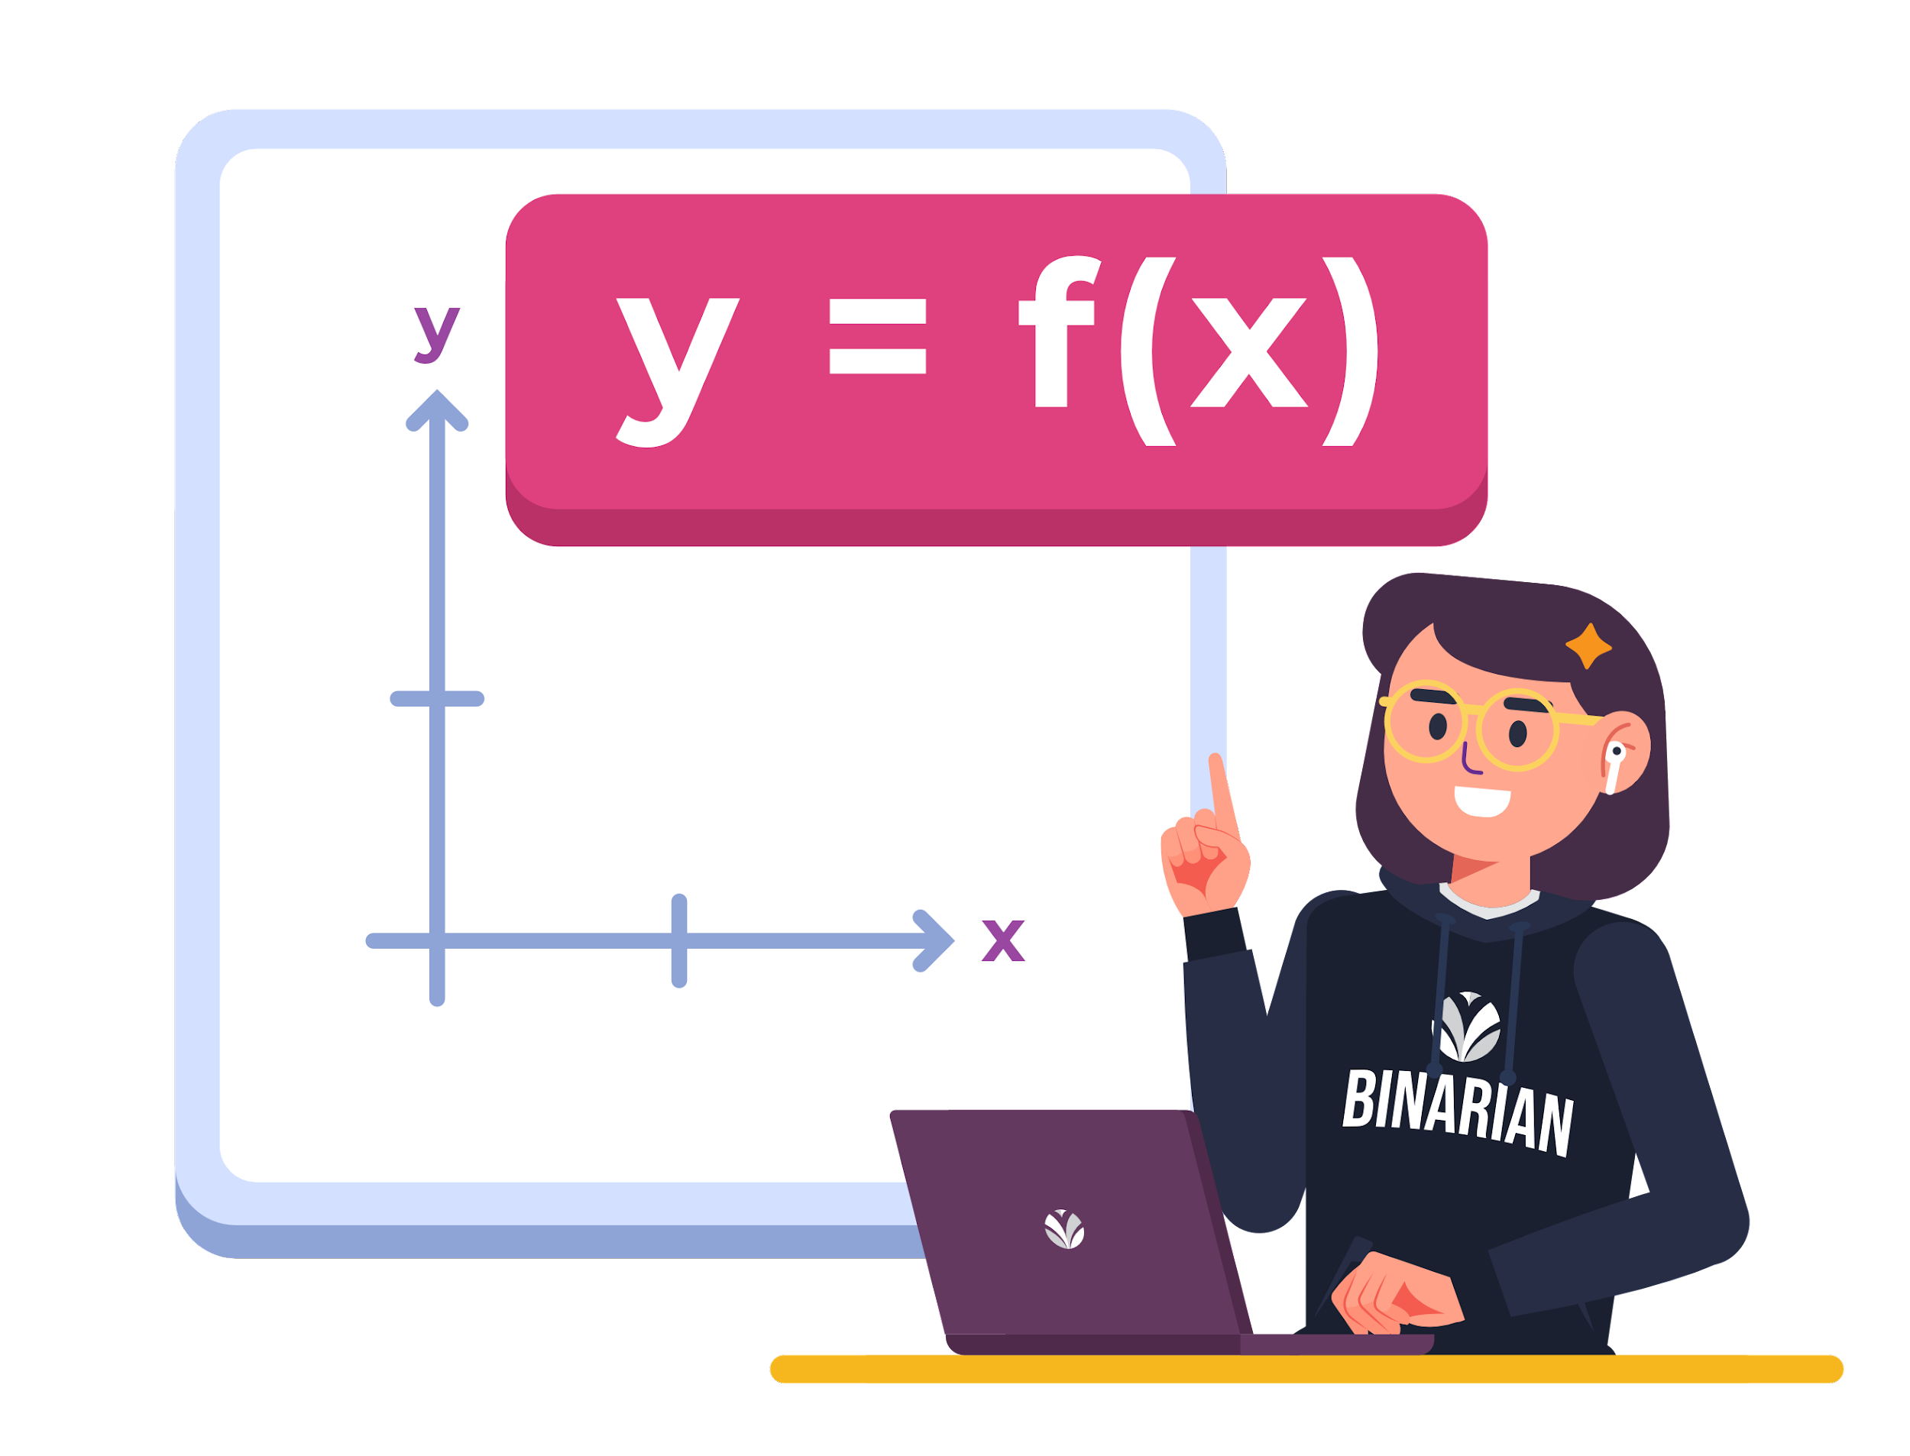
Kalkulus Dasar
Fungsi inilah yang bisa dituliskan dengan y = f(x).
Artinya nilai y merupakan fungsi dari perubahan nilai x.
Biar lebih paham, kita ikuti analogi di slide berikutnya ya😉

Slide 46
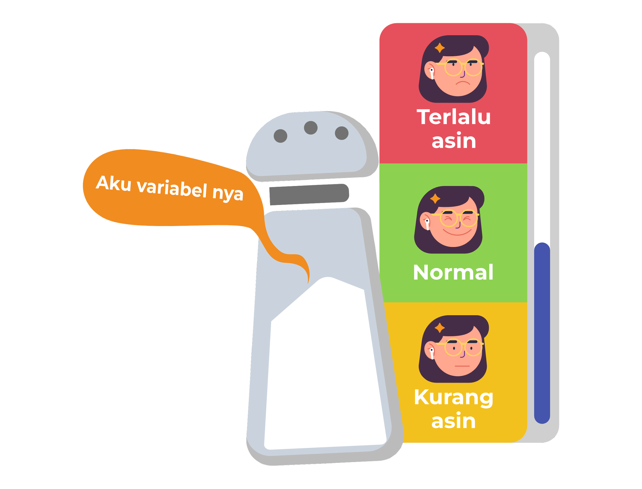
Kalkulus Dasar
Ibarat lagi masak, ada tingkat “asin” pada suatu makanan.
Kalau variabelnya adalah garam, ketika Sabrina menambah garam dengan takaran tertentu akan mempengaruhi tingkat keasinan makanan tersebut.
Misal, menambah satu sendok teh garam makanan jadi terlalu asin, tapi kalau hanya menambah setengah sendok teh nggak kerasa asinnya🙄

Slide 47
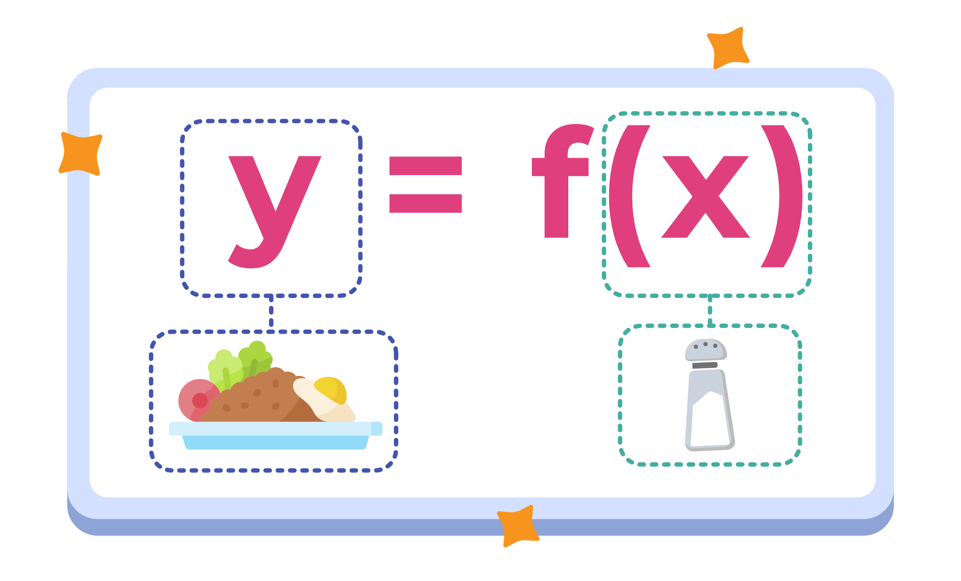
Kalkulus Dasar
Kalau dihubungkan dengan fungsi y = f(x), nilai y adalah tingkat keasinan makanannya sedangkan nilai x adalah takaran garam yang ditambahkan ke makanan.
Gitu sob😉

Slide 48

Kalkulus Dasar
Sabar, masih ada fungsi lain sob~
Kalau fungsi yang ini ada namanya, yaitu limit. Fungsi yang akan mendekati nilai tertentu jika x mendekati nilai tertentu juga.
Karena kita nggak tau gunanya nilai x ini buat apa, jadi kita cuma bisa memprediksi gunanya nilai x ini.
Gampangnya sih kayak kita deket terus tapi nggak pernah jadian.

Slide 49

Fungsi Kalkulus Dasar dalam Machine Learning
Di machine learning, misal kita ditugaskan untuk bikin model yang bisa memprediksi sesuatu ya sob.
Nah caranya adalah dengan menyelesaikan suatu fungsi (nilai x tadi) yang di dalamnya ada banyak variabel.
Di sinilah kita pakai fungsi limit, biar bisa menebak kira-kira model apa yang paling mendekati fungsi lain (nilai x).

Slide 50

Fungsi Kalkulus Dasar dalam Machine Learning
Fungsi limit ini nggak sendirian sob, dia punya beberapa jenis fungsi berbeda untuk memprediksi suatu fungsi lain, yaitu:
Fungsi Kontinu (Continuous Function)
Fungsi Non Kontinu (non Continuous Function)
Tak Terhingga (Infinity)
Kalau begitu kita langsung pelajari satu satu ya😁

Slide 51
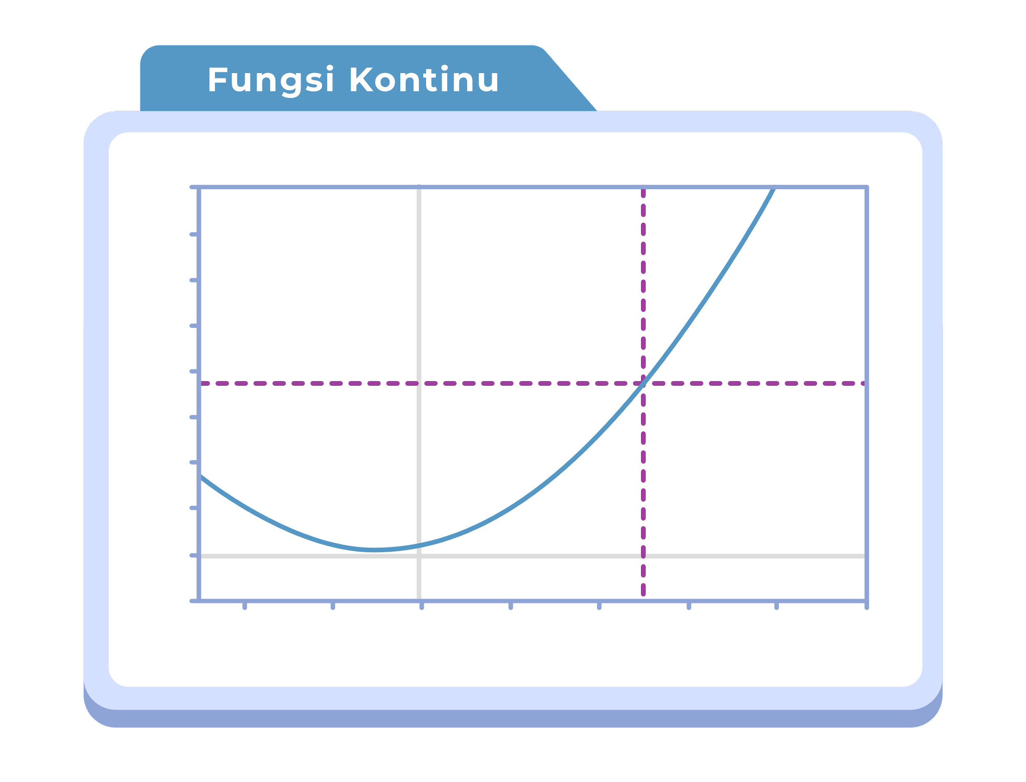
Fungsi Kalkulus Dasar dalam Machine Learning
Fungsi Kontinu (Continuous Function)
Fungsi dari limit yang pertama ini berarti hubungan antara x dan y yang punya smooth curve.
Maksudnya, di tengah-tengah kurva/garis nggak ada perubahan yang mendadak. Jadi lekukan pada grafik smooth (mulus).
Ibarat kayak masa pendekatan (pdkt) dengan ayang tuh lancar-lancar saja sob, nggak ada perubahan seketika, seperti tiba-tiba ditinggal tanpa alasan🥲

Slide 52
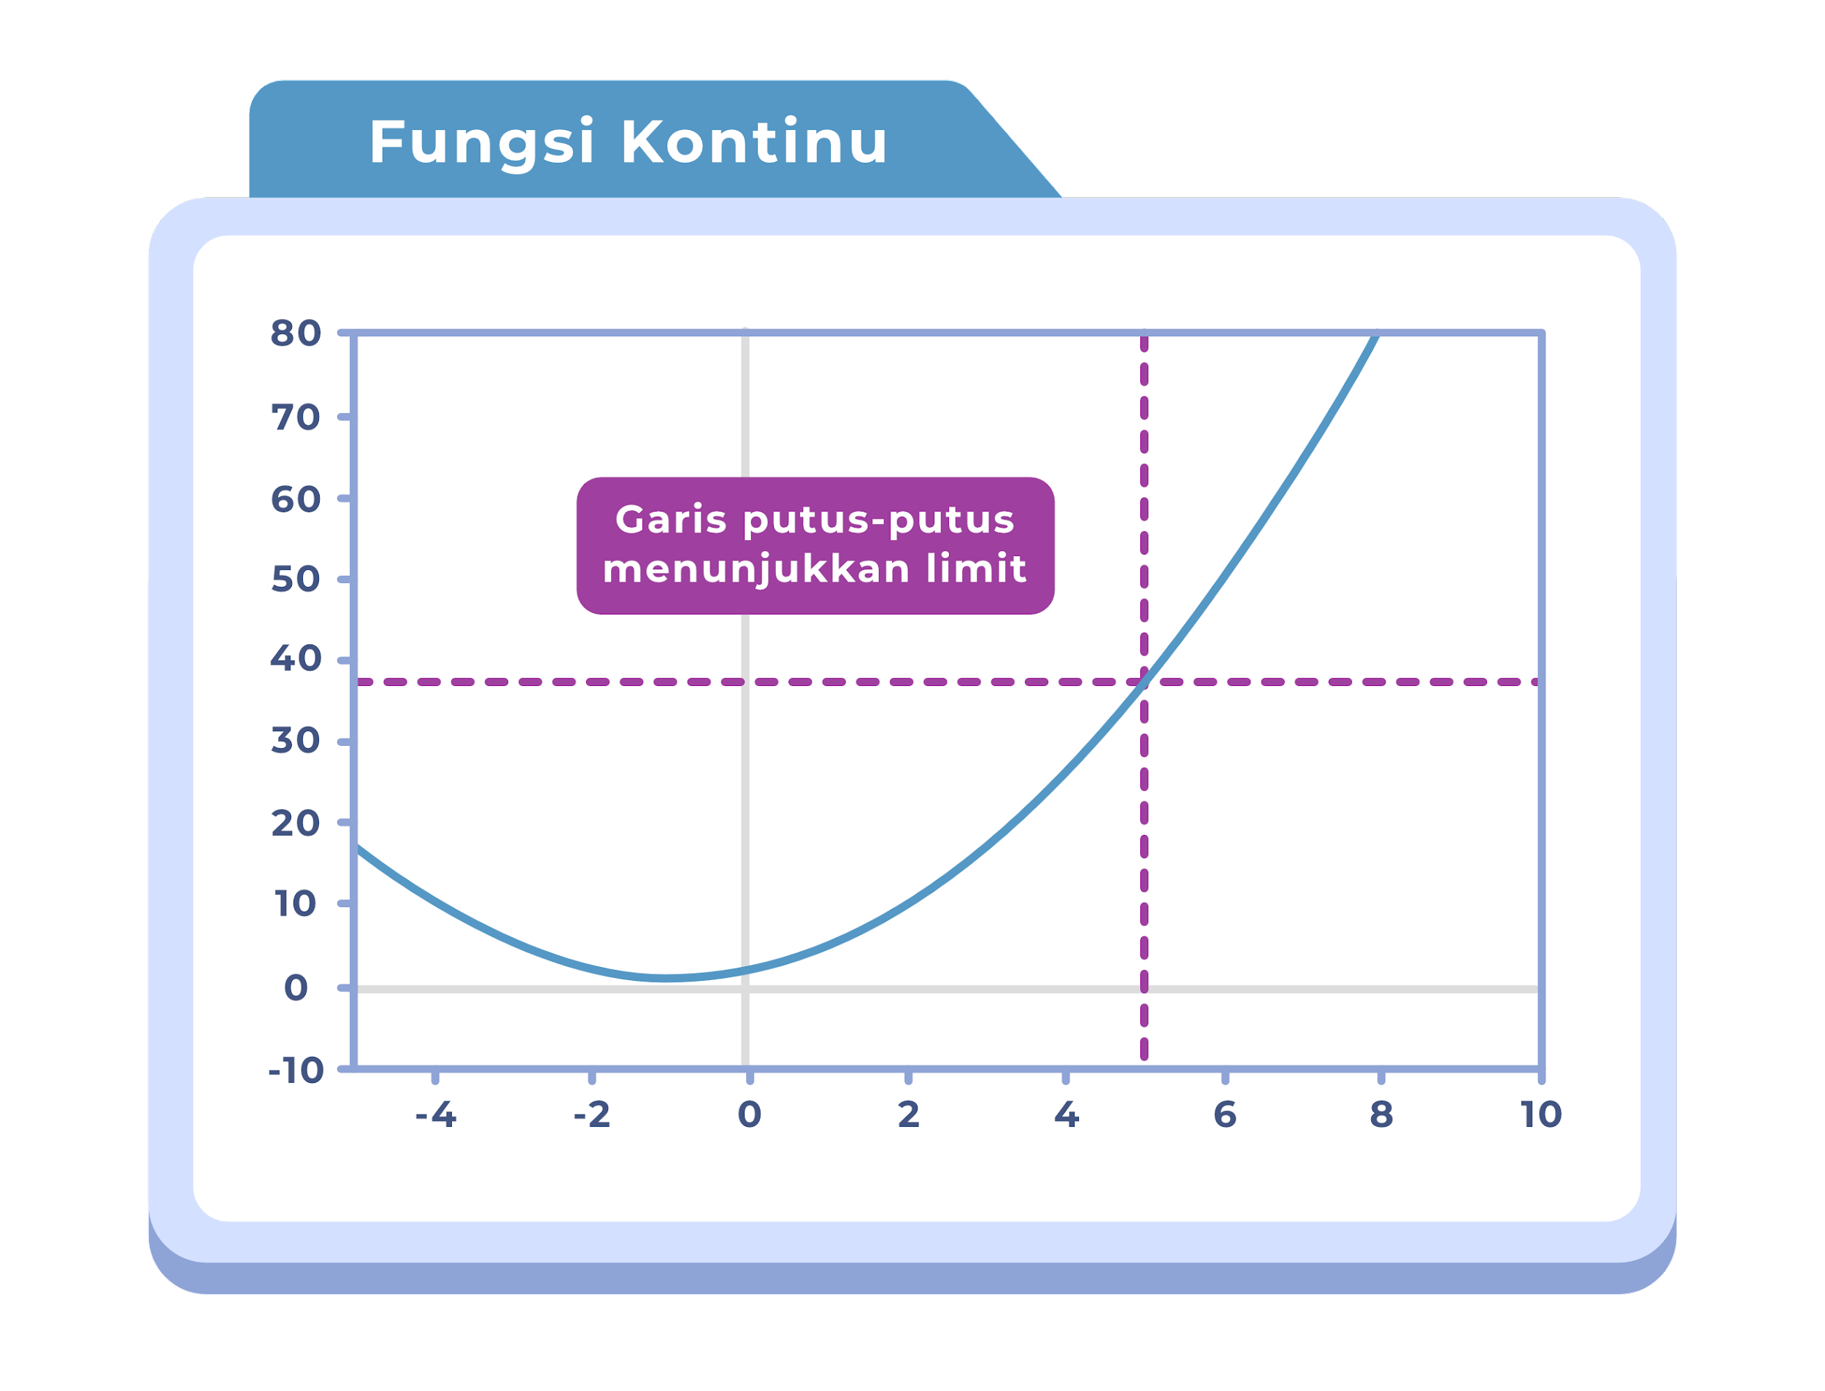
Fungsi Kalkulus Dasar dalam Machine Learning
Misalnya, pada grafik kita mau menjawab pertanyaan, berapakah limit ketika x mendekati 5 dalam fungsi x^2 + 2x + 2? 🤔
Hal pertama yang kita lakukan adalah membuat grafik, dan garis putus-putus (warna ungu) yang berada di angka 5 pada sumbu x (horizontal).
Garis putus-putus itu mengacu pada persinggungan antara garis x dan y dari limit, misalnya limit x -> 5 maka dibatasi sama x=5 dan kalau dimasukkan ke fungsi y=f(x) maka nilai y = 37.

Slide 53
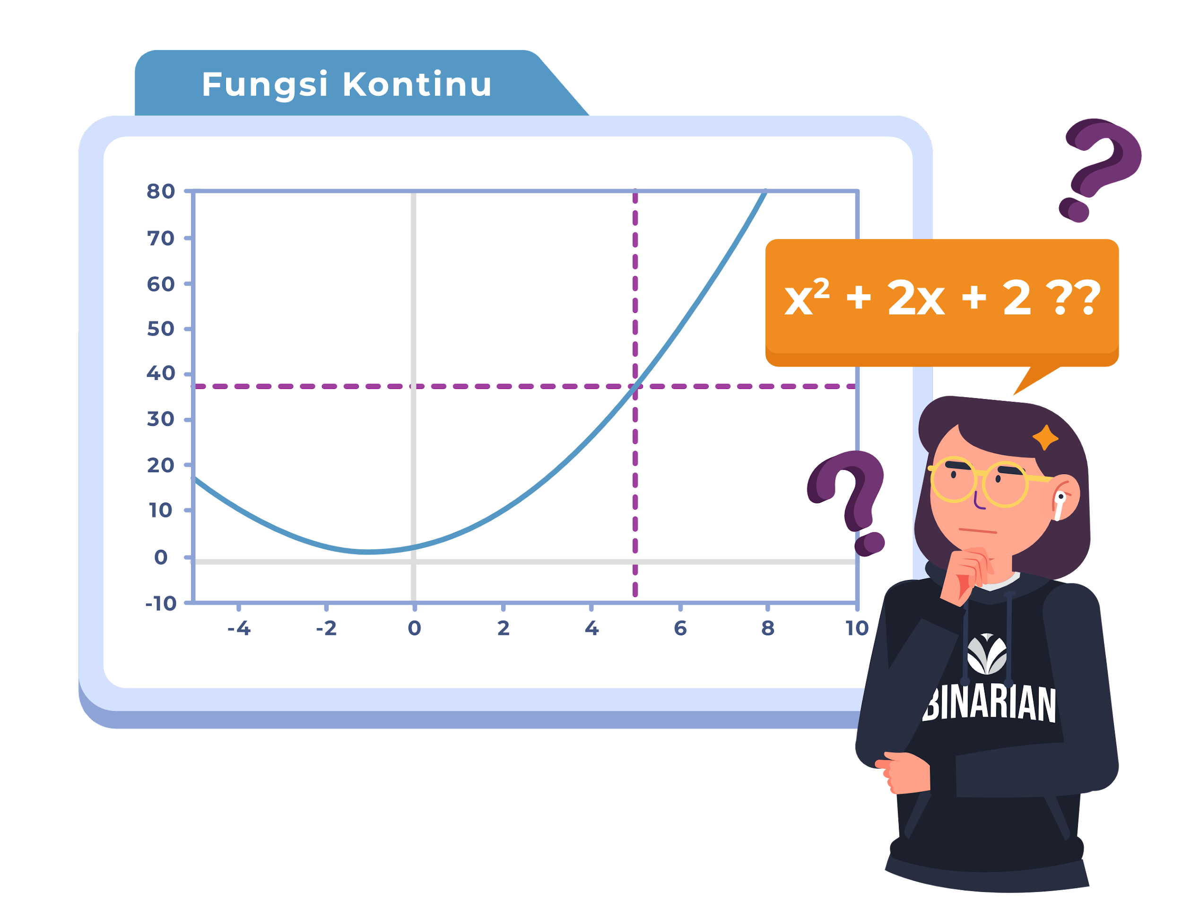
Fungsi Kalkulus Dasar dalam Machine Learning
Penting diingat, konsep limit adalah nilai fungsi yang akan berubah kalau x mendekati nilai tertentu.
Dari konsep tersebut, gimana cara yang benar untuk menentukan nilai limit dengan fungsi x^2 + 2x + 2?🤔

Slide 54
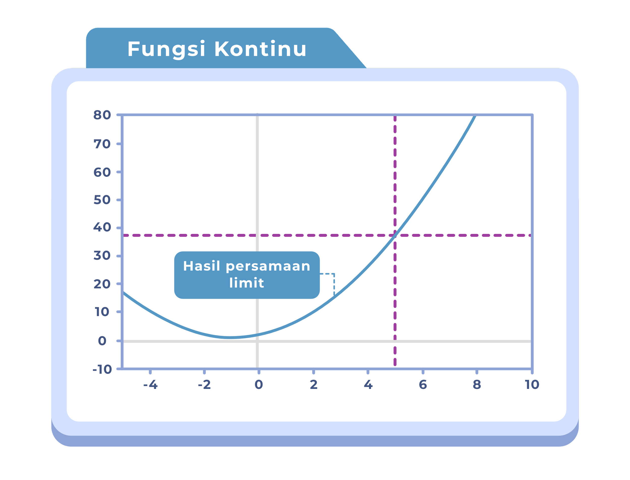
Fungsi Kalkulus Dasar dalam Machine Learning
Karena x mendekati 5, kita akan substitusi x ke angka-angka yang mendekati angka 5.
Kalau berdasarkan grafik tersebut, kita mulai dari angka -4 sampai dengan angka 5. Jadi terbentuklah kurva/garis biru itu sob.
Btw, cara menghitung pakai operasi substitusi ini sudah dijelaskan di Chapter 6 Topic 1 bisa kamu cek lagi ya sob😉

Slide 55
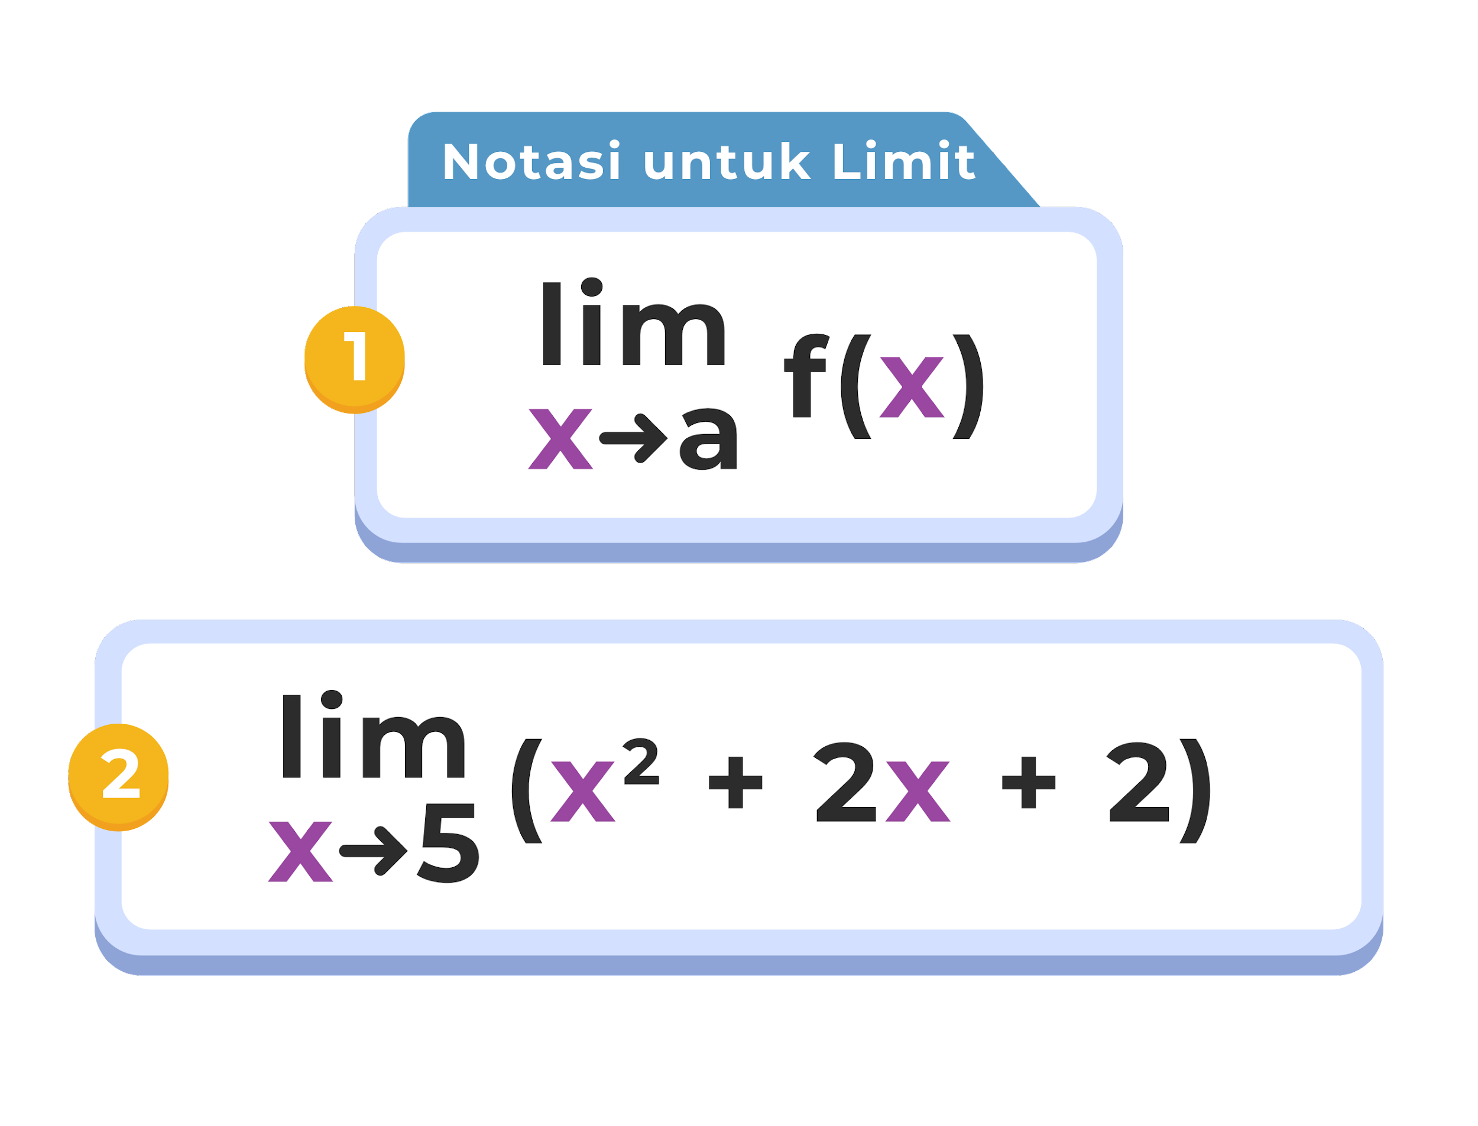
Fungsi Kalkulus Dasar dalam Machine Learning
Kalau dalam notasi, fungsi limit kontinu ini (continuous function) bisa dituliskan seperti pada gambar nomor 1 ya sob~
Di mana ada simbol limit diikuti dengan persamaan dan contohnya di gambar nomor 2.

Slide 56
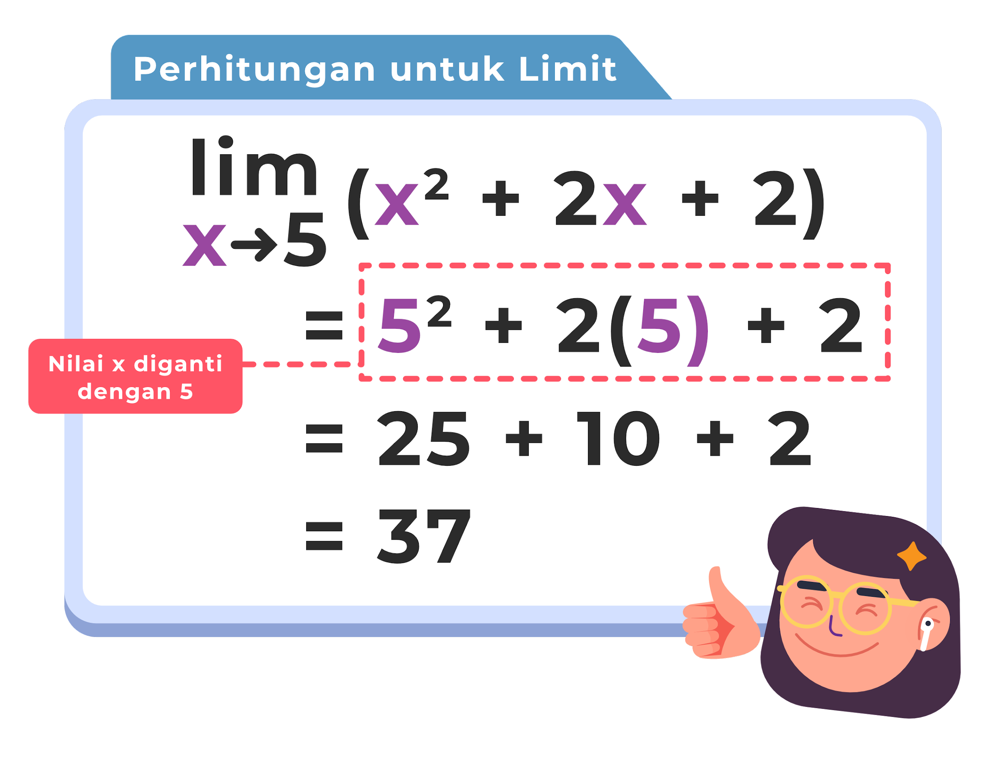
Fungsi Kalkulus Dasar dalam Machine Learning
Terus tinggal kita substitusi (masukkan) saja nilai yang diminta untuk didekati, dalam hal ini adalah angka 5.
Caranya bisa dilihat pada gambar ya sob~
Dari situ muncul hasil yang didapatkan yaitu 37, tapi kesimpulan apa yang bisa kamu ambil?

Slide 57
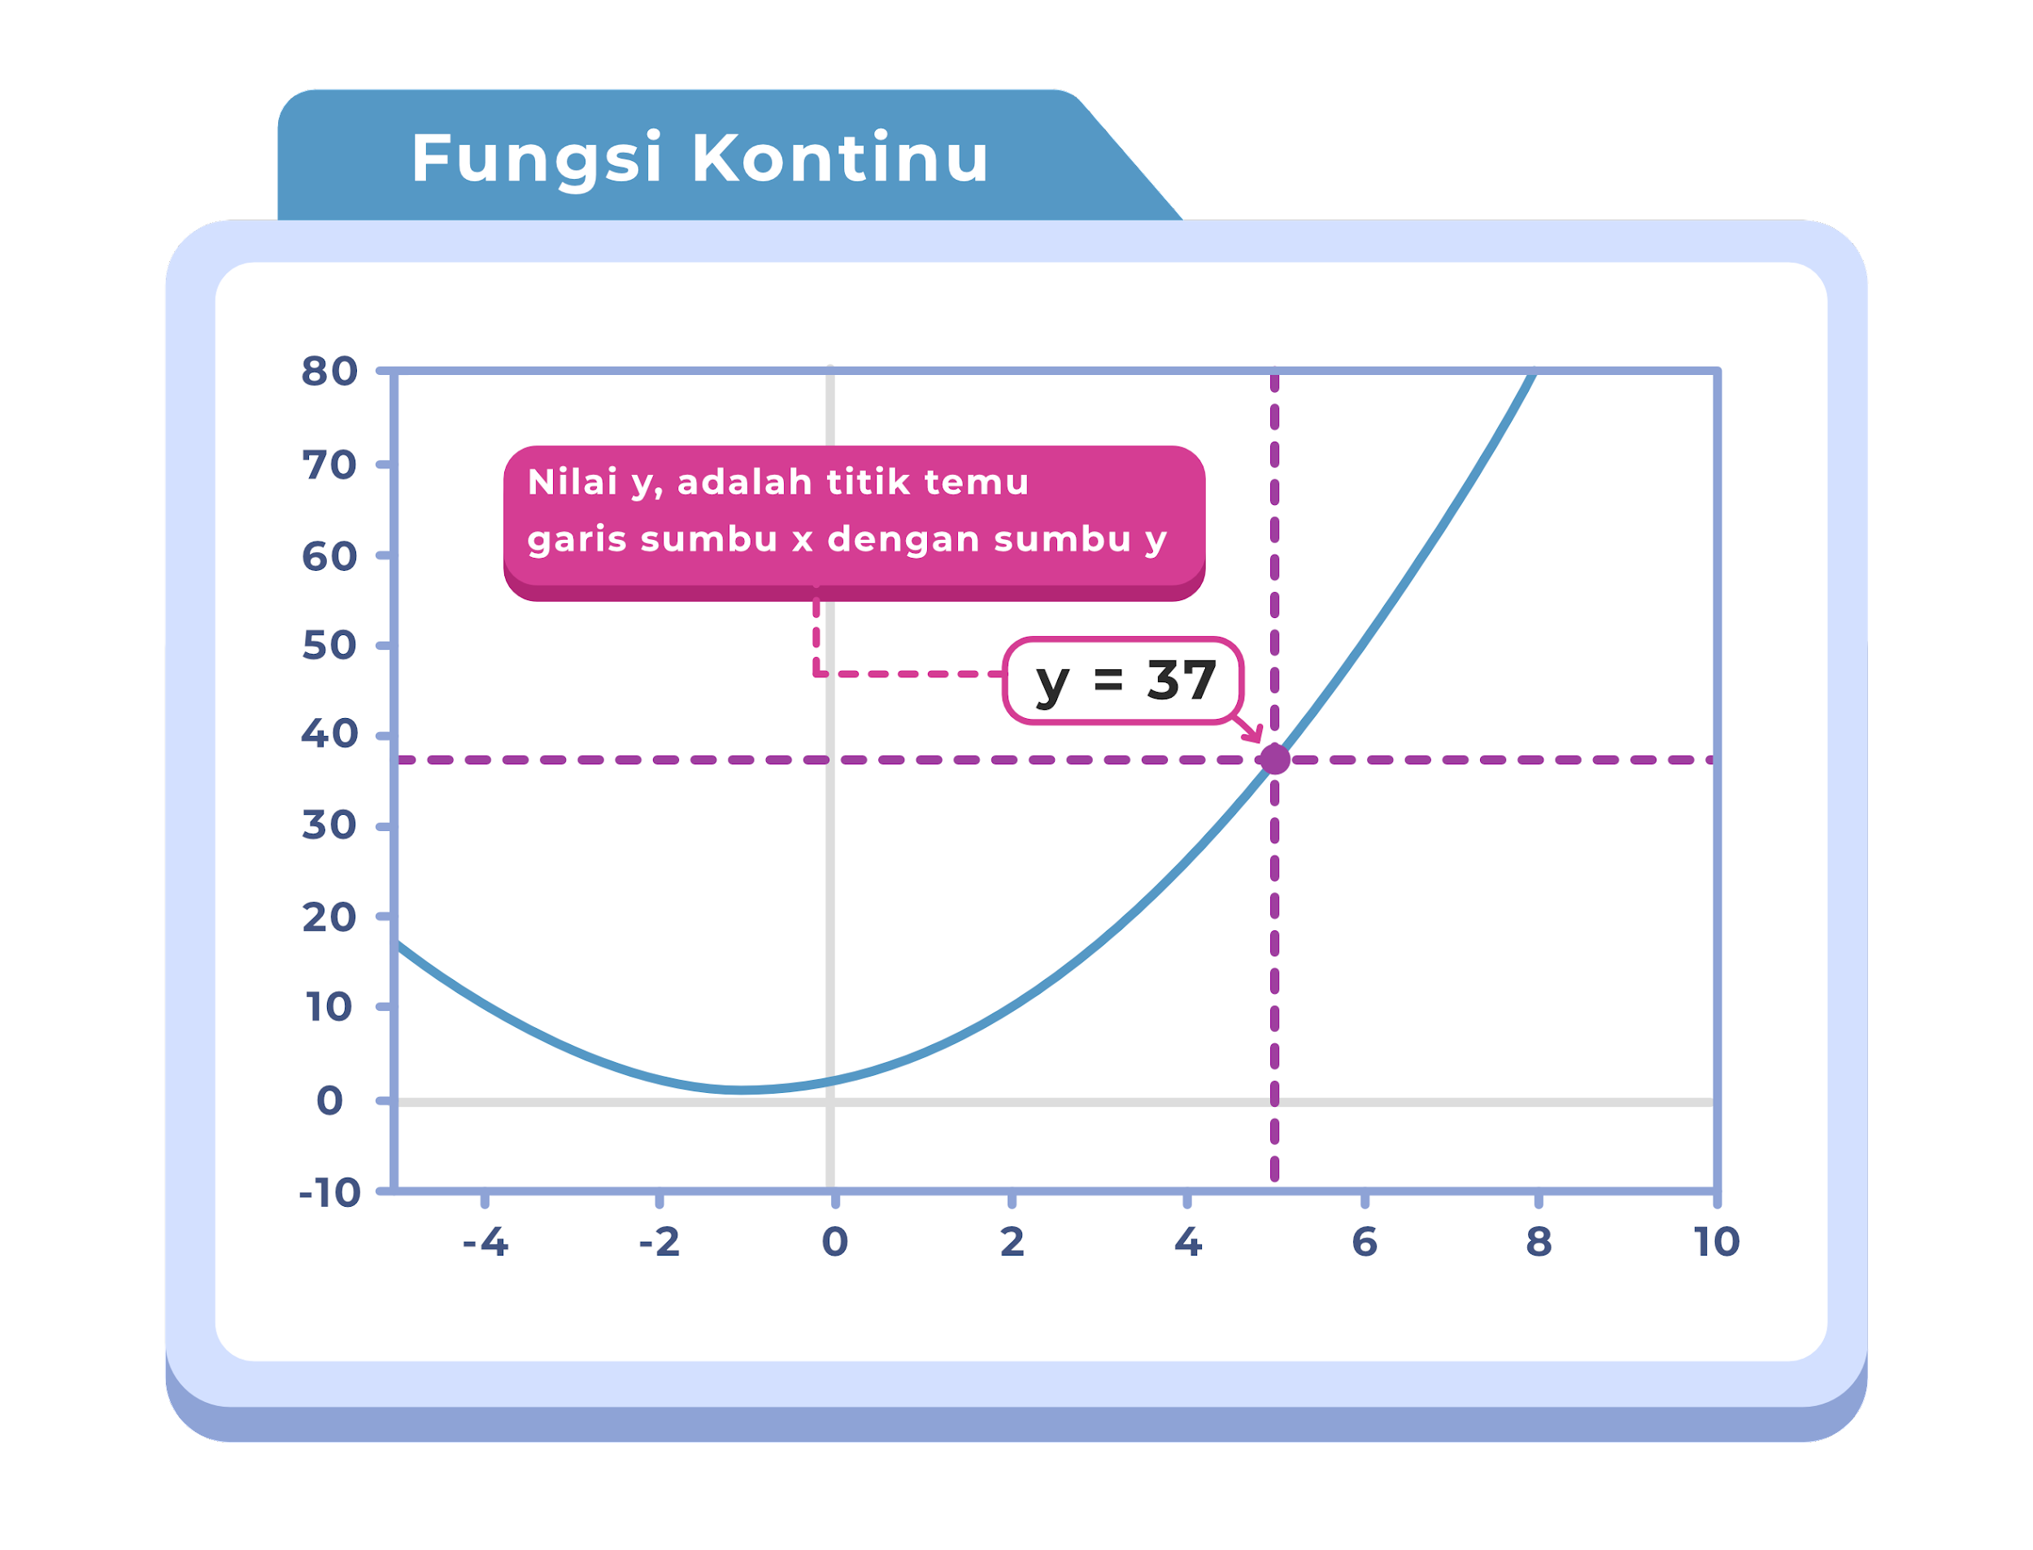
Fungsi Kalkulus Dasar dalam Machine Learning
Betul sekali! Artinya nilai y atau hasil fungsi yaitu 37 adalah titik temu garis sumbu x dengan sumbu y sob!
Atau bisa ditulis y = 37.
Terus kamu coba cek lagi dengan grafik yang ini, apakah sudah pas titik temunya di angka 37?👀

Slide 58
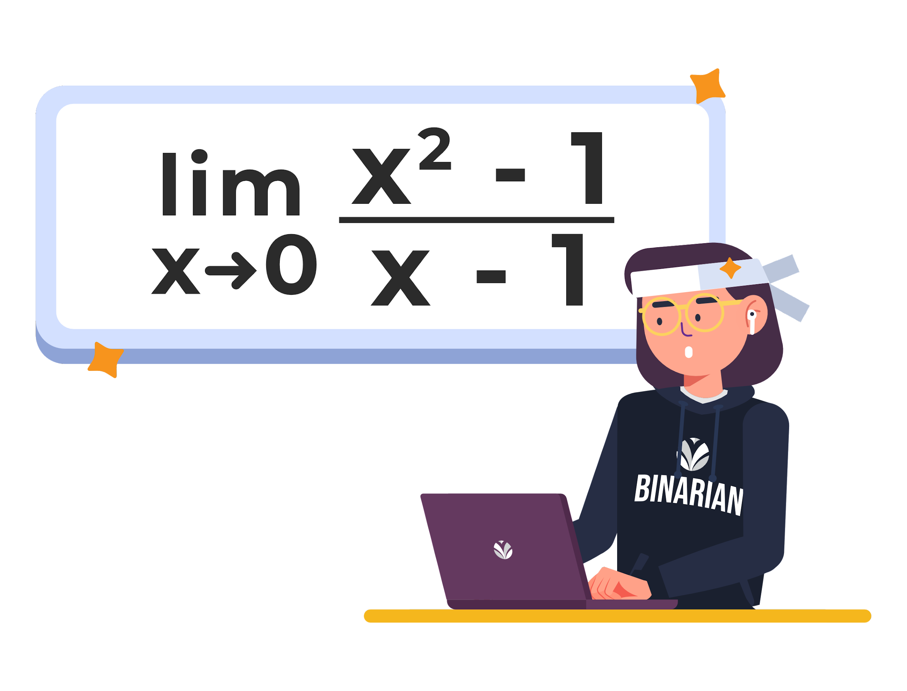
Fungsi Kalkulus Dasar dalam Machine Learning
Oke kalau sudah paham, coba kita latihan lagi dengan fungsi seperti pada gambar sebelum kita praktikkan ke Python dan Numpy sob~
Oh iya, ingat yang disubstitusi ke dalam nilai x adalah 0 (nol) ya sesuai fungsi limit yang sudah ditulis itu.

Slide 59
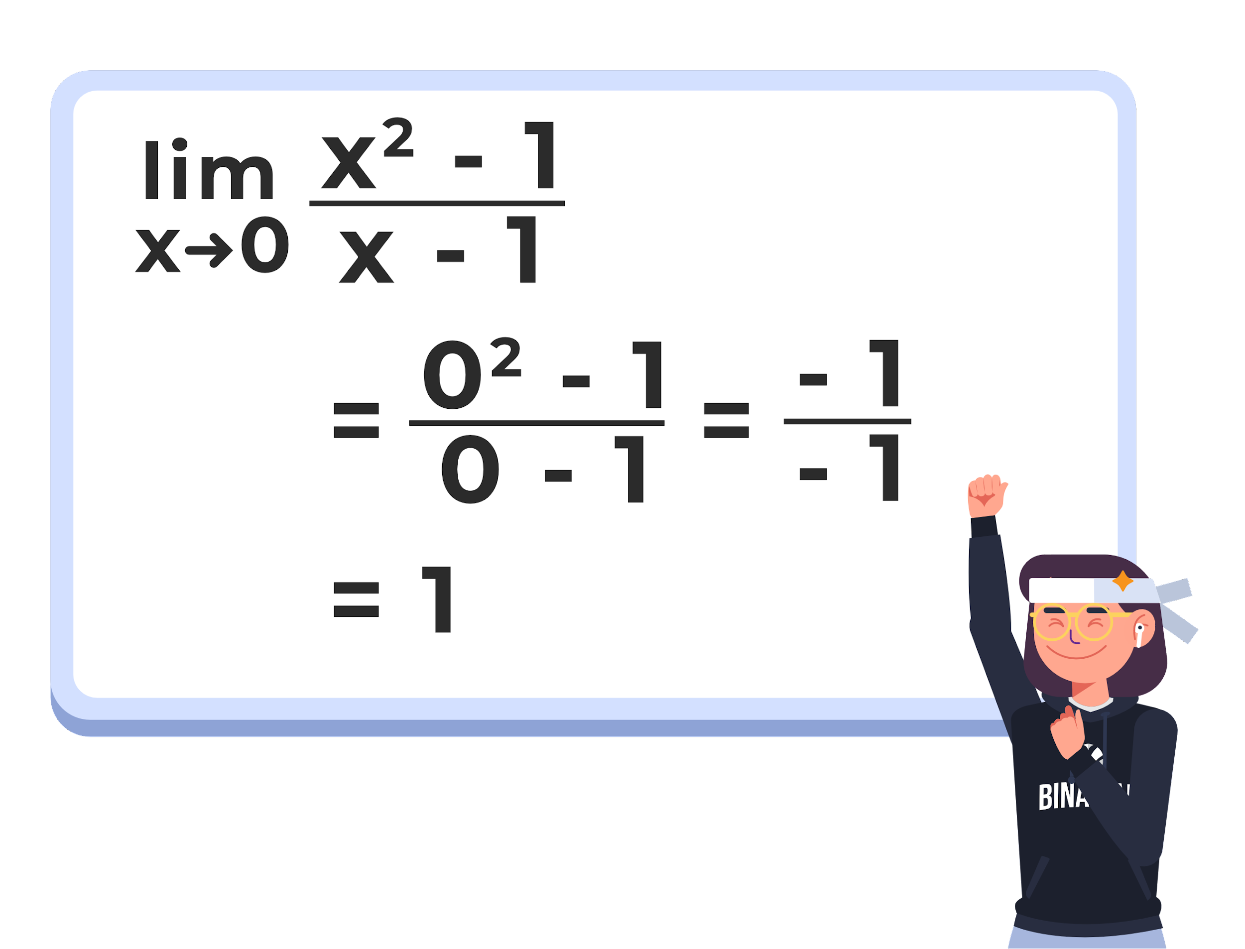
Fungsi Kalkulus Dasar dalam Machine Learning
Ta-da! Ini dia jawabannya~
Siapa yang benar menghitung fungsi seperti pada gambar?🙋🏻‍♀️
Kalau masih belum benar, jangan menyerah sob, kamu bisa kok belajar bersama teman atau bertanya kepada facilitator saat live session😉

Slide 60
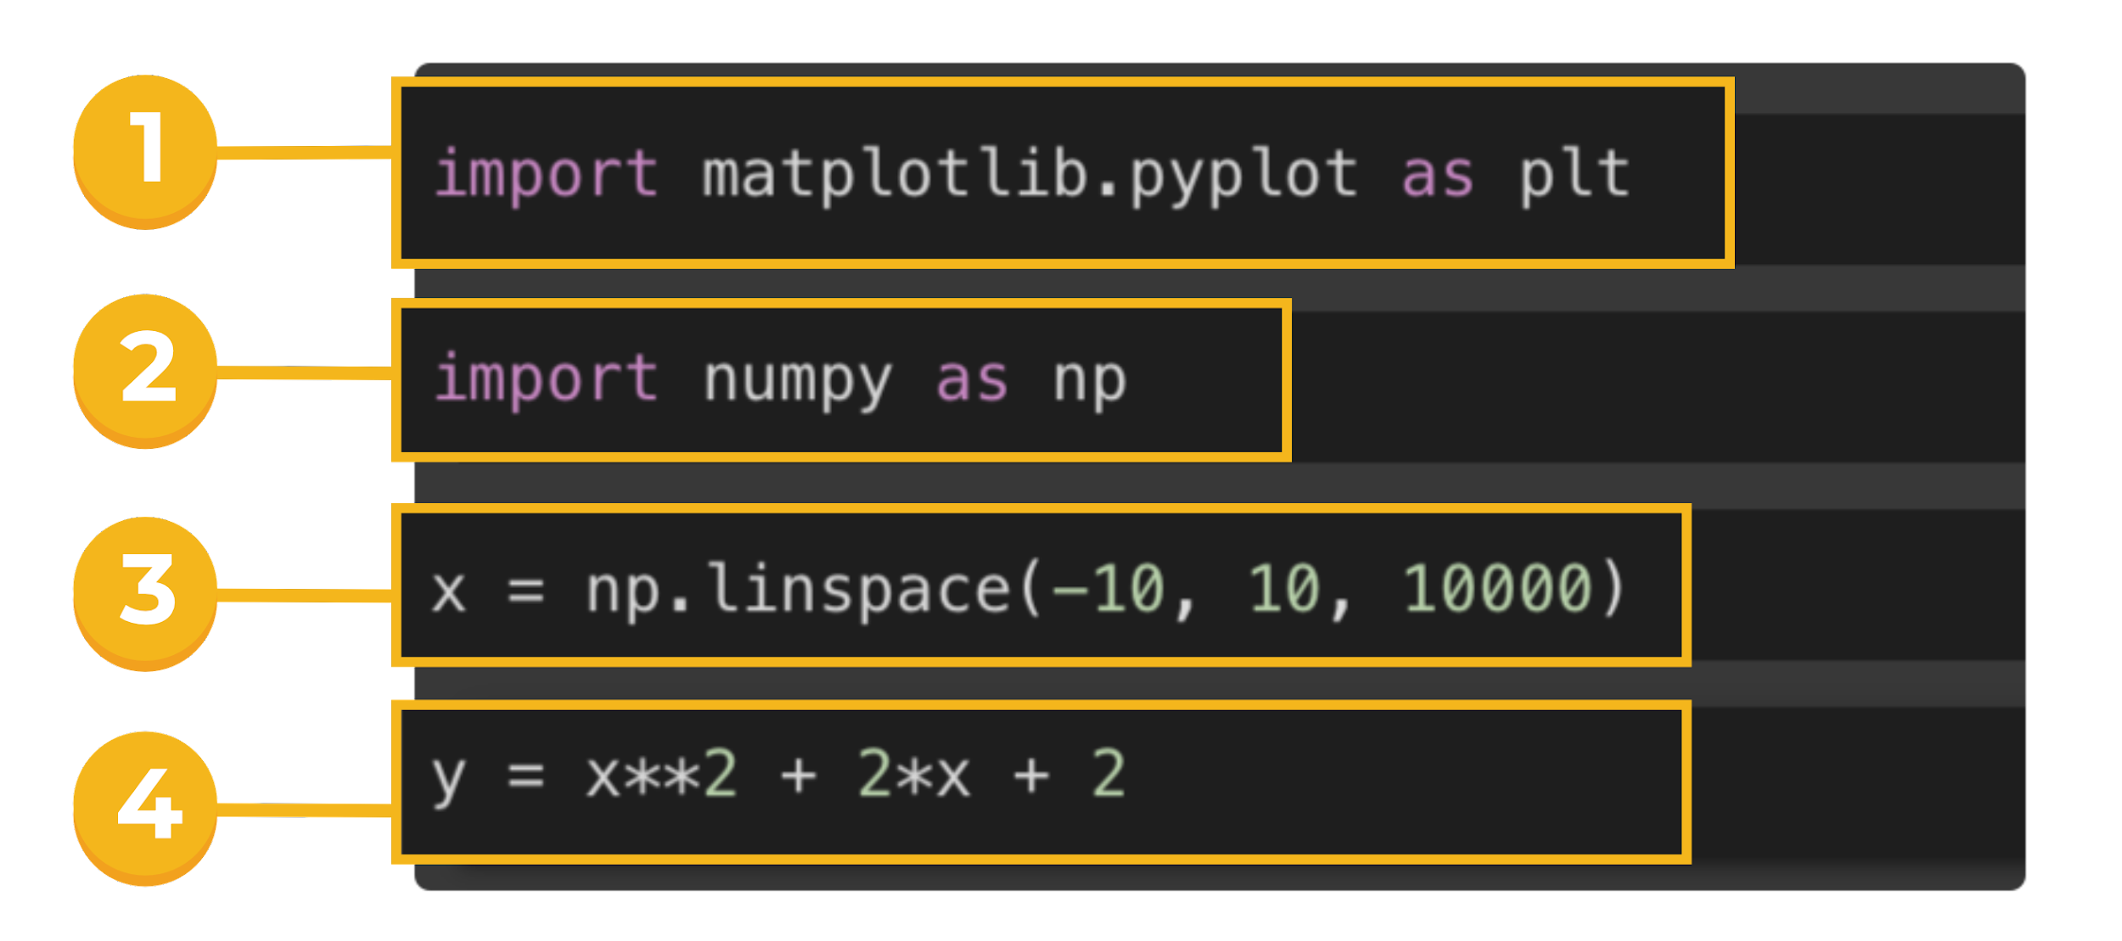
Fungsi Kalkulus Dasar dalam Machine Learning
Selanjutnya, mari kita praktikan fungsi kontinu limit di Python dan Numpy yak, ikuti langkah ini sob:
Import Matplotlib untuk memvisualisasikan grafik ke Python
Import Numpy ke Python
Generate vector pakai Numpy
Tulis persamaan/fungsi limit pakai numpy

Slide 61
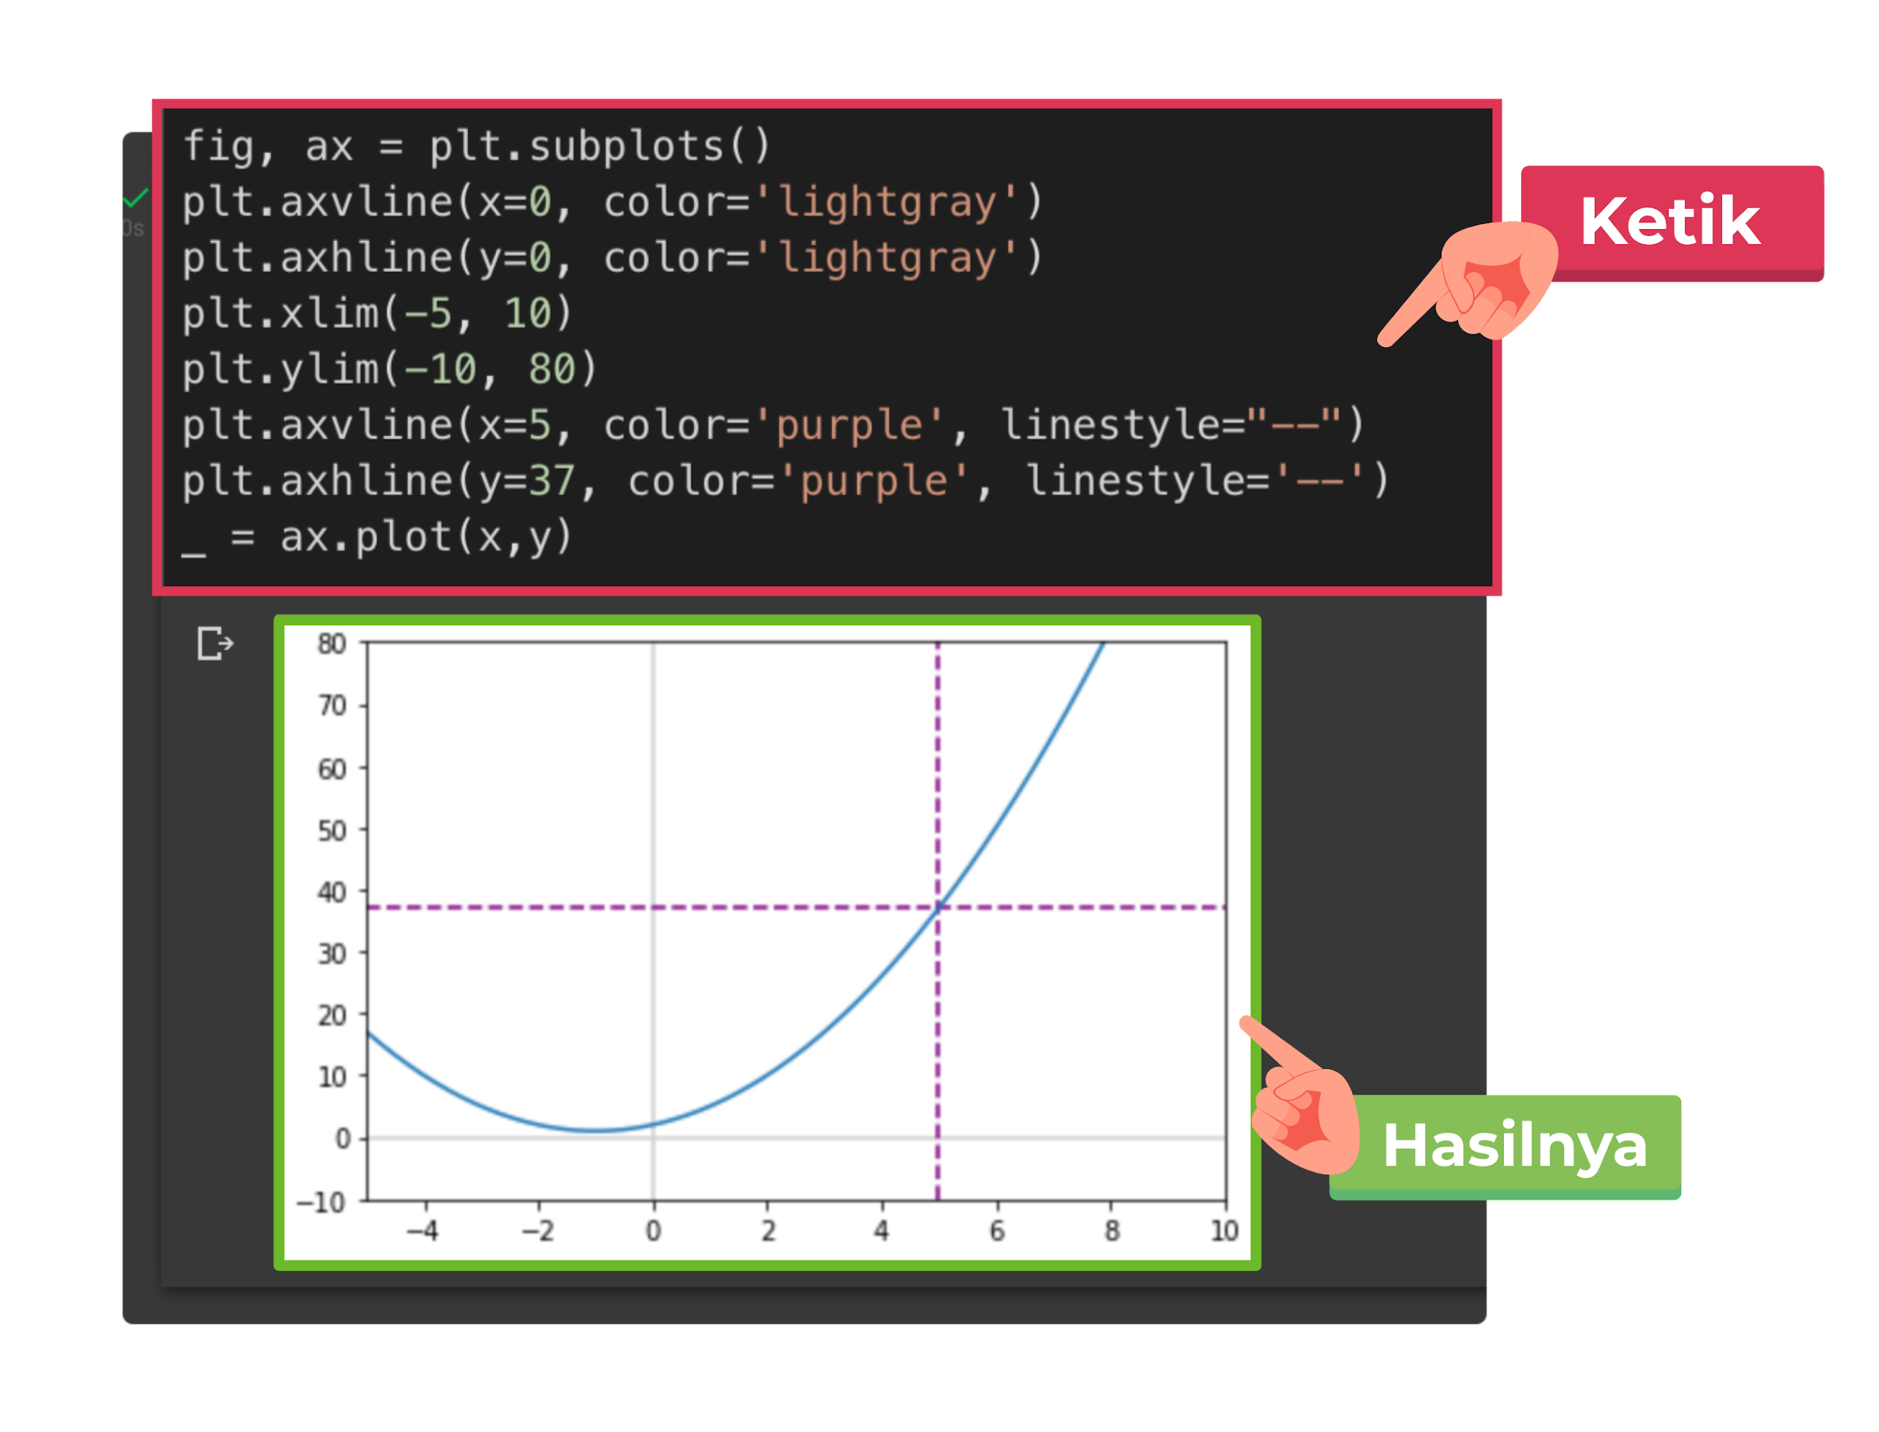
Fungsi Kalkulus Dasar dalam Machine Learning
Terakhir kita berikan command untuk visualisasi kasus limit pada fungsi kontinu (continuous function).
Maka muncul visualisasi grafik berdasarkan fungsi yang tadi kita masukkan pakai Numpy sob!😆

Slide 62

Fungsi Kalkulus Dasar dalam Machine Learning
Sebelum kita lanjut ke jenis fungsi limit yang kedua, menurutmu mengapa kurva fungsi limit kontinu punya smooth curve?🤔

Slide 63
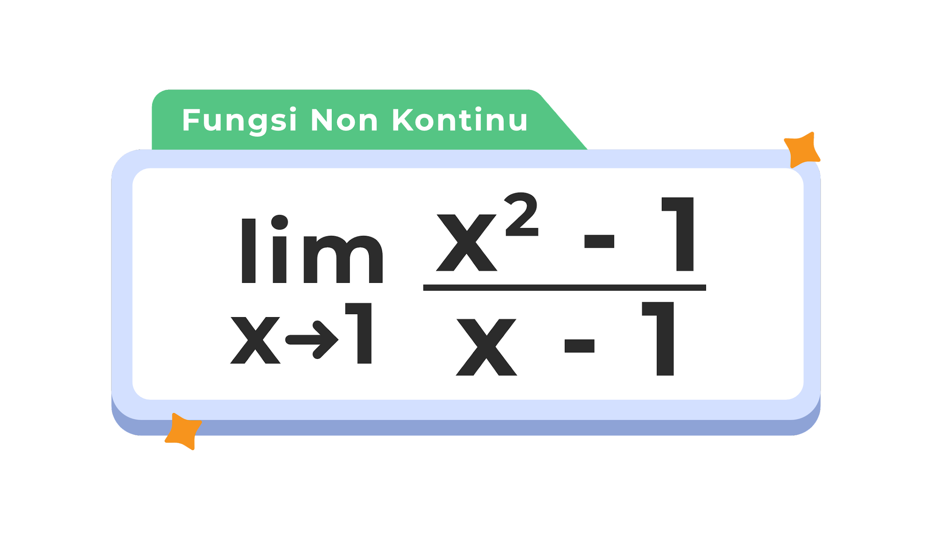
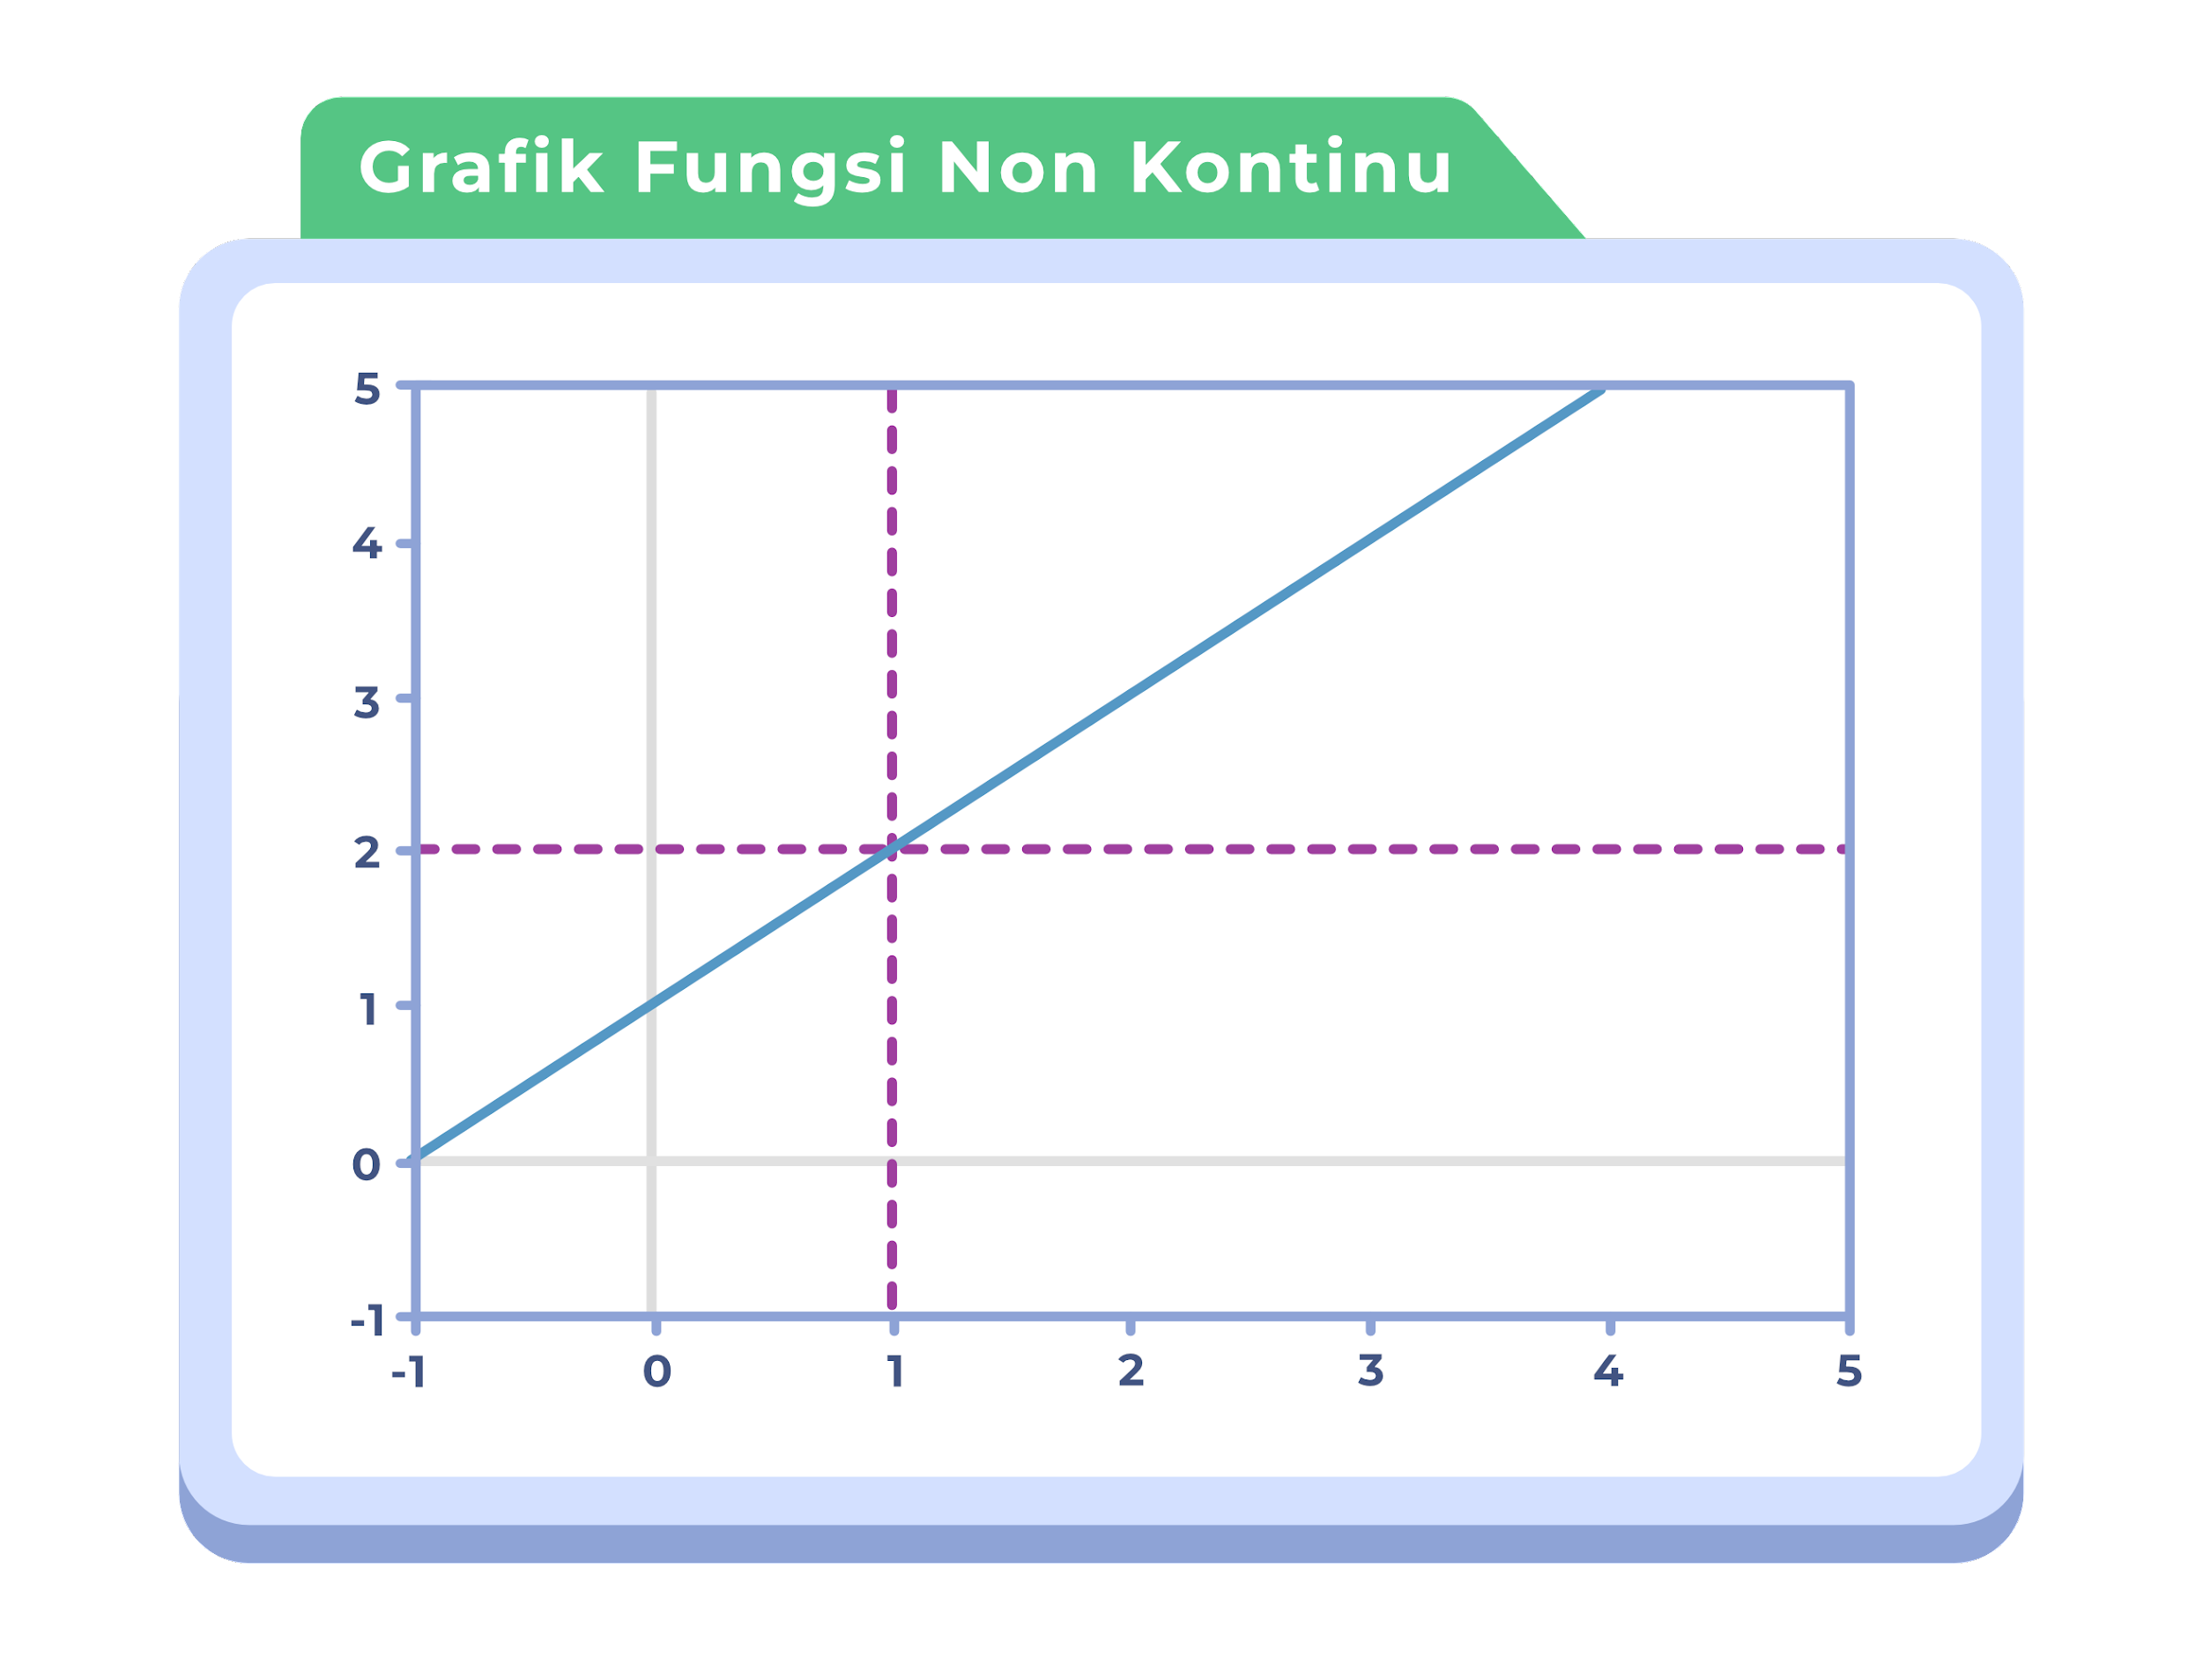
Fungsi Kalkulus Dasar dalam Machine Learning
Fungsi Non Kontinu (non Continuous Function)
Sayangnya tidak semua fungsi limit itu kontinu. Salah satunya adalah jenis fungsi limit yang ini sob, yaitu fungsi non kontinu.
Fungsi dan visualisasi dari limit non kontinu ini bisa dilihat pada gambar ya~
Ibarat pendekatan (pdkt) hubungan kita kayanya mulus-mulus saja sob (seakan-akan grafiknya lurus). Ternyata nggak semulus itu karena hati doi terbagi buat dia dan kita (ada pembagi difungsinya). Akhirnya hubungan kita nggak kontinu deh sama kayak grafik pada gambar 💔

Slide 64

Fungsi Kalkulus Dasar dalam Machine Learning
Dari fungsi itu, kalau x diganti dengan angka 1 maka hasilnya jadi 0. Di mana 0 dibagi 0 jadinya tak terdefinisi.
Oleh karena itu perhitungan fungsinya harus disederhanakan/dijabarkan dulu, sehingga hasilnya menjadi terdefinisi.
Gimana cara menyederhanakannya?🤔

Slide 65
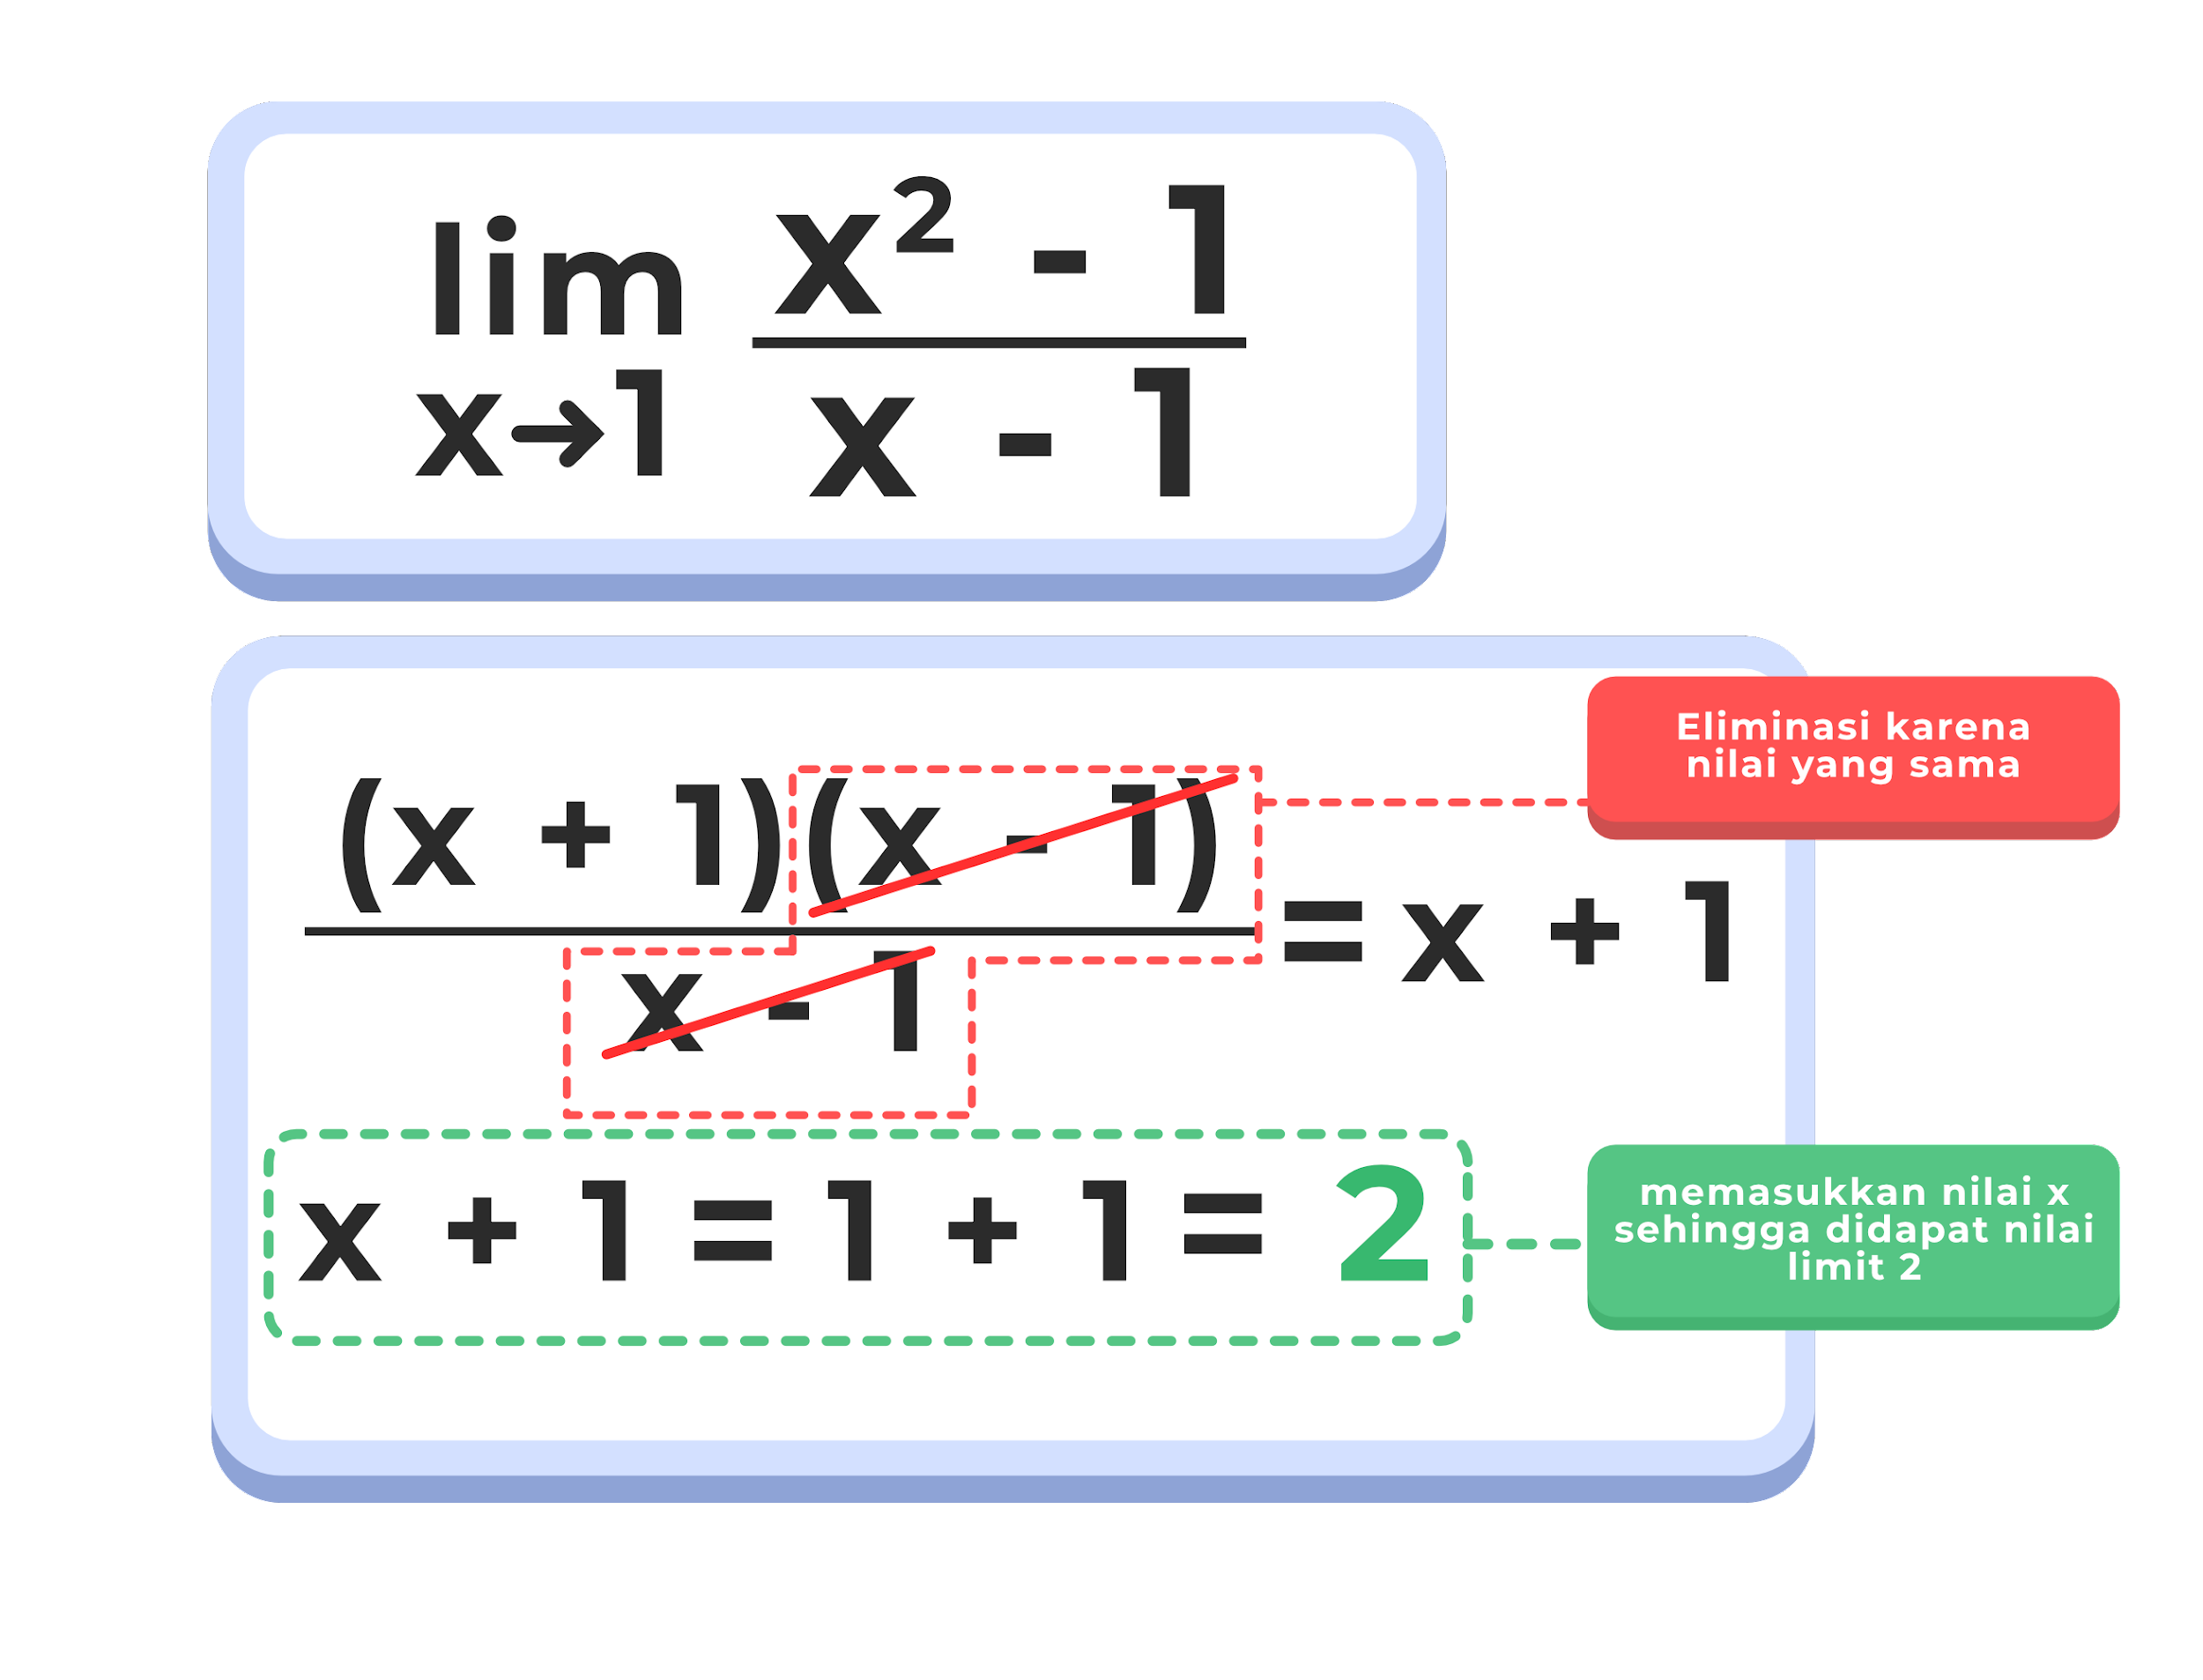
Fungsi Kalkulus Dasar dalam Machine Learning
Caranya x kuadrat dikurangi 1 dijabarkan jadi seperti gambar kedua~
Karena sisi atas dan sisi bawah sama-sama x-1 jadi bisa dieliminasi deh, sehingga yang tersisa hanya x+1 saja.
Balik ke konsep substitusi, variabel limit x diganti dengan 1, maka x+1 jadi 1+1.
Hasil limit yang didapatkan adalah 2, hore!🥳

Slide 66

Fungsi Kalkulus Dasar dalam Machine Learning
Kalau kalian masih penasaran bagaimana cara menyederhanakan/menjabarkan persamaan eksponensial, kamu bisa banget baca-baca di sini.
Atau, kamu boleh juga berdiskusi bersama teman dan tanyakan ke facilitator di live session kalau masih bingung yak~

Slide 67
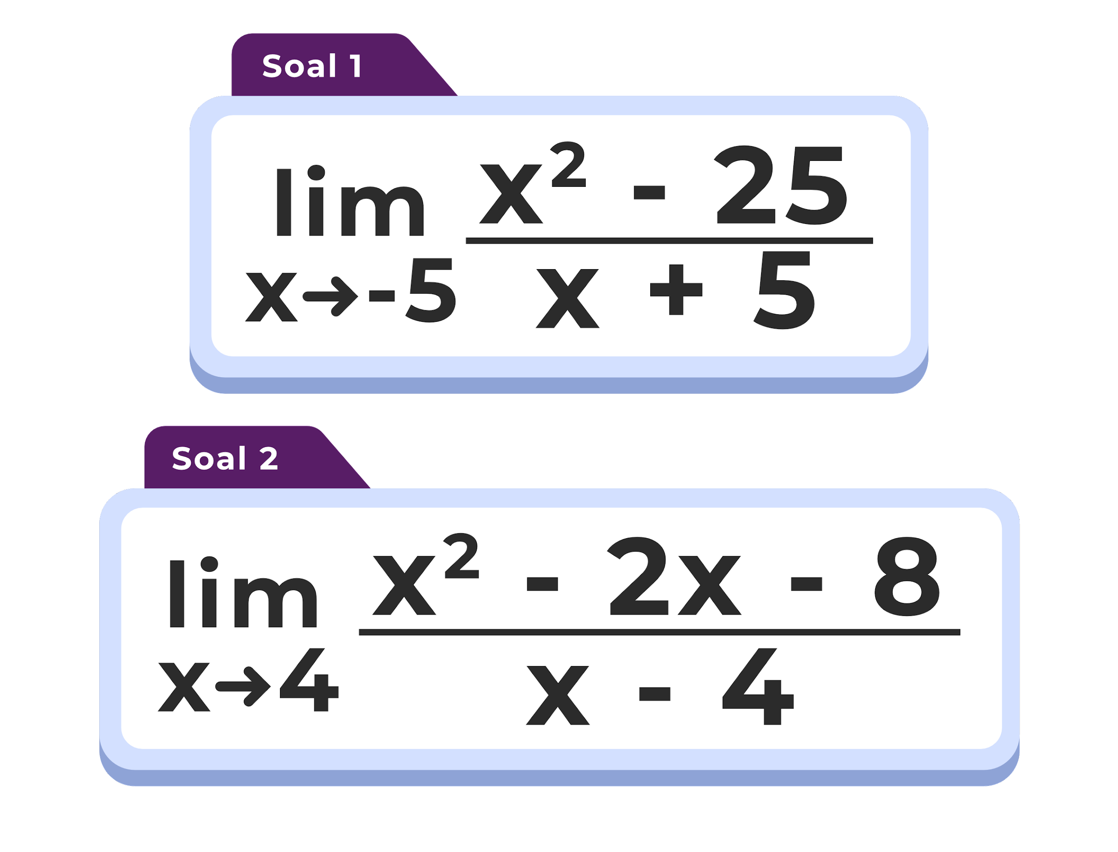
Fungsi Kalkulus Dasar dalam Machine Learning
Sekarang, kita latihan lagi yuk!
Kalau sudah paham gimana caranya menyelesaikan fungsi limit non kontinu dari slide sebelumnya, sekarang kita coba kerjakan dua soal latihan ini yak~
Boleh dikerjakan sendiri atau bersama teman-teman, yang penting jangan nyontek!😜

Slide 68
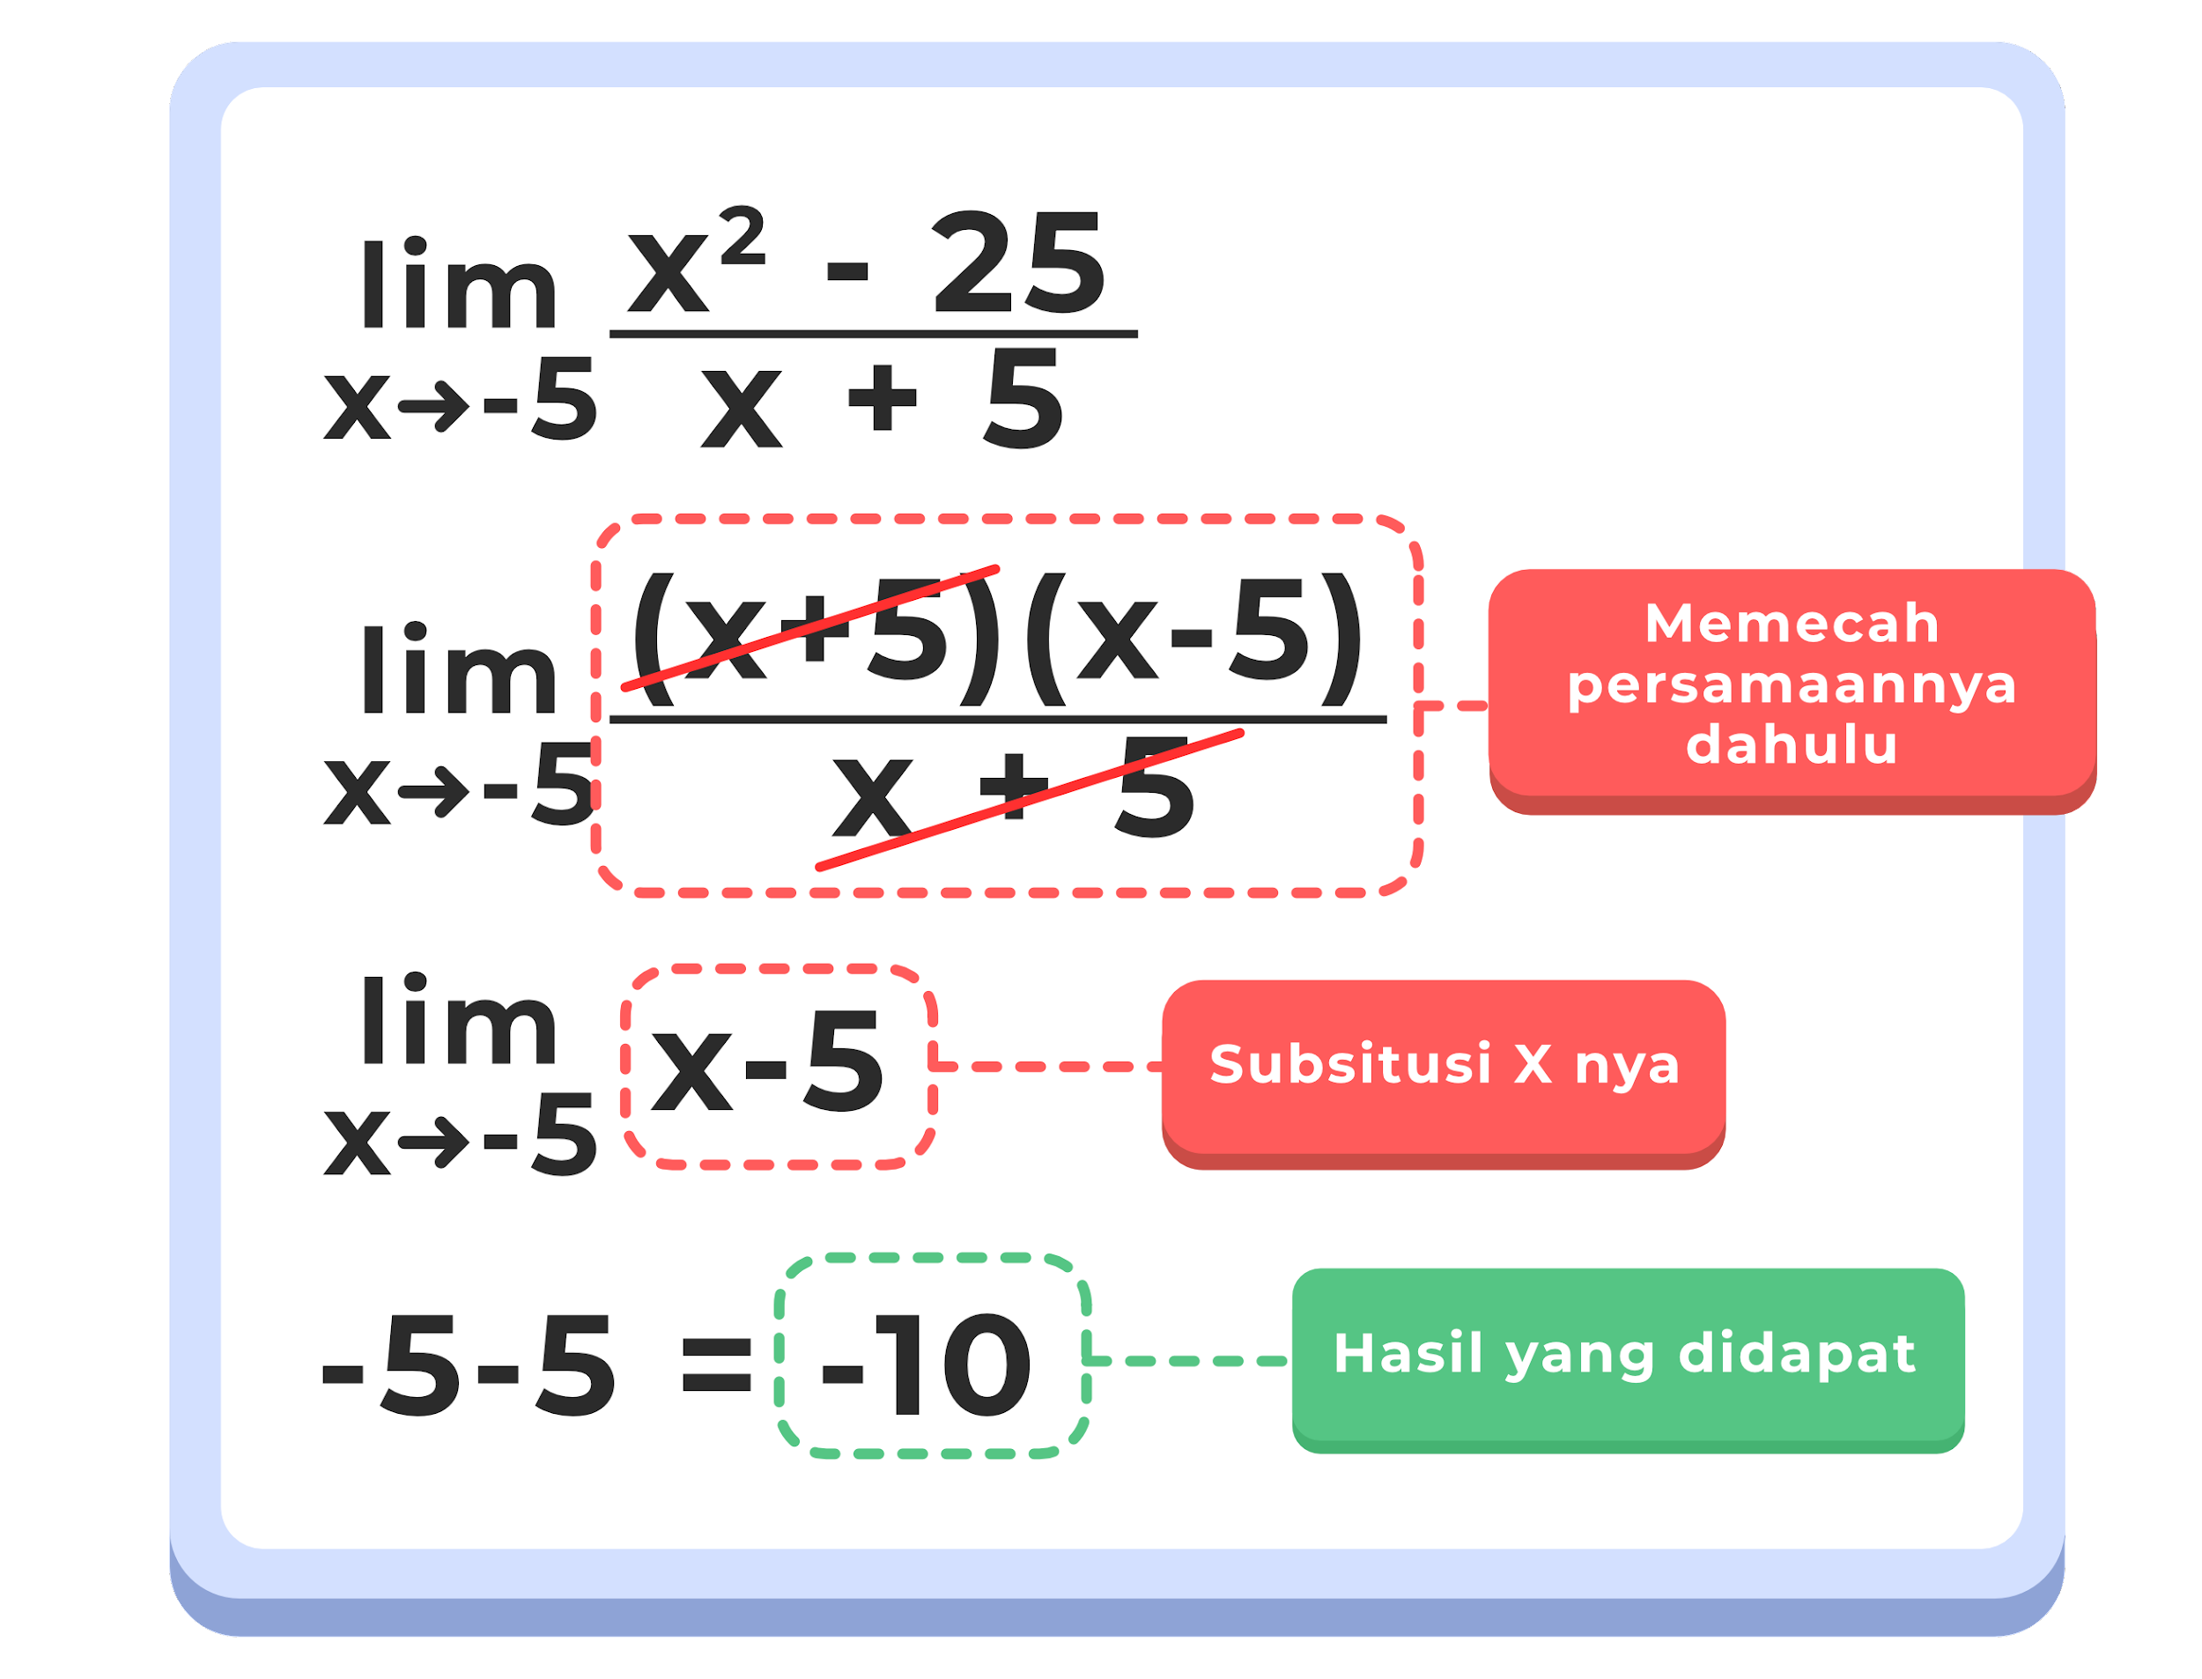
Fungsi Kalkulus Dasar dalam Machine Learning
Ingat ya, kita jabarkan dulu persamaannya baru deh abis itu nilai x bisa disubstitusi dengan angka 5 seperti di soal.
Langkah pengerjaan selanjutnya bisa dilihat pada gambar yaa~
Notes:
Kotak merah hasil

Slide 69
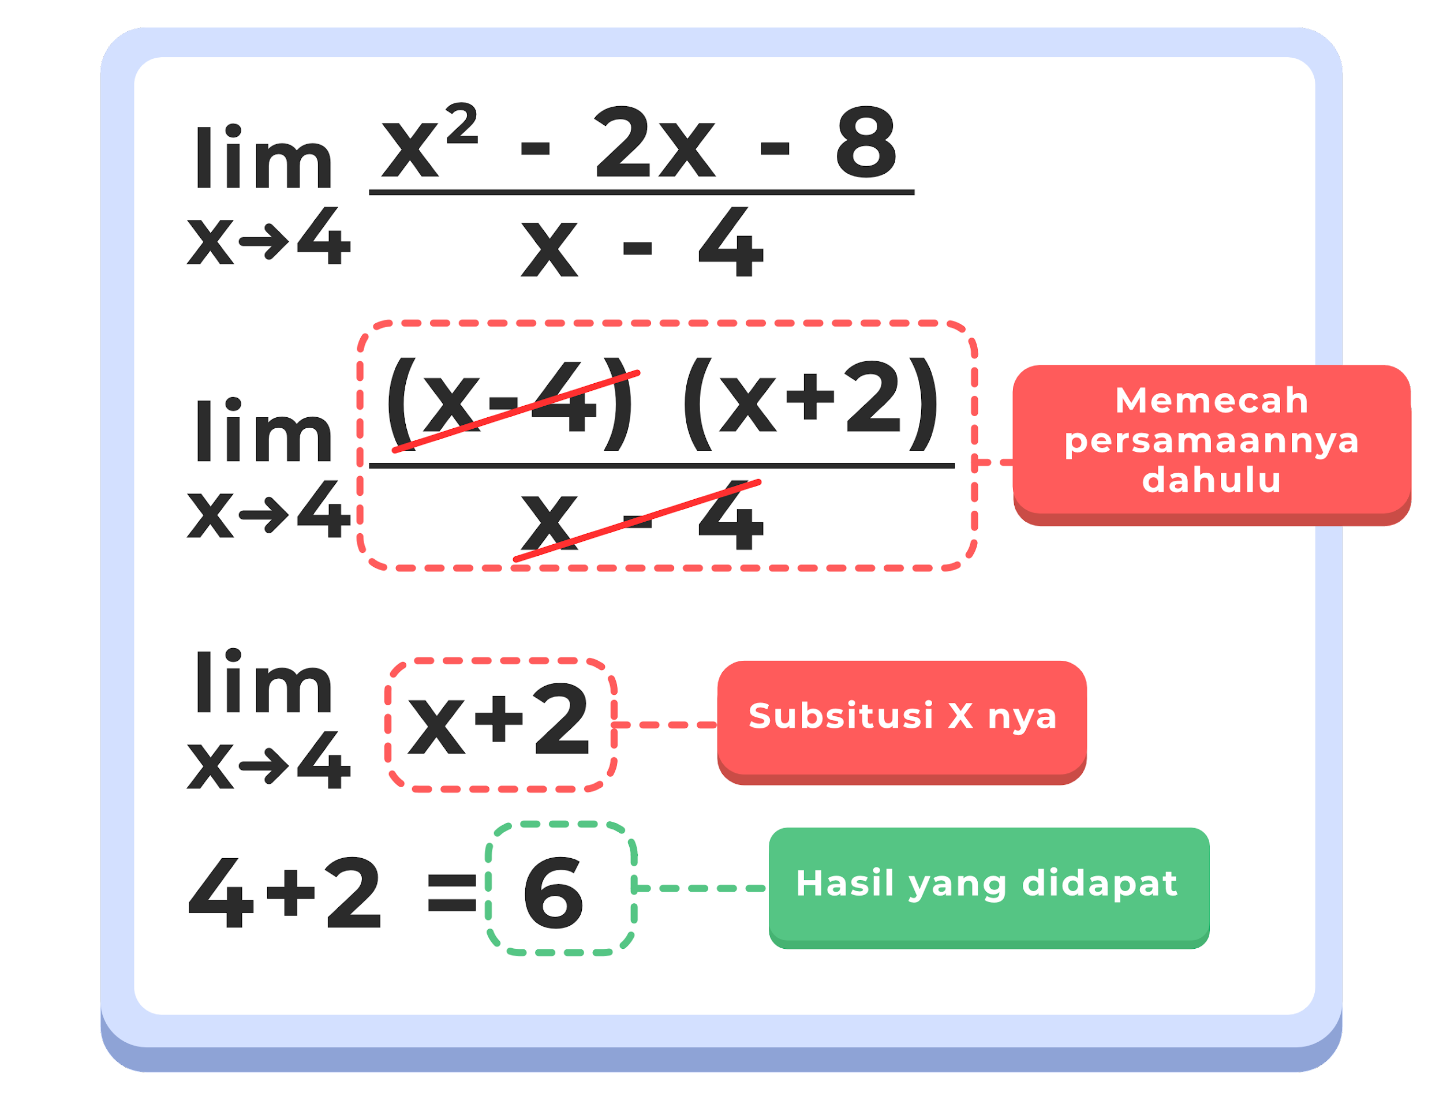
Fungsi Kalkulus Dasar dalam Machine Learning
Sama kayak soal pertama, di soal kedua ini kita jabarkan dulu persamaannya, kalau sudah baru deh nilai x kita substitusi dengan angka 4, terus tinggal ikuti saja cara menghitung sesuai fungsinya~
Notes:
Idem slide sebelumnya

Slide 70
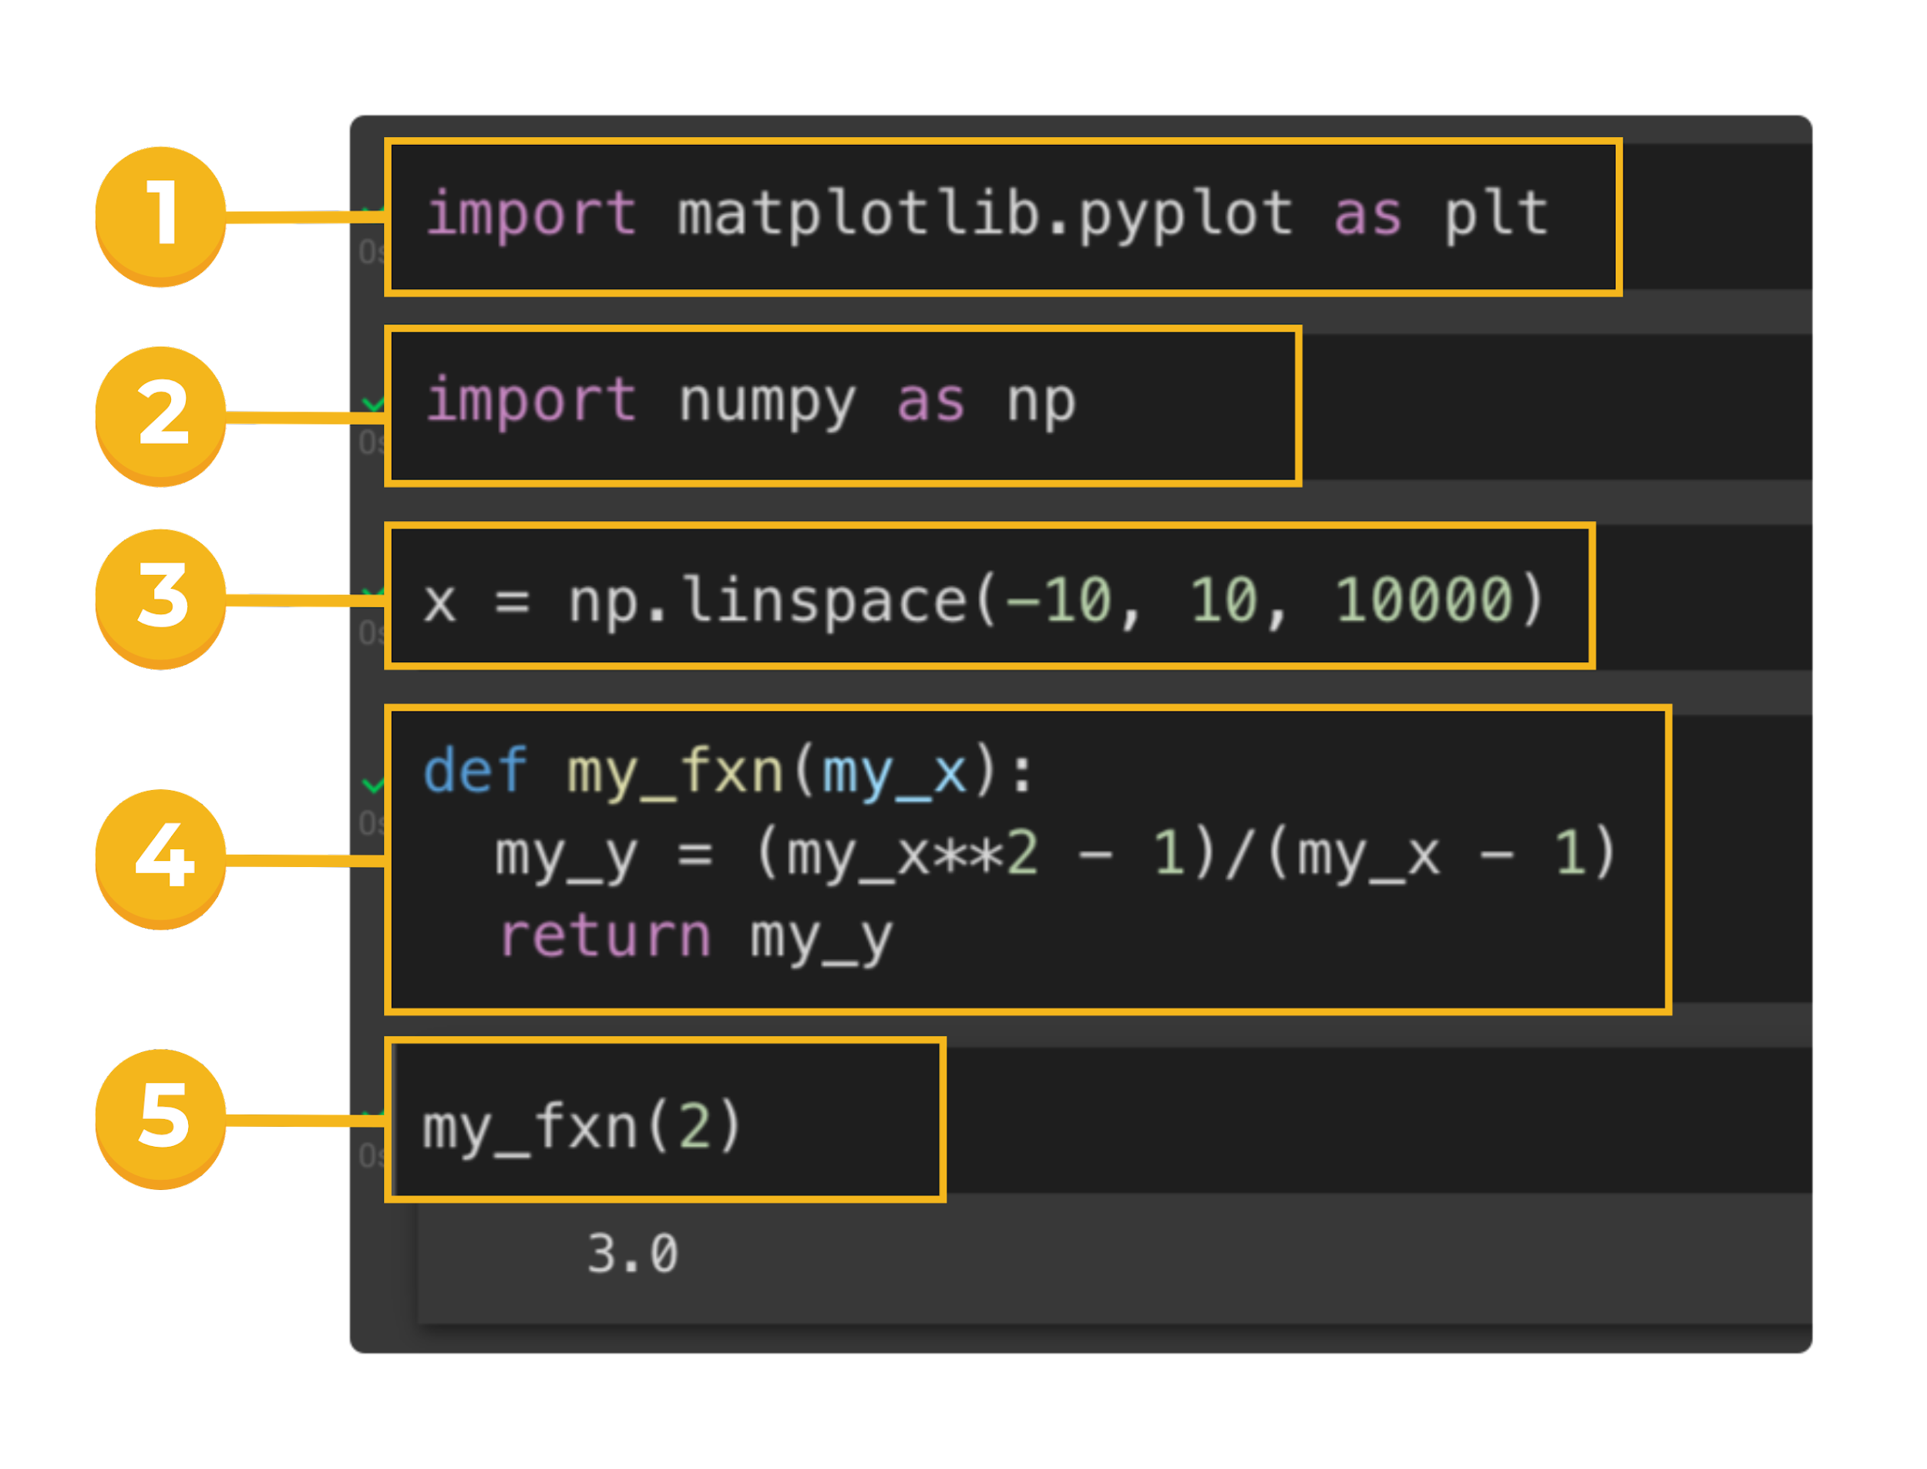
Fungsi Kalkulus Dasar dalam Machine Learning
Itu tadi teori tentang limit sekarang kita coba menyelesaikan fungsi limit non kontinu di Python dan Numpy, kita ikuti langkah ini sob:
Import Matplotlib ke Python
Import Numpy ke Python
Kita generate vector pakai Numpy dari fungsi limit non kontinu tadi
Tulis lagi fungsi limit non kontinu yang pertama pake Python
Operasikan fungsi yang sudah kita buat dengan memasukkan nilai x

Slide 71
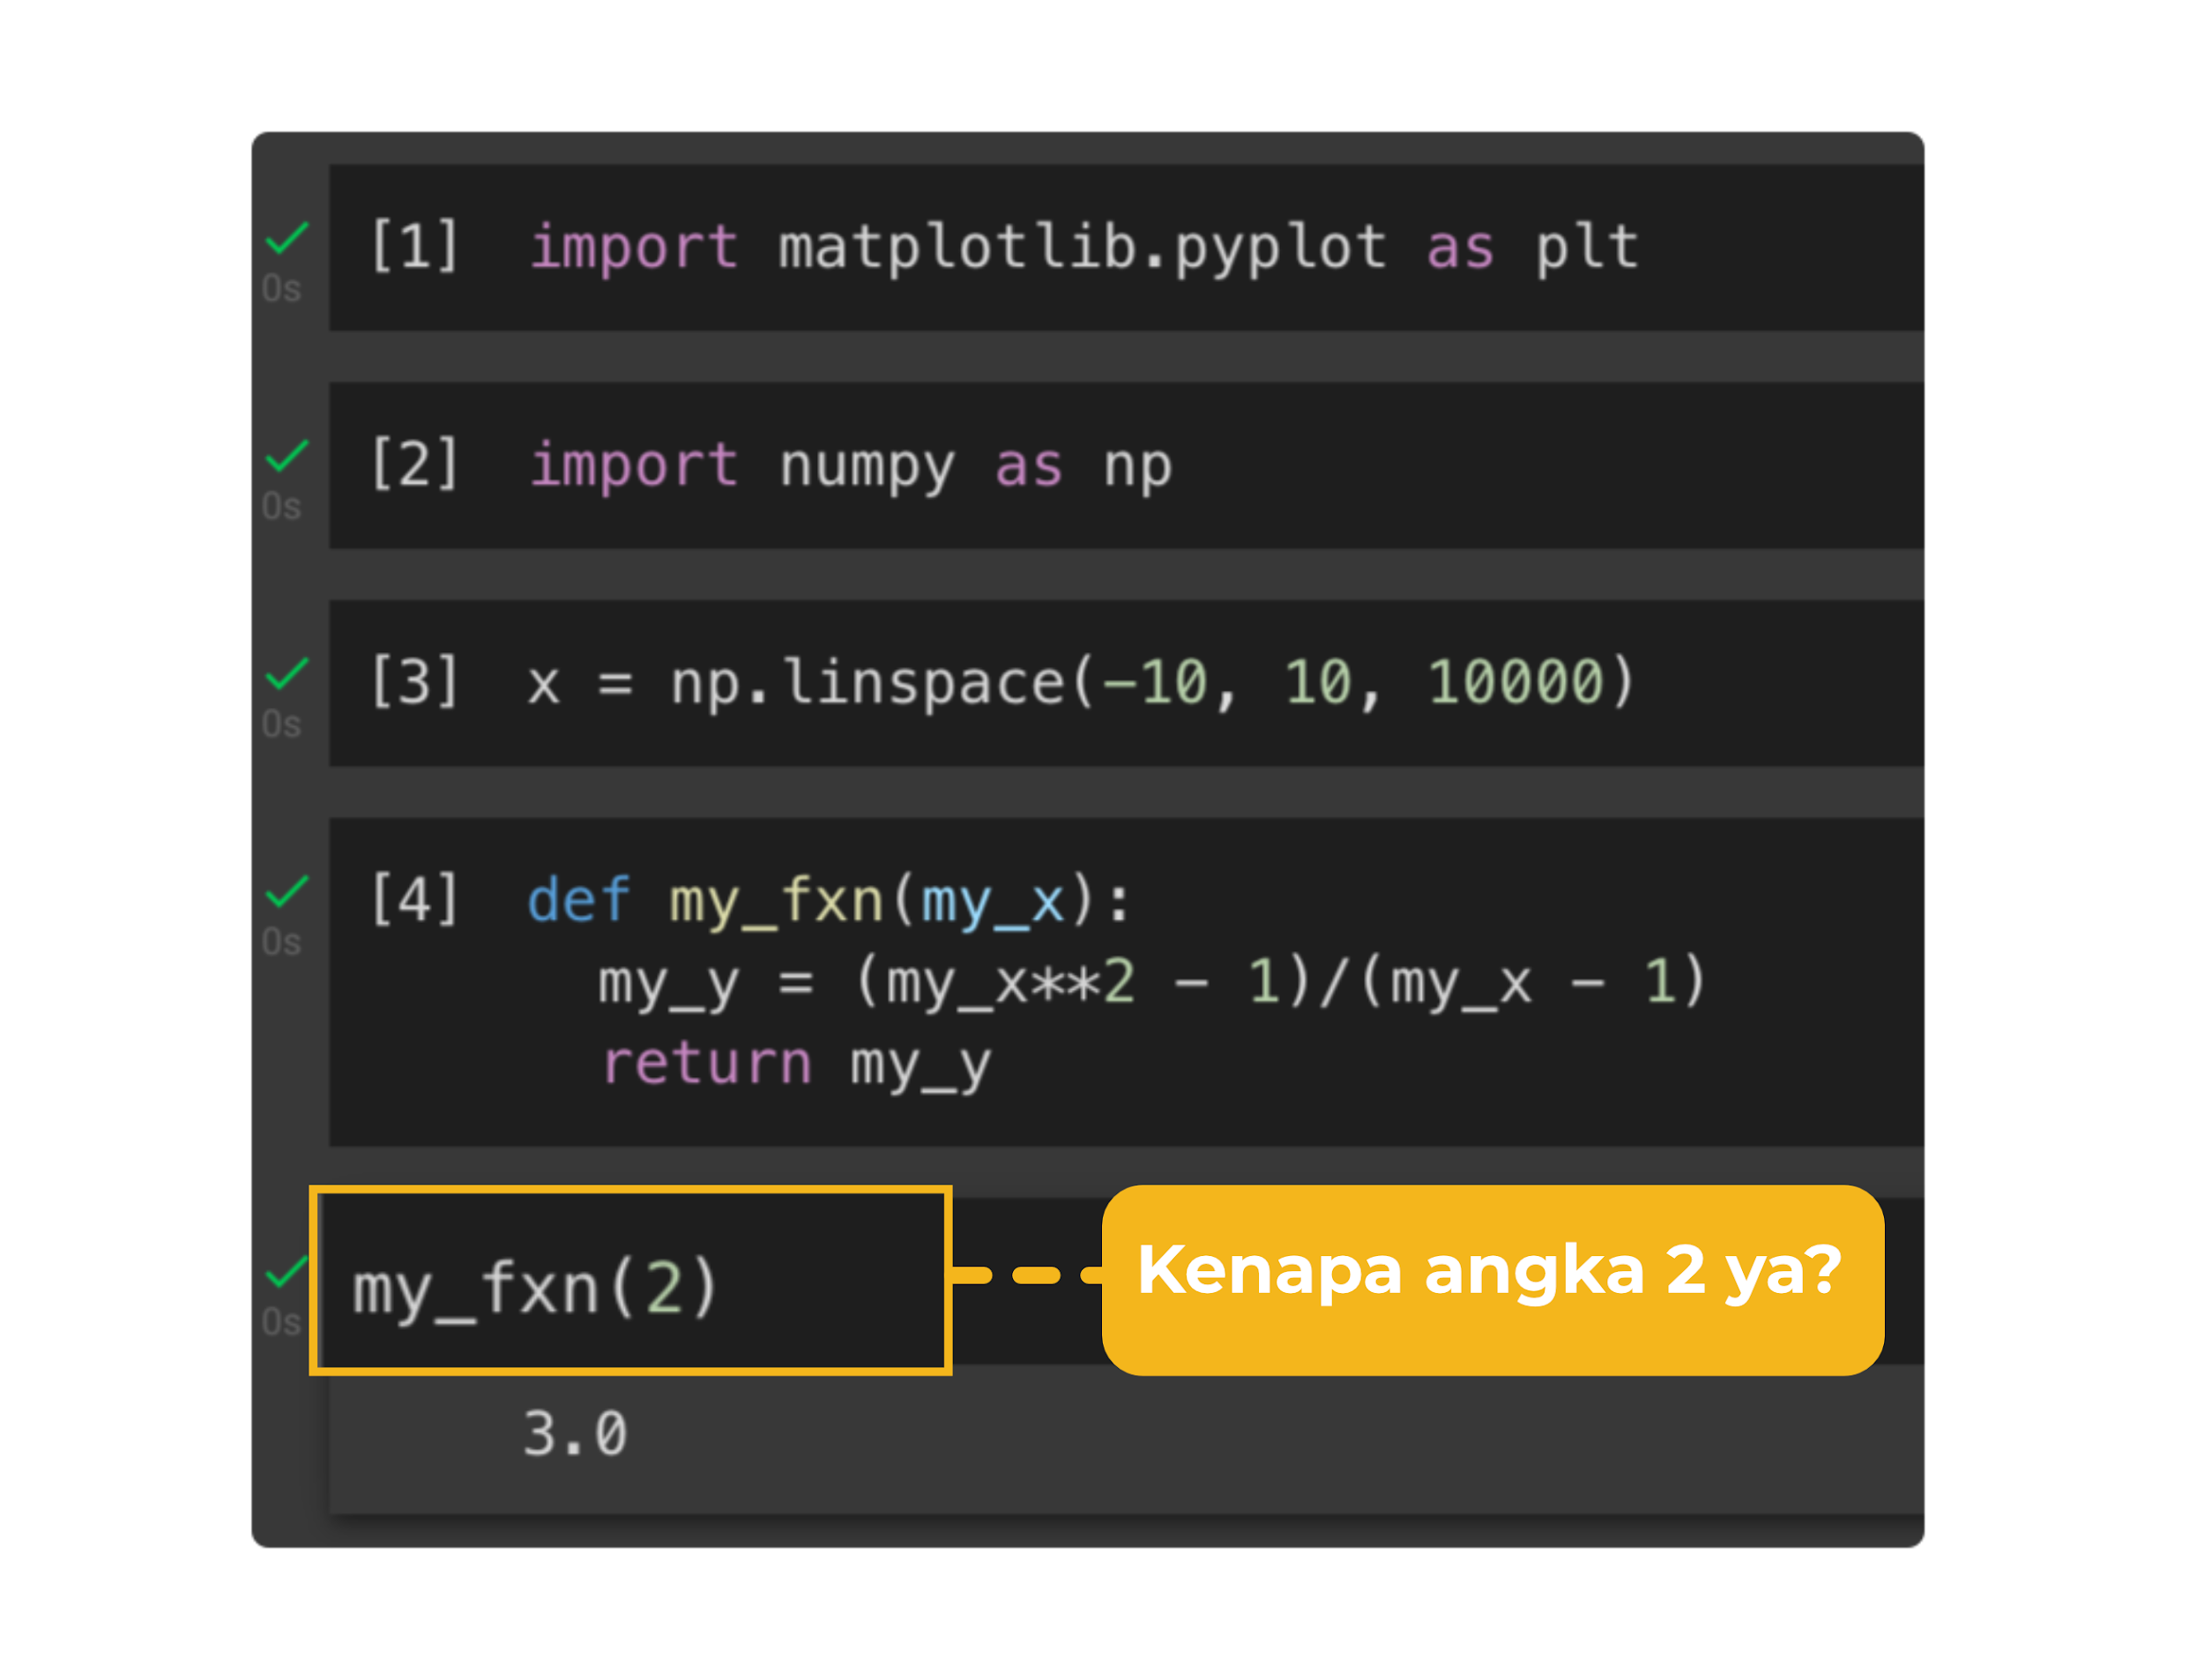
Fungsi Kalkulus Dasar dalam Machine Learning
Pasti kamu bertanya-tanya kenapa kok yang dimasukkan nilai x nya angka 2?
Kenapa nggak mensubstitusi dengan angka 1 seperti pada soal fungsi limit non kontinu di atas?
Itu karena, angka 2 ini sebagai percobaan untuk melihat apakah fungsinya jalan atau tidak.

Slide 72
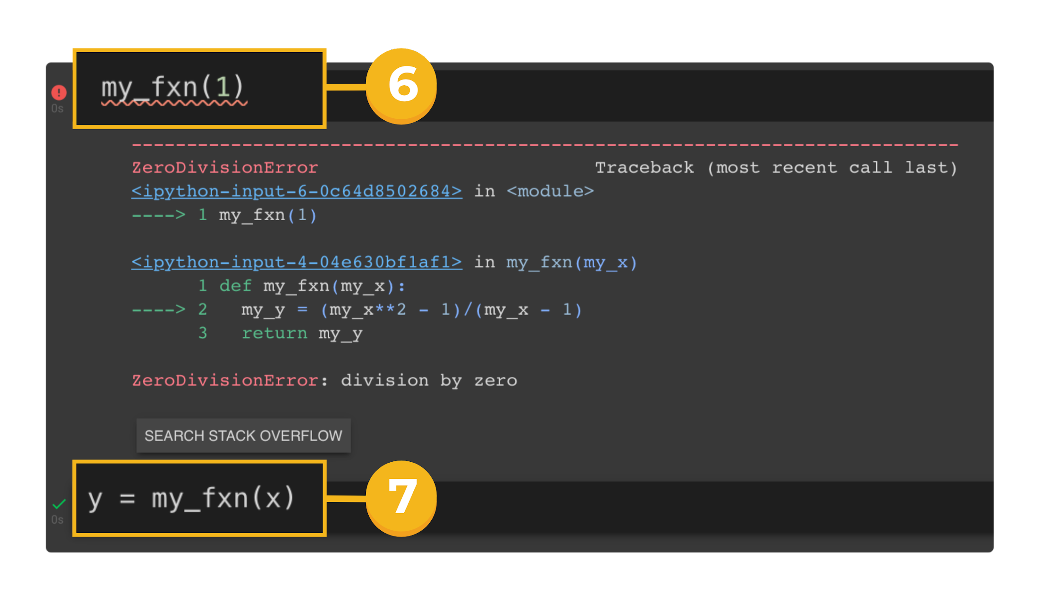
Fungsi Kalkulus Dasar dalam Machine Learning
Nah sekarang coba kita lihat, jika langsung diisi nilai 1 maka akan menghasilkan division by zero di mana kondisinya adalah 0 (nol) dibagi 0 (nol), jadi nggak bisa mengganti fungsi limit itu dengan nilai x lainnya.
Oleh karena itu langkah selanjutnya:
Mencari generate dari fungsi limit non kontinu. Lalu dapatlah hasilnya adalah my_y
Setelah itu masukan vector yang sudah tergenerate tadi ke fungsi limit non kontinu

Slide 73
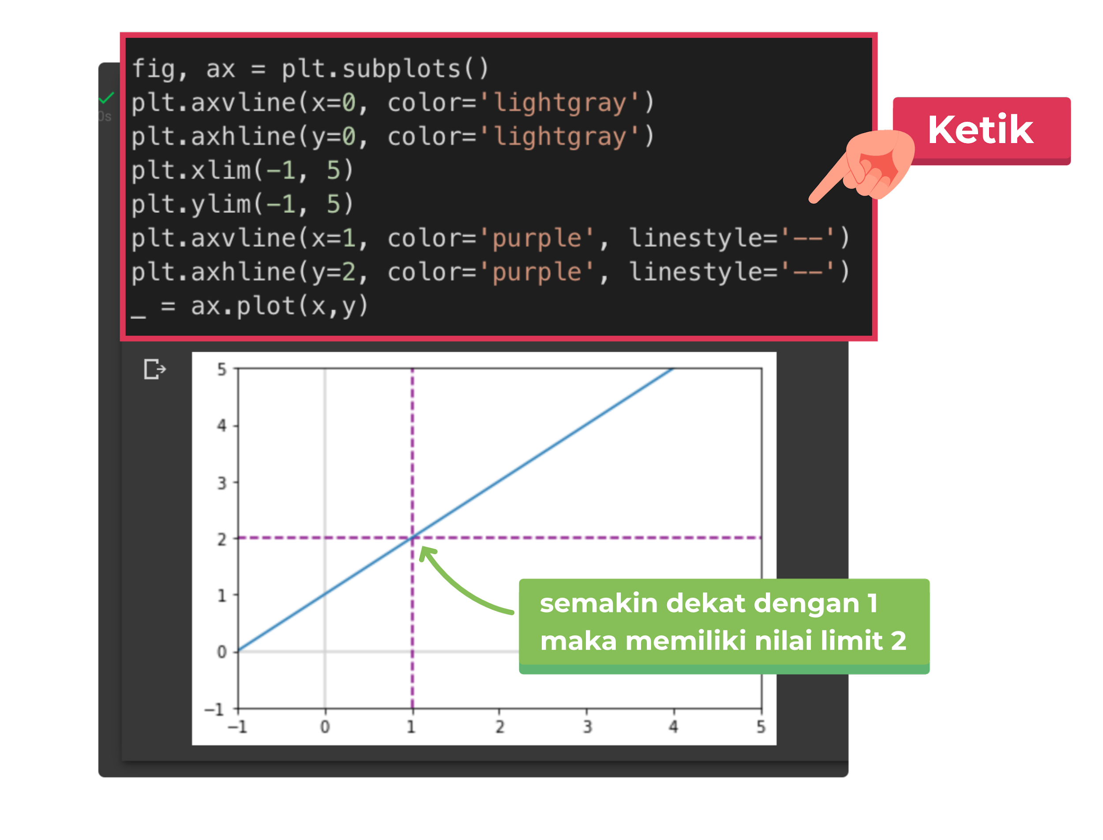
Fungsi Kalkulus Dasar dalam Machine Learning
Langkah selanjutnya tinggal kita visualisasikan kasus limit.
Berdasarkan visualisasi kasus limit pada limit non kontinu, terlihat ketika nilai x semakin dekat dengan “1”.
Maka ia memiliki “2” (di koordinat y) atau 2y.

Slide 74
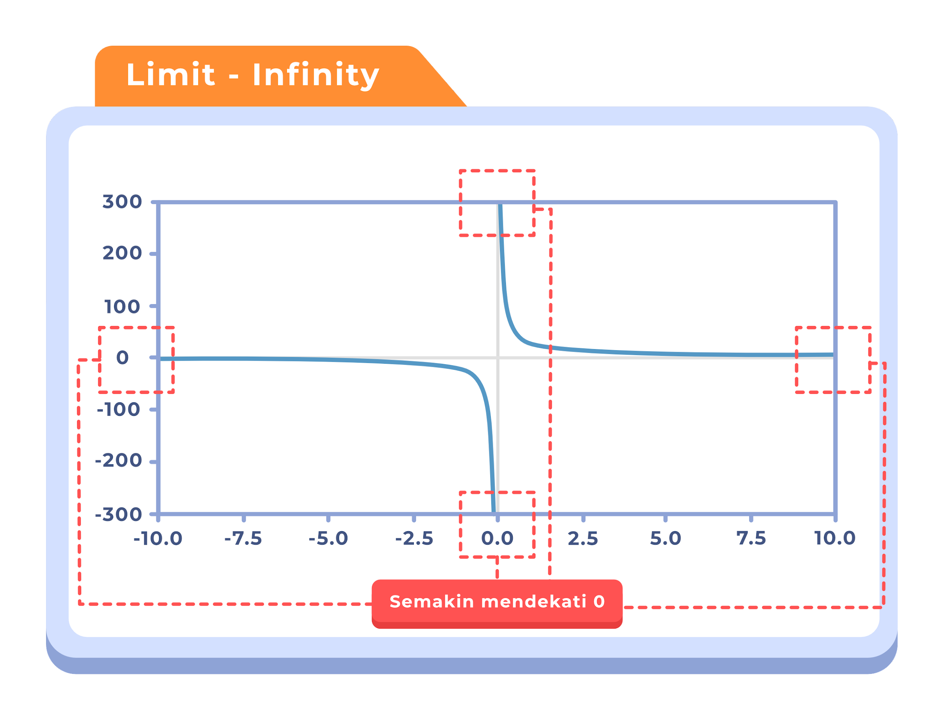
Fungsi Kalkulus Dasar dalam Machine Learning
Limit - Infinity
Terakhir adalah fungsi limit untuk menangani kasus infinity.
Maksud infinity adalah semakin x mendekati suatu nilai (disimbolkan dengan huruf a), jadi fungsi atau f(x) bisa sampai tak terbatas.
Contohnya kalo limit x menuju 0, berarti fungsi atau f(x) nya semakin mendekati 0, tapi nggak benar-benar mencapai tepat angka 0 itu sob, jadi nilainya nggak terbatas.

Slide 75
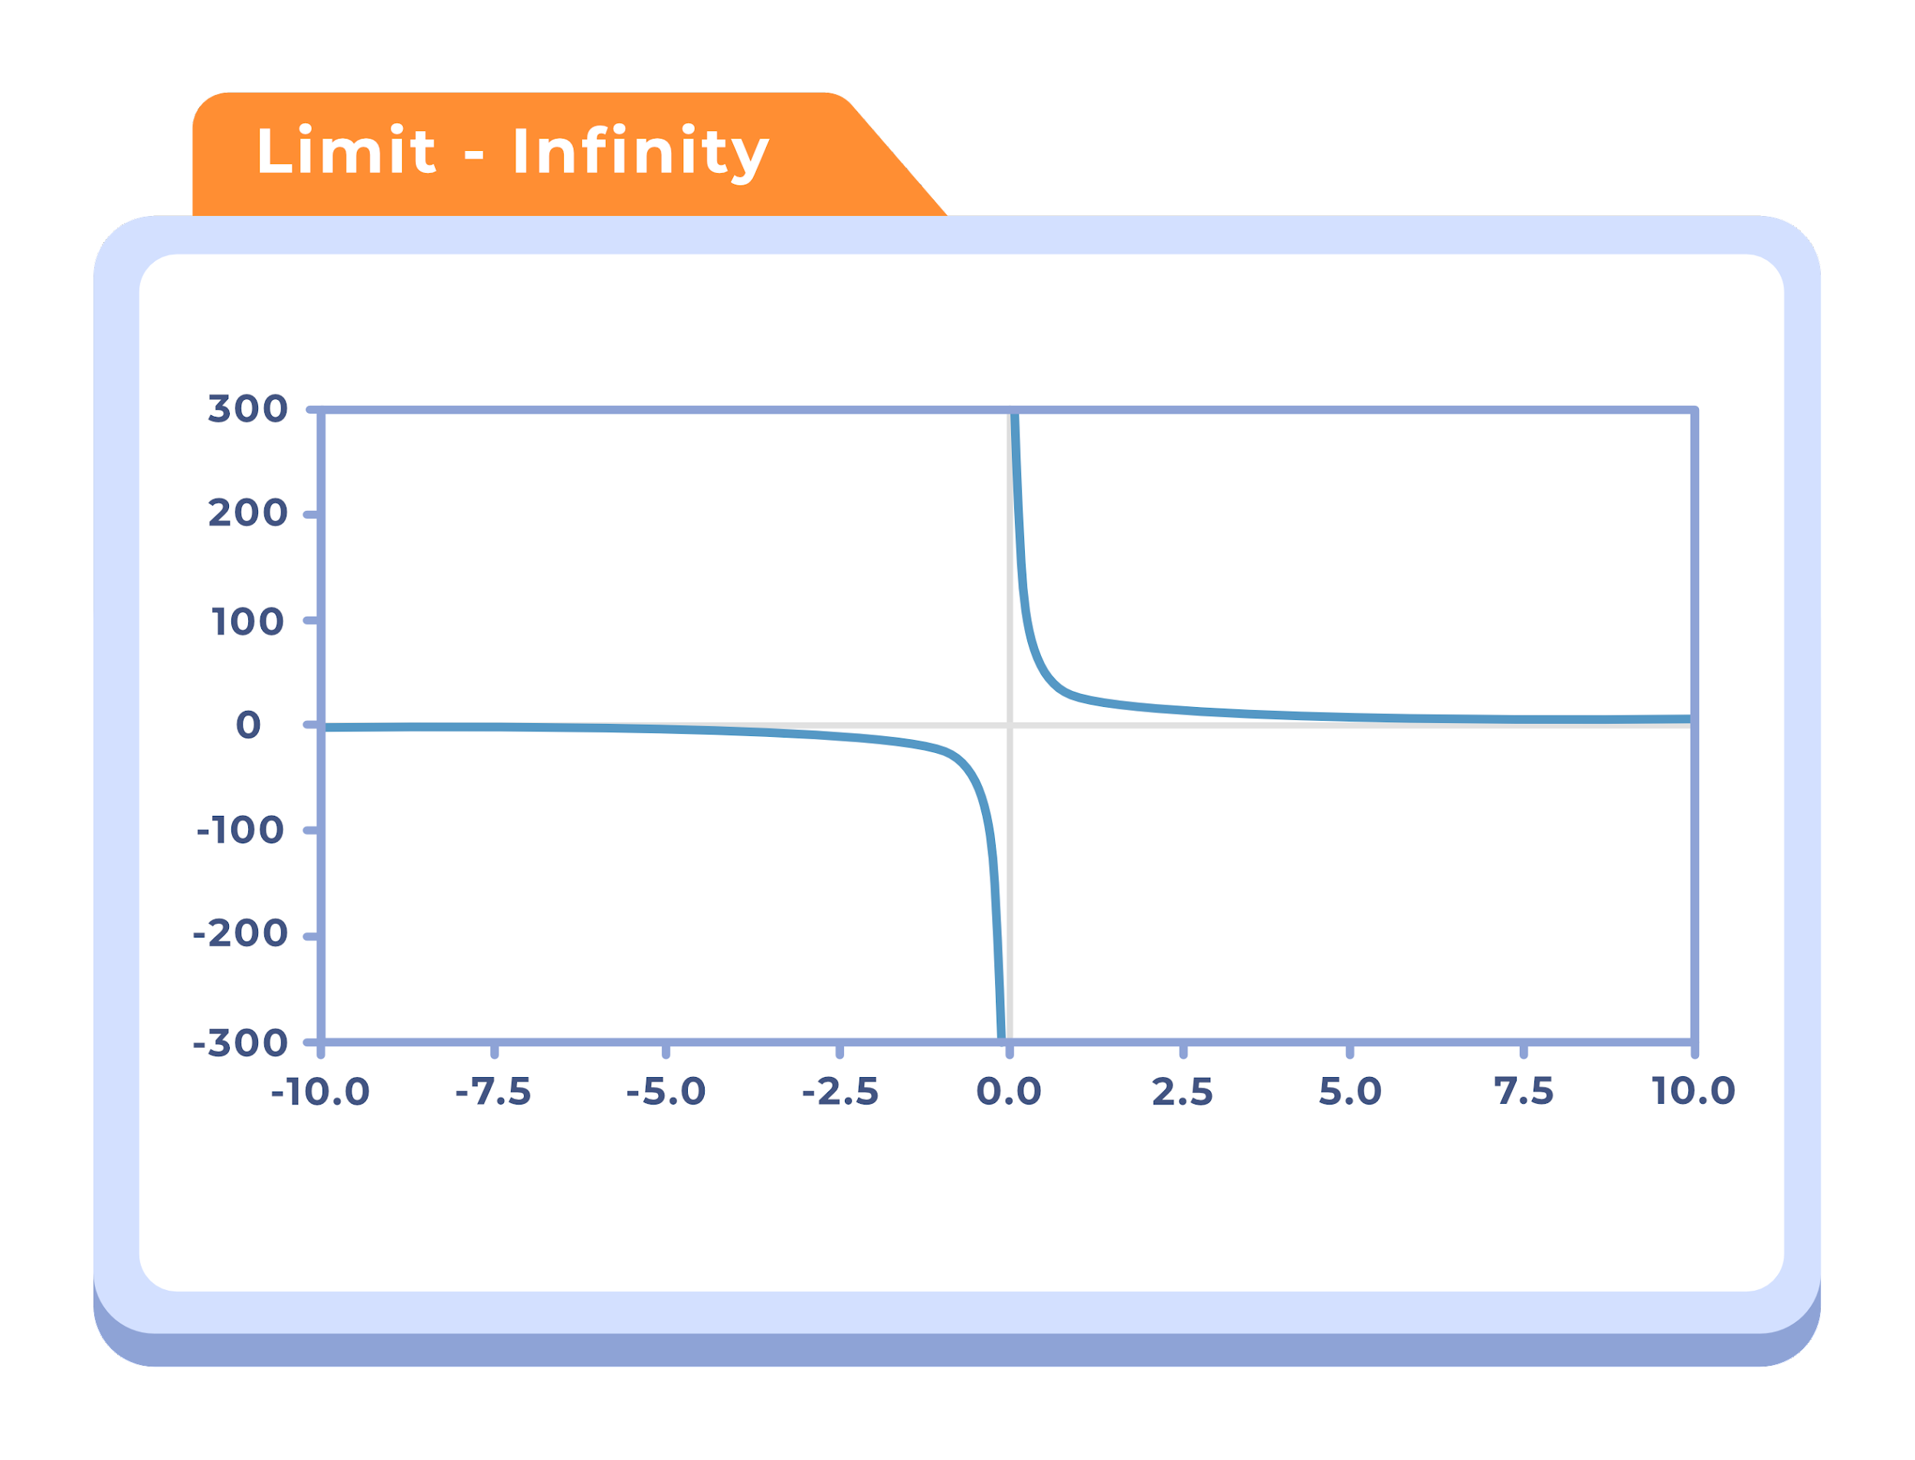
Fungsi Kalkulus Dasar dalam Machine Learning
Ibaratnya seperti langit sob, kita nggak akan pernah tahu ujungnya di mana~.
Contoh dari fungsi limit infinity ini bisa dilihat pada kurva pada grafik sob

Slide 76
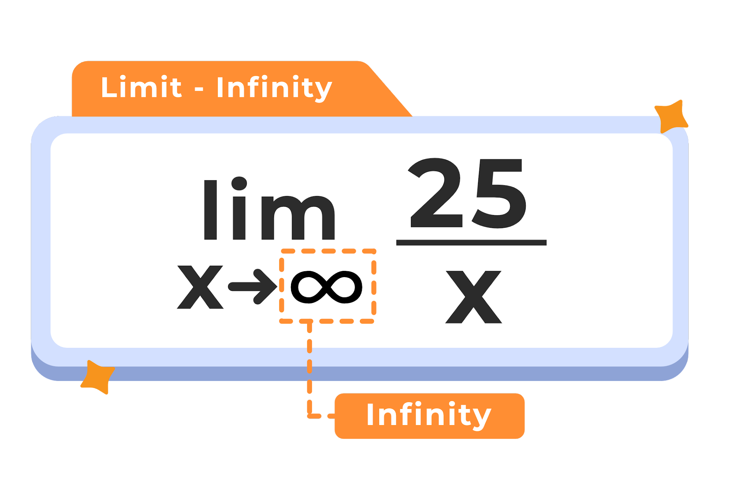
Fungsi Kalkulus Dasar dalam Machine Learning
Kalau contoh penulisan fungsi limit infinity bisa dilihat pada gambar ya sob.
Notasi infinity (delapan terbalik) artinya tidak berujung.
Jadi nilai limitnya bisa bertambah terus (+ infinity) atau berkurang terus (- infinity).

Slide 77
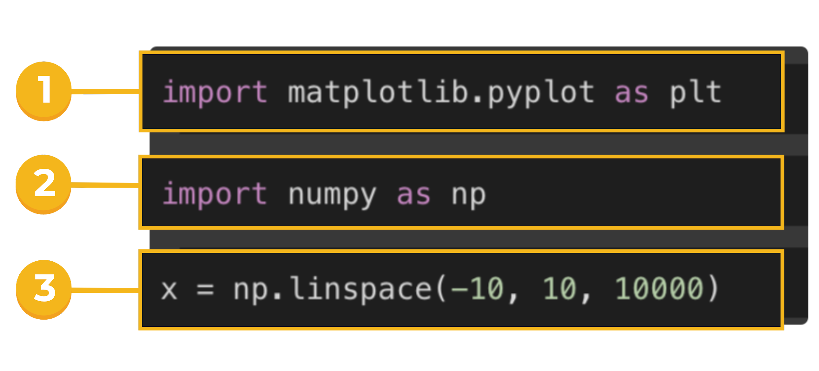
Fungsi Kalkulus Dasar dalam Machine Learning
Sekarang kita coba menyelesaikan kasus fungsi limit infinity slide sebelumnya di Python dan Numpy, kita ikuti langkah berikut ini ya sob:
Import Matplotlib ke Python
Import Numpy ke Python
Kita generate fungsi yang tadi menjadi sebuah vector pake Numpy
Notes:
Hand on limit infinity dg python

Slide 78
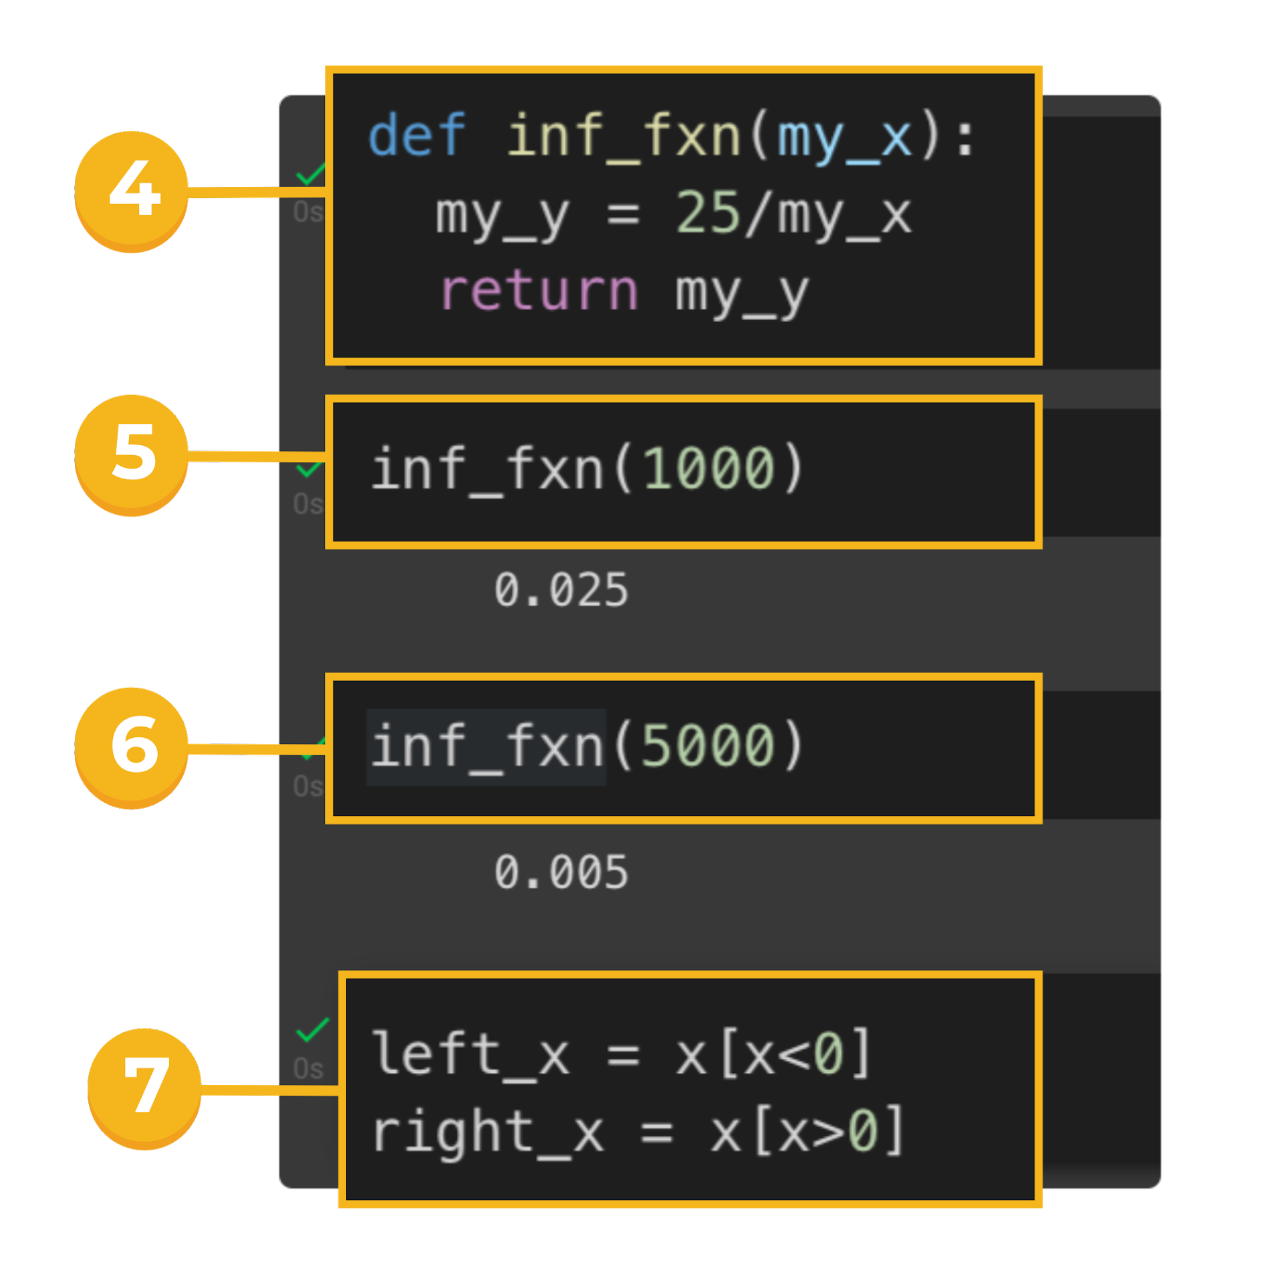
Fungsi Kalkulus Dasar dalam Machine Learning
Kalau sudah kita tulis lagi fungsi yang tadi pake Python
Operasikan fungsi yang sudah kita buat pake Python dengan memasukkan nilai x
Lakukan hal yang sama seperti langkah ke 5
Terlihat berapapun nilai x yang kita masukkan, akan mengarah ke nilai 0 (infinity)
Split (bagi) nilai vector yang sudah tergenerate tadi berdasarkan nilai kurang dari 0 dan lebih dari 0.

Slide 79

Fungsi Kalkulus Dasar dalam Machine Learning
Kita masukkan vector yang sudah di-split (dibagi) ke fungsi limit infinity
Visualisasikan kasus limit pada infinity
Terlihat plot akan mengarah ke nilai 0 (infinity).

Slide 80

Refleksi Belajar
Selesai sudah kita belajar tiga jenis dari fungsi limit🥳
Mulai dari Limit Fungsi Kontinu, Fungsi non Kontinu sampai Infinity.
Nah, menurutmu kenapa kurva limit infinity tidak pernah menyentuh 0?🤔

Slide 81

Menentukan titik pada kemiringan
Eits, pembelajaran soal kemiringan (m) belum selesai sob!
Tadi kita sudah tahu bagaimana mencari perubahan kemiringan (slope) kurva pada grafik yang disimbolkan dengan m.
Pelajaran itu lebih mudah karena kita mengikuti cerita Sabrina yang laju sepedanya berubah-ubah sebagai contoh.
Sekarang, gimana caranya kita menentukan kemiringan (m) kurva pada grafik di titik tertentu aja?

Slide 82

Menentukan titik pada kemiringan
Masih ingat soal delta method untuk mencari m?
Yap, tadi kita sempat membahas soal delta ini yang disimbolkan dengan segitiga untuk mencari m.
Tapi untuk menentukan m di titik tertentu pada grafik kita pakai yang namanya delta method.
Contohnya bisa dilihat pada gambar, di mana kita punya dua titik (biru dan oranye) untuk menentukan m dengan delta method. Kenapa dua titik?🤔

Slide 83

Menentukan titik pada kemiringan
Karena kita akan mendapatkan m dari perbedaan (tipis) yang ada di antara dua titik tersebut.
Coba lihat lagi dengan teliti gambar grafik tersebut sob👀

Slide 84

Menentukan titik pada kemiringan
Nggak sembarangan menggunakan delta method⚠️
Ada langkah-langkah yang wajib diikuti kalau mau menentukan m di titik tertentu sob.
Misal, kita punya persamaan seperti gambar. Maka langkah mencari slope dan membuat grafik persamaannya adalah:
Tentukan salah satu titik m nya, dengan mencari nilai y, menggunakan fungsi dasar kalkulus yaitu y=f(x), misal kita tentukan x pertama adalah 2.

Slide 85

Menentukan titik pada kemiringan
Setelah x pada fungsi y=f(x) kalian ganti dengan angka 2 maka akan dapat nilai y, kurva yang pertama ini kita sebut dengan titik P
Lanjut kita cari titik lain misal titik Q dengan mencari nilai y lagi
Maka kita tentukan nilai x lagi untuk titik Q, misal x=5, lalu masukkan lagi ke dalam fungsi y=f(x)
Maka kita dapatkan nilai x dan y pada titik P dan x dan y pada titik Q.

Slide 86

Menentukan titik pada kemiringan
Dari hasil P dan Q kita bisa lanjut mencari kemiringan antara dua titik tadi dengan membagi perubahan pada titik y dengan titik x
Lalu masukkan ke persamaan baru, yaitu fungsi delta method y=mx + b
Biar lebih kebayang kita langsung coba hitung dengan Python dan Numpy ya😉

Slide 87

Menentukan titik pada kemiringan
Seperti biasa, kita ikuti langkah berikut ini ya sob~
Import Matplotlib ke Python
Import Numpy ke Python
Kita generate fungsi yang tadi menjadi sebuah vector pake Numpy

Slide 88

Menentukan titik pada kemiringan
Tulis lagi fungsi seperti di gambar ke dalam Python
Kita masukkan vector yang sudah tergenerate tadi ke fungsi dasar kalkulus y = f(x)

Slide 89

Menentukan titik pada kemiringan
Visualisasikan hasil perhitungan tadi, maka akan muncul kurva pertama berwarna biru.

Slide 90

Menentukan titik pada kemiringan
Selanjutnya kita akan cek kemiringan (m), di mana x = 2
Maka kita tinggal tentukan y nya dulu sob, hasilnya adalah 10.

Slide 91

Menentukan titik pada kemiringan
Dapat deh nilai x1 dan y1, yaitu (2, 10) yang kita sebut dengan titik P.
Lalu titik P itu kita visualisasikan dengan ketik command seperti pada gambar

Slide 92

Menentukan titik pada kemiringan
Karena delta method memerlukan 2 titik untuk menentukan kemiringan (m), maka kita memerlukan satu titik (x, y) lagi yang kita sebut dengan titik Q.
Di mana x = 5, sisanya kita tinggal ikuti langkah berikut ini:
Sama seperti tadi, kita hanya perlu mencari nilai y dengan memasukkannya ke dalam y=f(x)
Didapatkan nilai y adalah 37.

Slide 93

Menentukan titik pada kemiringan
Kita visualisasikan titik Q (x2, y2), yaitu (5, 37) sehingga kita bisa melihat posisi titik Q sebenarnya seperti pada gambar.

Slide 94

Menentukan titik pada kemiringan
Setelah itu kita pakai rumus pada slide selanjutnya, untuk menentukan m di antara titik P dan Q tadi.
Nantinya kita akan memakai nilai dari titik P (x_1, y_1) dan titik Q (x_2, y_2) yang kita dapatkan tadi yak~

Slide 95

Menentukan titik pada kemiringan
Rumus yang akan kita gunakan ada di gambar pertama, lalu setelah itu kita ikuti langkah berikut ini sob.
Implementasikan rumus tersebut di Python. Maka kita akan mendapatkan nilai kemiringan (m) adalah 9.

Slide 96

Menentukan titik pada kemiringan
Untuk melakukan visualisasi garis yang melalui titik P dan Q, kita bisa mengatur ulang fungsi dengan delta method y = mx + b agar mendapatkan nilai b.
Dengan mengikuti langkah berikut:
Kita hitung nilai b di Python, di mana: y pakai nilai y2 yaitu 37 m pakai nilai yang sudah kita hitung tadi yaitu 9 x pakai nilai x2 yaitu 5
Maka akan didapatkan nilai b yaitu -8

Slide 97

Menentukan titik pada kemiringan
Selanjutnya kita masukkan fungsi y=mx + b dan visualisasikan dengan ketik command seperti pada gambar.
Biar lebih paham penjelasan masing-masing titik yang divisualisasikan dengan warna garis juga bisa dilihat pada gambar ya sob~

Slide 98

Menentukan titik pada kemiringan
Sebelum lanjut, kita coba refleksikan kembali delta method~
Dari dua fungsi yang muncul tadi, fungsi awal (kotak atas) dan fungsi delta method (kotak bawah), menurutmu apa perbedaan dua fungsi tersebut dalam mencari kemiringan (slope)?🤔

Slide 99

Menentukan titik pada kemiringan
Jadi ini perbedaannya!
Fungsi pertama merupakan fungsi untuk kurva yang membentuk titik Q dan titik P.
Sedangkan fungsi kedua merupakan fungsi untuk mencari garis yang merupakan kemiringan (m) dari titik P dan Q alias m baru di antara dua titik yang sudah ditentukan titiknya.

Slide 100

Menentukan titik pada kemiringan
Markijut, mari kita lanjuuuut~
Masih ingat nggak tangent line itu apa? Yap betul garis yang mulai naik.
Tadi kan ada titik P dan Q yang x1 dan x2 nya adalah 2 dan 5.
Lalu garis fungsinya seperti di gambar sob, di mana hal itu membuat banyak titik. Tapi apa yang terjadi kalau titik Q semakin mendekati P?🤔

Slide 101

Menentukan titik pada kemiringan
Yap, semakin titik Q mendekati titik P, maka akan semakin dekat kemiringan (m) menjadi sebuah “true tangent” dari titik P.
Nah, sekarang kita coba mengganti titik pada nilai x menjadi 2.1
Sebelum lanjut menyelesaikan di Python dan Numpy, kita perhatikan dulu penjelasan pada gambar yak~

Slide 102

Menentukan titik pada kemiringan
Selanjutnya kita ikuti langkah berikut ini untuk memberikan gambaran seperti apa kira-kira kurva yang terbentuk jika titik P mendekati titik Q.
Cari nilai y dari titik Q yang baru, di mana nilai x = 2.1. Maka kita akan mendapatkan nilai y adalah 10.61
Lalu visualisasikan menjadi grafik

Slide 103

Menentukan titik pada kemiringan
Hitung kemiringan (m) dengan titik Q yang baru yaitu (2.1, 10.61). Maka nilai m adalah 6.099
Sama seperti sebelumnya kita perlu menghitung nilai b pakai python, maka nilai b adalah -2.199
Nah, baru deh kita bisa menghitung delta methodnya dengan fungsi y = mx + b

Slide 104

Menentukan titik pada kemiringan
Lalu visualisasikan menjadi grafik lagi
Maka akan menghasilkan visualisasi, di mana titik P semakin dekat dengan titik Q, dan diikuti oleh kemiringan (m) yang juga semakin dekat dengan titik Q.

Slide 105

Refleksi Belajar
Mantap betul! Kita sudah selesai belajar menentukan kemiringan di titik tertentu pada kurva dengan menggunakan delta method.
Menurut kamu kenapa dalam kurva kita perlu tahu kemiringan di titik tertentu pakai delta method?🤔

Slide 106

Derivatif
Sudah siap belajar materi selanjutnya?😆
Kita bakal belajar soal derivatif atau turunan, derivatif ini ibaratnya membalikkan fungsi.
Biar gampang kita analogikan Sabrina menambah garam ke nasi goreng sehingga mengakibatkan asin di tingkat tertentu sob.
Tapi kalau sebelum menambah ke nasi goreng garamnya dicampur dulu dengan gula, apakah rasa nasi goreng akan tetap asin atau ada rasa lain yang muncul?🤔
Notes:
Derivatif = masuknya diferensial

Slide 107

Derivatif
Garam tadi seperti nilai x pada fungsi sederhana kalkulus yaitu y = f(x).
Kalau x nya berubah-ubah maka y juga akan ikutan berubah. Nah perubahan x mengakibatkan perubahan pada y, sehingga perubahaan y ini perlu dicari, itulah yang namanya turunan derivatif.
Gambaran mengenai perubahan fungsi ini bisa dilihat pada gambar kotak 1 ke kotak 2.

Slide 108
Derivatif
Jika fungsi dari kalkulus sederhana seperti kotak 1, artinya kita akan mengoperasikan y adalah fungsi dari x.
Kemudian jika kita menggunakan differentiation operator seperti kotak 2, maka itulah fungsi untuk memproses derivatif dari x.
Yaitu perubahan x yang menyebabkan perubahan pada y, perubahan inilah yang akan kita hitung.

Slide 109

Derivatif
Derivatif juga punya jenis lain lho!
Yap nggak cuma limit saja yang punya jenis lain, tapi derivatif juga punya jenisnya yang terbagi dua, yaitu:
Derivative of a constant (derivatif konstanta)
Derivative of limit (derivatif limit)
Langsung kita pelajari satu per satu yak~

Slide 110

Derivatif
Derivative of a constant (derivatif konstanta)
Jenis derivatif yang pertama ini kita asumsikan “c” mewakili konstanta (constant) seperti pada gambar~
Di mana kita mencari derivatif dari c, jadi nanti nilai c adalah 0 (nol).
Kenapa bisa gitu?🤔

Slide 111

Derivatif
Karena nilai pada c tidak akan berubah (bervariasi) alias konstan, sehingga tidak memiliki kemiringan (m).
Tidak punya kemiringan mungkin banget lho terjadi, karena kan nggak punya variasi😉
Contohnya, nilai c yang kita punya adalah 25, kalau kita ambil nilai derivatif-nya (d) maka hasilnya adalah 0 (nol).

Slide 112

Derivatif
Derivative of limit (derivatif limit)
Kalau dalam grafik, kita kan sudah belajar cara mencari kemiringan (m) saat kita tahu titik-titiknya.
Tapi gimana kalau kita nggak tahu titik-titiknya sama sekali?
Maka dari itu kita akan menjalankan derivatif dari limit untuk mengetahui titik-titik saat mencari kemiringan juga sob.

Slide 113

Derivatif
Kita akan mencoba mencari delta method titik P untuk mencari kemiringan (m), di mana x= -1, dengan mengikuti langkah berikut ini:
Import Matplotlib ke Python
Import Numpy ke Python
Generate fungsi tadi ke dalam vector pakai Numpy

Slide 114

Derivatif
Selanjutnya kita tulis fungsi pada gambar ke dalam Python
Lalu kita masukkan vector yang sudah tergenerate tadi ke dalam fungsi y=f(x)
Definisikan variabel x1= -1
Cari nilai “y1” dari titik P di mana nilai x1=-1. Maka akan didapatkan nilai y adalah 1
Karena sudah ketemu nilai (x, y) ada (-1, 1) itulah titik P kita.
Notes:
Fungsi nya = x pangkat 2 + 2x + 2

Slide 115


Derivatif
Lalu kita definisikan nilai “delta x” sebesar “0.00001”
Buat titik Q di mana nilai x2 nanti akan didapatkan dari X1 + delta_x
Lalu cari nilai y2 dari titik Q dengan memasukkan nilai x2=-0.99999 ke dalam fungsi y=f(x)
Maka kita akan dapat (x, y)dari titik Q yang bisa dikatakan mendekati titik P.
Sekarang kita hitung m nya pakai delta method m=delta y dibagi delta x

Slide 116

Derivatif
Karena nilai x2 dekat dengan x1, maka jelas m pada x1 adalah -1 sama dengan nol.
Lalu langkah selanjutnya kita visualisasikan titik x1 ini dengan menentukan nilai b sebelum menggunakan fungsi delta method.
Kita hitung nilai b seperti di gambar
Lalu kita hitung delta method-nya. Setelah itu baru kita visualisasikan

Slide 117


Derivatif
Berikut ini penjelasan kalau titik Q memang dekat dengan titik P dari hasil visualisasi (gambar no. 1).
Berdasarkan fakta pada gambar no. 1, derivatif dari y (dinotasikan dy) terhadap x (dinotasikan dx) bisa ditulis dengan fungsi pada gambar no. 2.
Untuk sisa penjelasannya bisa dilihat pada gambar no. 3 dan 4 ya sob!

Slide 118

Derivatif
Fungsi pada gambar no. 4 tadi kita akan praktikan di Python ya, ikuti langkah berikut ini sob:
Kita ketik fungsinya
Kita definisikan nilai delta dari angka terbesar sampai terkecil
Kita cek masing-masing delta pada fungsi “diff_demo”

Slide 119

Derivatif
Derivatif punya aturan? Maksudnya apa tuh?
Maksudnya adalah aturan dalam menghitung derivatif sob, yang bisa dilihat pada gambar~
Karena menghitung derivatif itu nggak sembarangan, jadi kita langsung saja yuk pelajari satu per satu aturannya😉

Slide 120


Derivatif
The Power of Rule
Aturan menghitung yang pertama ini dipakai ketika ekspresi matematika dengan eksponen perlu dibedakan.
Ekspresi di sini maksudnya bukan ekspresi yang kita lakukan sehari-hari lho ya!😆
Melainkan kombinasi tertentu dari simbol-simbol matematika, simbol ini bisa berisi konstanta, variabel, operasi, fungsi sampai tanda baca~

Slide 121

Derivatif
Kembali ke aturan the power of rule, misal kita punya ekspresi matematika seperti pada gambar nomor 1 dan kita akan menentukan turunannya.
Maka, cara melakukannya seperti gambar no. 2, kita pindahkan pangkatnya ke depan koefisien x, lalu yang jadi pangkat dikurangi 1 sob~
Gimana, mudah kan?😏

Slide 122

Derivatif
The Constant Multiple Rule
Lalu untuk aturan yang kedua, misal kita punya fungsi seperti gambar nomor 1.
Maka kita pindahkan pangkat jadi koefisien variabel x yaitu 4, lalu 4 tadi kita pisahkan dari koefisien awal x yaitu 2.
Hasil penjabarannya bisa dilihat di gambar nomor 2 sob.

Slide 123

Derivatif
The Sum Rule
Aturan ketiga adalah the sum rule, seperti arti dari sum yaitu turunan fungsi penjumlahan dua suku yang berbeda.
Maka jika kita punya dua suku yang berbeda, kita bisa menghitung dua suku yang terpisah itu secara terpisah juga sob (gambar nomor 1).
Lalu gimana kalau kita mencari turunannya jika mendapatkan soal seperti gambar nomor 2? 🤔

Slide 124

Derivatif
Berdasarkan aturan sum, kita akan membagi menjadi dua variabel (y dan w) lalu menghitung derivatifnya secara terpisah.
Kita operasikan fungsi derivatifnya menjadi dy/dx dan dw/dx, lalu cara menghitungnya bisa kita lihat pada gambar yak~
Bisa dilihat sampai hasil pun dua suku tersebut masih terpisah sob.

Slide 125

Derivatif
The Product Rule
Kalau aturan yang keempat ini memungkinkan kita untuk mengambil dua variabel dan memproses derivatif dari dua variabel secara terpisah seperti pada gambar~
Menurut kamu bedanya sama the sum rule apa?
Kalau the sum rule mulai dari perhitungan sampai hasil terpisah, nah the product rule perkalian dua variabel berbeda dan walau perhitungannya terpisah tapi hasilnya akan bergabung.

Slide 126


Derivatif
Misal, kita punya fungsi seperti gambar nomor 1.
Lalu setelah itu kita bagi menjadi 2 variabel (w dan z). Kemudian hitung derivatif variabel w dan z menggunakan power rule, seperti gambar nomor 2.
Nah, setelah itu baru deh bisa diproses menggunakan the product rule yang bisa dilihat pada gambar nomor 3, terbukti kalau hasilnya akan bergabung sob!

Slide 127

Derivatif
The Quotient Rule
Aturan derivatif yang kelima punya kemiripan dengan the product rule, di mana kita bisa mencari derivatif dengan membagi fungsi satu sama lain (aturan pembagian), seperti pada gambar~

Slide 128


Derivatif
Sebagai contoh kita bisa lihat langkah pengerjaan fungsi pada gambar ya~
Misal kita punya fungsi tersebut
Kita bagi dua suku menjadi dua fungsi (w dan z)
Lalu kita hitung menggunakan the power rule
Baru deh kita lakukan perhitungannya menggunakan the quotient rule dengan dua fungsi hasil perhitungan pakai the power rule
Hasilnya pun bisa didapat!🥳

Slide 129

Derivatif
The Chain Rule
Sampailah kita diaturan terakhir dari derivatif, aturan ini sering diaplikasikan dalam machine learning lho, seperti:
Gradient Descent dengan kemiringan garis untuk Deep Learning.
Backpropagation berelasi dengan Gradient Descent sehingga memungkinkan kita untuk melakukan training pada Neural Network (Termasuk Deep Learning) menggunakan Gradient Descent.
Khusus dua aplikasi tersebut, kita akan bahas di chapter selanjutnya ya sob! Hihihi

Slide 130

Derivatif
Kembali ke the chain rule yang bekerja berlandaskan nested function, artinya fungsi yang punya induk contohnya seperti di gambar nomor 1 sob.
Terus, kita bisa membuatnya jadi seperti gambar nomor 2 yang merupakan nested (anaknya) dari fungsi pertama.
Setelah itu fungsi lengkapnya akan menjadi seperti nomor 3, di mana y adalah fungsi dari u, dan u adalah fungsi dari x.

Slide 131

Derivatif
Fyi, chain rule ini merupakan cara mudah untuk menemukan derivatif dari nested function.
Kenapa bisa gitu?
Karena misalnya kita harus menemukan derivatif dari fungsi y, dengan pake the chain rule yang fungsinya menjadi seperti pada gambar~

Slide 132

Derivatif
Oke biar nggak bingung, kita contohkan saja ya sob. Coba perhatikan langkah the chain rule berikut ini:
Misal kita punya contoh fungsi tersebut
Maka hal pertama yang kita lakukan adalah memisalkan y dan u seperti gambar nomor 2, alias kita pisah menjadi nested function

Slide 133


Derivatif
Setelah membagi y dan u menjadi 2 fungsi:
Kita hitung pakai the power rule, maka akan ketemu 2 hasil
Baru kita bisa melakukan operasi the chain rule dengan menggabungkan kedua hasil fungsi tadi
Notes:
Kotak merah tu power rule

Slide 134

Derivatif
Bergabung menjadi satu!
Yup di antara keenam aturan dalam menghitung derivatif ada yang diam-diam bergabung menjadi satu lho!
Kira-kira yang mana ya?🤔
Betul banget! The power rule dan the chain rule sob~ Kita akan mengimplementasikan 2 cara tersebut dalam satu langkah sehingga fungsinya seperti pada gambar.
Kotak merah adalah fungsi yang harus dilakukan dengan chain rule.

Slide 135

Derivatif
Misalnya kita punya fungsi seperti di gambar atas, maka kita pisahkan menjadi dua fungsi yang berbeda (nested functions) (n dan u) dulu pake chain rule.
Setelah itu kita lakukan operasi the power of rule, dan voila! Hasilnya pun didapatkan~😉

Slide 136

Refleksi Belajar
Dari keenam rule (aturan) derivatif, menurutmu gimana caranya kita bisa menentukan rule mana yang akan dipakai dalam melakukan operasi derivatif ya?🤔

Slide 137

Menghitung turunan dengan prosedur baru
Belajarnya belum selesai sob!😜
Masih ada lagi nih cara dalam menghitung turunan dengan membangun sebuah prosedur baru, yaitu automatic differentiation.
Bagai agen rahasia, automatic differentiation punya banyak nama singkatan lho sob seperti pada gambar~
Autodiff ini beda dari classical methods yang tadi sudah kita pelajari seperti Numerical diff dan Symbolic diff.

Slide 138

Menghitung turunan dengan prosedur baru
Terus apa peran dari Autodiff ini?🤔
Dia lebih cocok untuk menangani fungsi dengan banyak input yang dipakai di machine learning sob.
Selain itu, juga digunakan untuk mengevaluasi turunan dari suatu fungsi yang ditentukan oleh program komputer.
Evaluasi di sini maksudnya adalah mengurangi error atau kesalahan agar model bisa memprediksi dengan sebaik-baiknya. Tapi cara melakukan evaluasi itu?

Slide 139

[Judul Subtopik]
Di machine learning ada operasi dalam menjalankan metode evaluasi. Salah satu operasi ini adalah “maju” atau forward pass, misal dari x1 ke x2 ke x3.
Contohnya rumus yang dioperasikan dari kiri ke kanan seperti pada gambar sob. Operasi ini juga punya kebalikannya yang disebut dengan backward pass.

Slide 140

[Judul Subtopik]
Namun, the chain rule biasanya dimulai pada fungsi paling banyak (most-nested functions), sedangkan autodiff dimulai dari fungsi terluar (pada chain rule) ke dalam.
Makanya dia (autodiff) menerapkan the chain rule (biasanya partial derivative) ke dalam sebuah urutan forward pass dalam operasi aritmatika.

Slide 141

Menghitung turunan dengan prosedur baru
Mengoperasikan autodiff ini nggak ribet kok😉
Kita akan dibantu dengan yang namanya TensorFlow, yaitu algoritma yang populer melakukan autodiff.
Dan asyiknya lagi TensorFlow ini bisa dipakai untuk membangun model machine learning dan deploy model sob! Keren banget😎

Slide 142

Menghitung turunan dengan prosedur baru
Kalau nggak percaya, yuk langsung aja kita buktikan dengan Python dan Numpy!
Misal, kita akan pakai TensorFlow untuk mengkalkulasi fungsi seperti pada gambar sob.
Notes:
Dari y = x2 sampai 10 di ilus aja

Slide 143

Menghitung turunan dengan prosedur baru
Maka kita tinggal ikuti langkah berikut ini:
Import tensorflow ke Python
Definisikan variabel x yang di dalamnya ada nilai scalar 5.0
Lacak gradient melalui forward pass
Ambil nilai kemiringan (m) pakai fitur autodiff dari tensorflow
Jadi kita akan dapat nilai autodiffnya yaitu 10
Notes:
Ini hands on tensorflownya

Slide 144

Refleksi Belajar
Fiuh! Selesai juga pelajaran kita soal derivatif dan gradient. Selamat ya sob!🥳
Nah, selanjutnya kita akan belajar soal machine learning gradient, apa itu?
Buah mengkudu, buah delima, yuk kita belajar bersama🍎

Slide 145

Machine Learning Gradient
Balik dulu ke derivatif~
Biar lebih paham kita kembali ke derivatif, bukan kembali ke hati mantan yak😜
Seperti yang kita tahu, derivatif itu mengukur perubahan yang terjadi di fungsi y apabila x berubah.
Ternyata diam-diam derivatif punya temen yang namanya gradient sob!

Slide 146

Machine Learning Gradient
Si gradient ini membantu kita untuk memprediksi apa dampak dari suatu perubahan, meski perubahan itu kecil seperti salah satu titik x berubah menjadi titik lain.
Sama seperti tugas machine learning, yaitu mempelajari perubahan pada fungsi data, dengan gradient machine learning kita juga bisa memprediksi dampaknya sob~
Notes:
allowing us to predict the effect of taking a small step from a point in any direction.

Slide 147

Machine Learning Gradient
Gradient dan jenisnya👀
Yap nggak kalah sama limit dan derivatif yang punya jenisnya masing-masing, gradient juga terbagi menjadi 5 jenis. Bisa dilihat di gambar, ya~
Tapi di Topic 2 ini, kita nggak akan membahas semuanya sob. Berkaitan dengan machine learning, jenis yang akan kita pelajari ialah partial derivative.
Sedangkan pembahasan mengenai Gradient Descent akan kita pelajari bersama di Topic 3.

Slide 148

Machine Learning Gradient
Partial Derivative
Jenis gradient yang pertama sama seperti fungsi kalkulus, yaitu suatu komponen yang umum dipakai dalam machine learning.
Contoh penerapan partial derivative ini dipakai dalam metode analisis Simple Regression atau regresi sederhana
Merupakan analisis data untuk mengetahui pengaruh suatu variabel terhadap variabel lainnya.

Slide 149

Machine Learning Gradient
Simpelnya gini sob, kalkulus itu bahasa matematika, sedangkan “perubahan” adalah logikanya, dan regresi itu analisis datanya.
Misal, contoh regresi sederhana y=mx+b
Nah, y itu fungsi dengan multiple variable (banyak variabel) dalam hal ini variabelnya adalah m dan b.

Slide 150

Machine Learning Gradient
Nah, kita kan nggak bisa melakukan kalkulasi terhadap fungsi pada gambar dengan pakai full derivatif seperti dy/dm atau dy/db.
Kenapa? Karena yang mempengaruhi fungsi y nggak cuma satu variabel saja, tapi ada lebih dari satu variabel yaitu m dan b tadi.
Oleh karena itu kita perlu partial derivative sob~

Slide 151

Machine Learning Gradient
Sehingga partial derivative ini memungkinkan kita buat mencari derivatif dari fungsi variabel yang banyak (multivariate equations).
Contoh fungsi dengan banyak variabel bisa dilihat pada gambar~
Untuk mencari derivatif (turunannya) nggak bisa langsung sob, seperti yang sudah dijelaskan kalau kita harus pake partial derivative😉

Slide 152

Machine Learning Gradient
Partial derivative ini kita pakai pada turunan z terhadap x dan turunan z terhadap y.
Untuk mencari turunan tersebut, kita pakai bala bantuan sob, yaitu geogebra.org/3d
Coba kalian klik deh😉

Slide 153

Machine Learning Gradient
Kamu akan masuk pada laman dari link tersebut, setelah itu ikuti langkah berikut ini:
Masukkan fungsi yang ada di slide sebelumnya
Arahkan visualisasi sehingga bisa muncul tampilan seperti pada gambar.
Itulah tampilan dari grafik fungsi yang kita masukkan sob~

Slide 154

Machine Learning Gradient
Dari visualisasi tadi, maka partial derivative z terhadap y didapatkan dengan menganggap y sebagai konstanta seperti gambar slide sebelumnya.
Sehingga akan kita proses dulu derivatif (turunan) z terhadap x dengan langkah sebagai berikut:
Pakai power rule untuk menurunkan x kuadrat seperti gambar atas.
Lalu proses 2x-0 yang merupakan turunan z terhadap x secara partial derivative adalah 2x (gambar bawah)

Slide 155

Machine Learning Gradient
Lalu apa sih artinya? Artinya kemiringan (m) dari z sepanjang sumbu x adalah dua kali nilai sumbu x.
Contohnya kalau nilai x=1 maka slope z adalah 2 dikali 1, berarti nilai kemiringan (m) dari z adalah 2, seperti pada gambar sob~

Slide 156

Machine Learning Gradient
Selanjutnya kita akan praktikkan partial derivative di Python sob, pertama kita import library yang dibutuhkan ya.
Mulai dari Numpy, Matplotlib, Torch dan Math.
Buat tahu lebih banyak tentang perhitungan derivative menggunakan PyTorch, silakan baca referensi berikut ini, ya!

Slide 157

Machine Learning Gradient
Setelah semua library kita import ke Python, selanjutnya kita bisa ikuti langkah berikut:
Definisikan fungsi pada gambar ya sob ke dalam Python
Generate sebuah vector untuk membuat plot z terhadap x dengan memvariasikan x
Variasi tersebut sambil berpegang pada nilai konstan y (misal nilai y adalah 0)

Slide 158

Machine Learning Gradient
Lalu kita akan mendapatkan plot dan bisa divisualisasikan dengan command seperti pada gambar~

Slide 159

Machine Learning Gradient
Untuk menentukan kemiringan z w.r.t x pada titik tertentu di sepanjang kurva, kita dapat menggunakan fungsi partial derivative seperti pada gambar sob~
Setelah itu kita ikuti langkah berikutnya:
Tulis persamaan pada gambar ke dalam Python
Kita akan mempelajari slope dengan 5 titik yaitu [-2 -1 0 1 2] dan setiap titiknya punya warna berbeda, maka tulis command seperti langkah pada gambar~

Slide 160

Machine Learning Gradient
Kita buat fungsi yang dipakai untuk memproses point dan tangent
Mencari z dengan memanfaatkan x dan y
Lalu kita plot (visualisasi)
Lalu kita visualisasikan tangent line dengan langkah:
Mencari slope dengan partial derivative f(x, y) w.r.t. X
Garis Z didapat dari z=mx + b, sehingga b=z - mx
Mencari tangent line

Slide 161

Machine Learning Gradient
Maka kita akan mendapatkan plot (visualisasi) seperti pada gambar. Sumbu x dan y berwarna “gray” (abu-abu)
Setelah itu kita iterasikan di 5 titik tadi
Maka visualisasi pada gambar secara tidak langsung mendemonstrasikan fungsi seperti gambar 1, yang artinya slope z sepanjang sumbu x adalah dua kali dari nilai x.

Slide 162

Machine Learning Gradient
Selain menggunakan Python, kita masih bisa memvisualisasikan fungsi seperti pada gambar nomor 1 lho sob (dari perspektif z terhadap y).
Kita akan mengunjungi geogebra.org/3d untuk memvisualisasikan nya.
Selanjutnya kita drag visualisasinya, sehingga akan punya tampilan seperti gambar nomor 2. Visualisasi itu terjadi ketika fungsi gambar nomor 1 menggunakan perspektif z terhadap y.

Slide 163

Machine Learning Gradient
Dari hasil visualisasi tadi, maka partial derivative z terhadap y diperoleh dengan menganggap x sebagai nilai konstanta.
Atau untuk penjelasan lebih detail bisa dilihat mulai dari fungsi dan penjelasan turunannya seperti pada gambar ini ya sob dimana:
X sebagai nilai konstanta. Sesuatu yang menjadi nilai konstanta akan menjadi 0.
Berdasarkan the power rule, y kuadrat akan menjadi 2y
Notasi untuk partial derivative dimana adalah -2y

Slide 164

Machine Learning Gradient
Tapi apa artinya hasil dari notasi partial derivative yang sudah didapatkan tadi?
Yaitu kemiringan dari z sepanjang sumbu y adalah dua kali nilai sumbu y😉

Slide 165

Machine Learning Gradient
Ternyata the chain rule juga bergabung dengan lainnya😮
Selain bergabung dengan the power rule, the chain rule juga bergabung (dikombinasikan) dengan partial derivative lho sob.
Kombinasi ini dipakai kalau ada turunan parsial yang punya nested function. Hayo masih ingat kan nested function apa?
Contohnya bisa dilihat pada gambar ya sob, di mana y merupakan fungsi dari u dan u merupakan fungsi dari x.

Slide 166

Machine Learning Gradient
Cara menghitung menggunakan kombinasi the chain rule dengan partial derivative adalah sebagai berikut sob:
Kita aplikasikan the chain rule untuk derivatif lengkap (full derivatives), yaitu menurunkan y terhadap x seperti pada gambar no. 1
Lalu kita pisahkan mereka secara parsial seperti pada gambar no. 2

Slide 167

Kalkulus Integral
Kembali ke perjalanan Sabrina naik sepeda 🚲
Selama Sabrina bersepeda, ternyata ada beberapa hal yang mempengaruhi kecepatan, jarak, dan waktu yang ditempuh Sabrina lho sob.
Pada grafik, ketiga hal itu bisa dihitung biar kita tahu akibat dari perubahan tersebut.
Gimana cara menghitungnya?🤔

Slide 168

Kalkulus Integral
Dihitung pakai kalkulus integral!
Di awal materi ini kita sempat menyinggung kalau kalkulus integral fokus mempelajari area di bawah kurva (areas under curves/AUC) untuk tahu akibat dari perubahan yang terjadi.
Nah, kira-kira apa fungsi dari kalkulus integral ini ya?
Yap betul banget, dengan kalkulus integral kita bisa menghitung total variabel dari suatu kurva.

Slide 169

Kalkulus Integral
Sebagai contoh pada grafik, kita bisa menghitung area di bawah kurva alias AUC dari total jarak yang telah ditempuh Sabrina dengan menggunakan kalkulus integral.
Jadi kalau dikaitkan dengan machine learning, hubungannya apa?

Slide 170


Kalkulus Integral
Sebelum kita ulik alasannya, ada baiknya kita pahami dulu cara kerja dari kalkulus integral ini yak.
Pada gambar pertama, area di bawah kurva diubah dulu menjadi beberapa shape berwarna hijau.
Shape ini mempunyai lebar yang disebut lebar area (slice width) disimbolkan dengan Δx.
Jadi setelah irisan pada shape diperkecil, shape akan menjadi seperti gambar kedua.

Slide 171

Kalkulus Integral
Kalau irisan diperkecil lagi sampai punya zero width (dx) alias sampai nggak punya irisan shape seperti pada gambar.
Maka shape (arsiran hijau) akan hilang dan lebih mengikuti bentuk kurva.
Notes:
Diperkecil

Slide 172
Kalkulus Integral
Kalkulus integral juga punya jenis operasi lain lho!
Yap, nggak cuma kalkulus diferensial aja yang punya jenis operasi lain, kalkulus integral punya dua jenis operasi, yaitu:
Integral tak tentu (indefinite) -> integral yang nggak punya jangkauan (range)
Integral tentu (definite) -> integral yang punya range
Langsung saja kita pelajari jenisnya satu per satu yuk!😆

Slide 173

Kalkulus Integral
Integral tak tentu (indefinite)
Dengan operasi kalkulus integral jenis ini, kita bisa mengintegralkan fungsi yang nggak ada range-nya.
Sebagai contoh, fungsi 2x diintegralkan terhadap variabel x seperti di gambar.

Slide 174
Kalkulus Integral
Sebelum itu kita kenalan sama aturan integral yak~
Nggak cuma jenis operasinya saja sob, ternyata kalkulus integral juga punya aturan saat kita mengoperasikannya, yang dibagi menjadi tiga:
The Power Rule
The Constant Multiple Rule
The Sum Rule
Sebelum kita lanjut ke jenis operasi integral yang kedua, kita pahami dulu rule dalam integral ini ya😉

Slide 175

Kalkulus Integral
The Power Rule
Namanya memang sama dengan aturan dari kalkulus diferensial, tapi fungsi dari aturan ini berbeda lho sob.
The power rule di sini berperan untuk mengintegralkan kalkulus seperti pada gambar.

Slide 176

Kalkulus Integral
Penjelasan gambar pertama di mana pangkat n pada variabel x itu ditambah 1 menjadi pangkat baru di variabel x (ruas kanan).
Terus saat n-nya nggak boleh sama dengan -1 maka akan dibagi dengan penjumlahan n+1
Lalu diujung ditambah c (konstanta) yang hilang akibat diferensiasi. Btw, c itu menyimbolkan konstanta ya~
Contoh implementasi fungsi the power rule ini seperti gambar yang kedua ya sob!

Slide 177


Kalkulus Integral
The Constant Multiple Rule
Lalu rule yang kedua ini dipakai untuk perkalian kalkulus integral , yang fungsinya bisa dilihat pada gambar pertama sob.
Untuk implementasinya bisa dilihat pada gambar yang kedua.

Slide 178


Kalkulus Integral
The Sum Rule
Nah kalau rule sebelumnya mengalikan integral, maka rule yang ini sama dengan arti sum, yaitu menjumlahkan integral kalkulus.
Fungsi dari rule ini bisa dilihat pada gambar pertama, di mana masing-masing variabel akan dijumlahkan dengan integral kalkulus.
Implementasinya bisa dilihat di gambar yang kedua yak sob!

Slide 179


[Judul Subtopik]
Integral tentu (definite)
Jenis operasi yang kedua ini punya batas akhir jangkauan atau fokus pada area tertentu sob, seperti gambar pada grafik.
Di mana pembatas itu melalui variabel x₁ dan x₂ yang fungsinya bisa dilihat pada gambar kedua.
Jangkauan variabel x₁ dan x₂ ini harus sudah didefinisikan dulu ya~ jadi harus ada nilainya😉
Notes:
Range = x1 dan x2 yang sudah didefinisikan

Slide 180

Kalkulus Integral
Tapi gimana cari nilai x₁ dan x₂ ini?🤔
Oke gini sob, misal kita punya persamaan/fungsi yang kita gambarkan dalam bentuk grafik seperti pada gambar.

Slide 181

Kalkulus Integral
Lalu kita mencari integral di jangkauan (range) x=1 sampai x=2 seperti pada grafik.
Nah, yang diarsir itu adalah area bawah kurva yang akan kita cari nilainya.

Slide 182

Kalkulus Integral
Terus untuk menghitung integral dari range tadi kita tinggal tulis notasi integral batas awal dan batas akhir jangkauan (range) seperti pada gambar~

Slide 183

Kalkulus Integral
Tapi sebelum kita hitung definite integral-nya kita hitung dulu pakai dua rule dari indefinite integral.
Masih ingat rule apa?
Yap! Pake the power rule dan the constant multiple rule sob~ coba cek lagi kalau lupa😉

Slide 184

[Judul Subtopik]
Setelah kita dapat persamaan dari operasi indefinite integral, kita tinggal masukkan nilai range-nya seperti pada gambar sob.
Kita mulai dari nilai range x=0 sampai x=1 dalam grafik kita hitung area seperti di kotak oranye.

Slide 185

[Judul Subtopik]
Kalau nilai range x=0 sampai x=1 sudah kita dapatkan, kita lanjut menghitung semua area dengan menggunakan perhitungan nilai range x=0 sampai x=2.
Di mana kalau dalam grafik area keseluruhan yang diarsir, sehingga perhitungannya adalah seperti kotak hijau.

Slide 186

Kalkulus Integral
Nah, kita kan sudah dapat nilai integral untuk area keseluruhan yang diarsir, yaitu mulai dari x=0 sampai x=1 dan x=0 sampai x=2, menurut kamu gimana caranya kita mencari area yang diarsir pada gambar ketiga?
Coba deh kamu pikir dulu sebelum ke slide selanjutnya😉

Slide 187

Kalkulus Integral
Betul banget! Kita cari dengan cara mengurangi nya sob!
Karena area yang diarsir adalah range x=1 sampai x=2 di mana area itu mencakup area x=1 dan area yang akan kita cari, jadi kita kurangi dengan cara seperti kotak merah.

Slide 188

Kalkulus Integral
Ini dia gambaran operasi keseluruhannya sob, dari mencari nilai range x=1, lalu x=2 dan area arsiran yang kita inginkan!

Slide 189

Kalkulus Integral
Berikut ini adalah praktik kalkulus integral di Python, kita bisa ikuti langkah berikut ini yak:
Kita gunakan “spicy” dan “quad” modul untuk scientific computation
Lalu kita integrasikan persamaan pada gambar ke sebuah fungsi
Operasikan menjadi seperti berikut:
g -> fungsi dari persamaan yang sudah kita buat sebelumnya
1, 2 -> range dari definite integral calculus
Hasilnya adalah 0.75 dari perhitungan integral dan 8.326 adalah estimasi error dari pemrosesan integral.

Slide 190

Konsep Matematika dalam Data Science
Yosh, kita udah belajar konsep-konsep Kalkulus beserta beberapa penerapannya di data science.
Kalau kamu ingin memperdalam konsep-konsep matematika, cus cek referensi berikut ini, ya!
Ayo #MeretasBatas bersama Sabrina 🚀

Slide 191

Refleksi Belajar
Dari kalkulus diferensial sampai kalkulus integral.
Kira-kira kapan ya kita harus menggunakan kalkulus diferensial atau kalkulus integral?😏

Slide 192
Quiz
Saatnya
Quiz

Slide 193

Quiz
1
Berapa hasil operasi turunan dari gambar di samping?
-15x²
15x²
5x²
A
B
C

Slide 194

Pembahasan Quiz
1
-15x²

Slide 195

Quiz
2
Berapa hasil operasi turunan dari gambar di samping?
4x + 1
4x + 2
4x + 3
A
B
C

Slide 196

Pembahasan Quiz
2
B. 4x + 2
[Masukkan alasan]

Slide 197

Quiz
3
Berapa hasil operasi partial derivative dari persamaan pada gambar?
A
2y + 8x | 4y
2y + 6x | 4y
2y + 4x | 4y
B
C

Slide 198

Pembahasan Quiz
3
C. 2y + 4x | 4y

Slide 199

Quiz
4
Dengan menggunakan product rule, berapa turunan y pada gambar?
20x⁴ + 88x³ + 90x²
25x⁴ + 88x³ + 90x²
30x⁴ + 88x³ + 90x²
A
B
C

Slide 200

Pembahasan Quiz
4
A. 20x⁴ + 88x³ + 90x²

Slide 201

Quiz
5
Berapakah integral dari persamaan di gambar?
7
8
9
A
B
C

Slide 202

Pembahasan Quiz
5
A. 7
[Masukkan alasan]

Slide 203

Rangkuman
Di Chapter 6 Topic 2 kali ini, kita sudah belajar tentang...
Implementasi kalkulus
Differential Calculus
Implementasi kalkulus dalam pekerjaan
Implementasi kalkulus dalam data science terutama machine learning
Mencari area di bawah kurva
Cara menghitung perubahan menggunakan kalkulus
Differential Calculus
Integral Calculus
Fungsi limit dalam kalkulus
Fungsi kontinu (Continuous Function)
Fungsi non kontinu (non Continuous Function)
Tak terhingga (Infinity)

Slide 204
Rangkuman
Jenis derivatif
Derivative of a constant (derivatif konstanta)
Derivative of limit (derivatif limit)
Aturan dalam menghitung derivatif
The Power of Rule
The Constant Multiple Rule
The Sum Rule
The Product Rule
The Quotient Rule
The Chain Rule

Slide 205
Rangkuman
Jenis gradient
Partial Derivative
Quadratic Cost
Gradient and Gradient Descent
Backpropagation
Higher-order Derivatives
Operasi kalkulus integral
Integral tak tentu (Indefinite)
Integral tentu (Definite)
Rule dalam menghitung kalkulus integral
The Power Rule
The Constant Multiple Rule
The Sum Rule

Slide 206
Referensi
Referensi ini juga nggak boleh kamu lewatkan, ya! 📚
Discontinuous Function
Infinite Limit
Automatic Differentiation

Slide 207

Penutup
Selamat sobat! Kita sudah tuntas belajar hal esensial soal kalkulus dalam data science khususnya machine learning~
Gimana seru bukan?
Eits, masih ada satu lagi lho penerapan konsep matematika dalam data science, penasaran? Nantikan di topic selanjutnya yak😆

